Slide 1

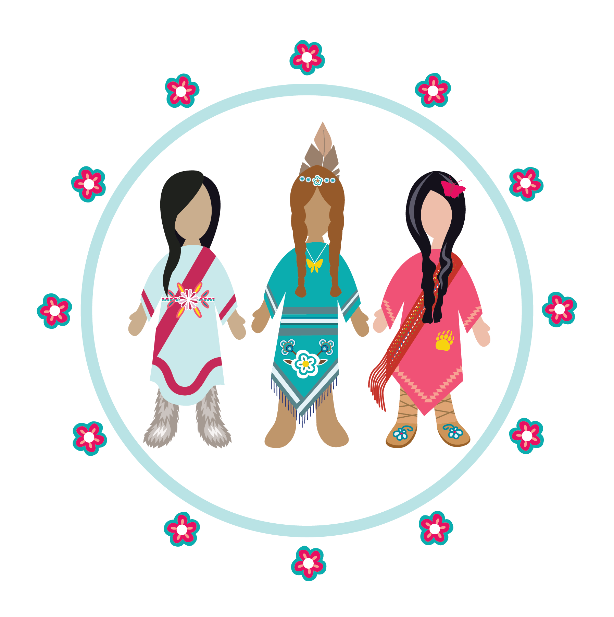

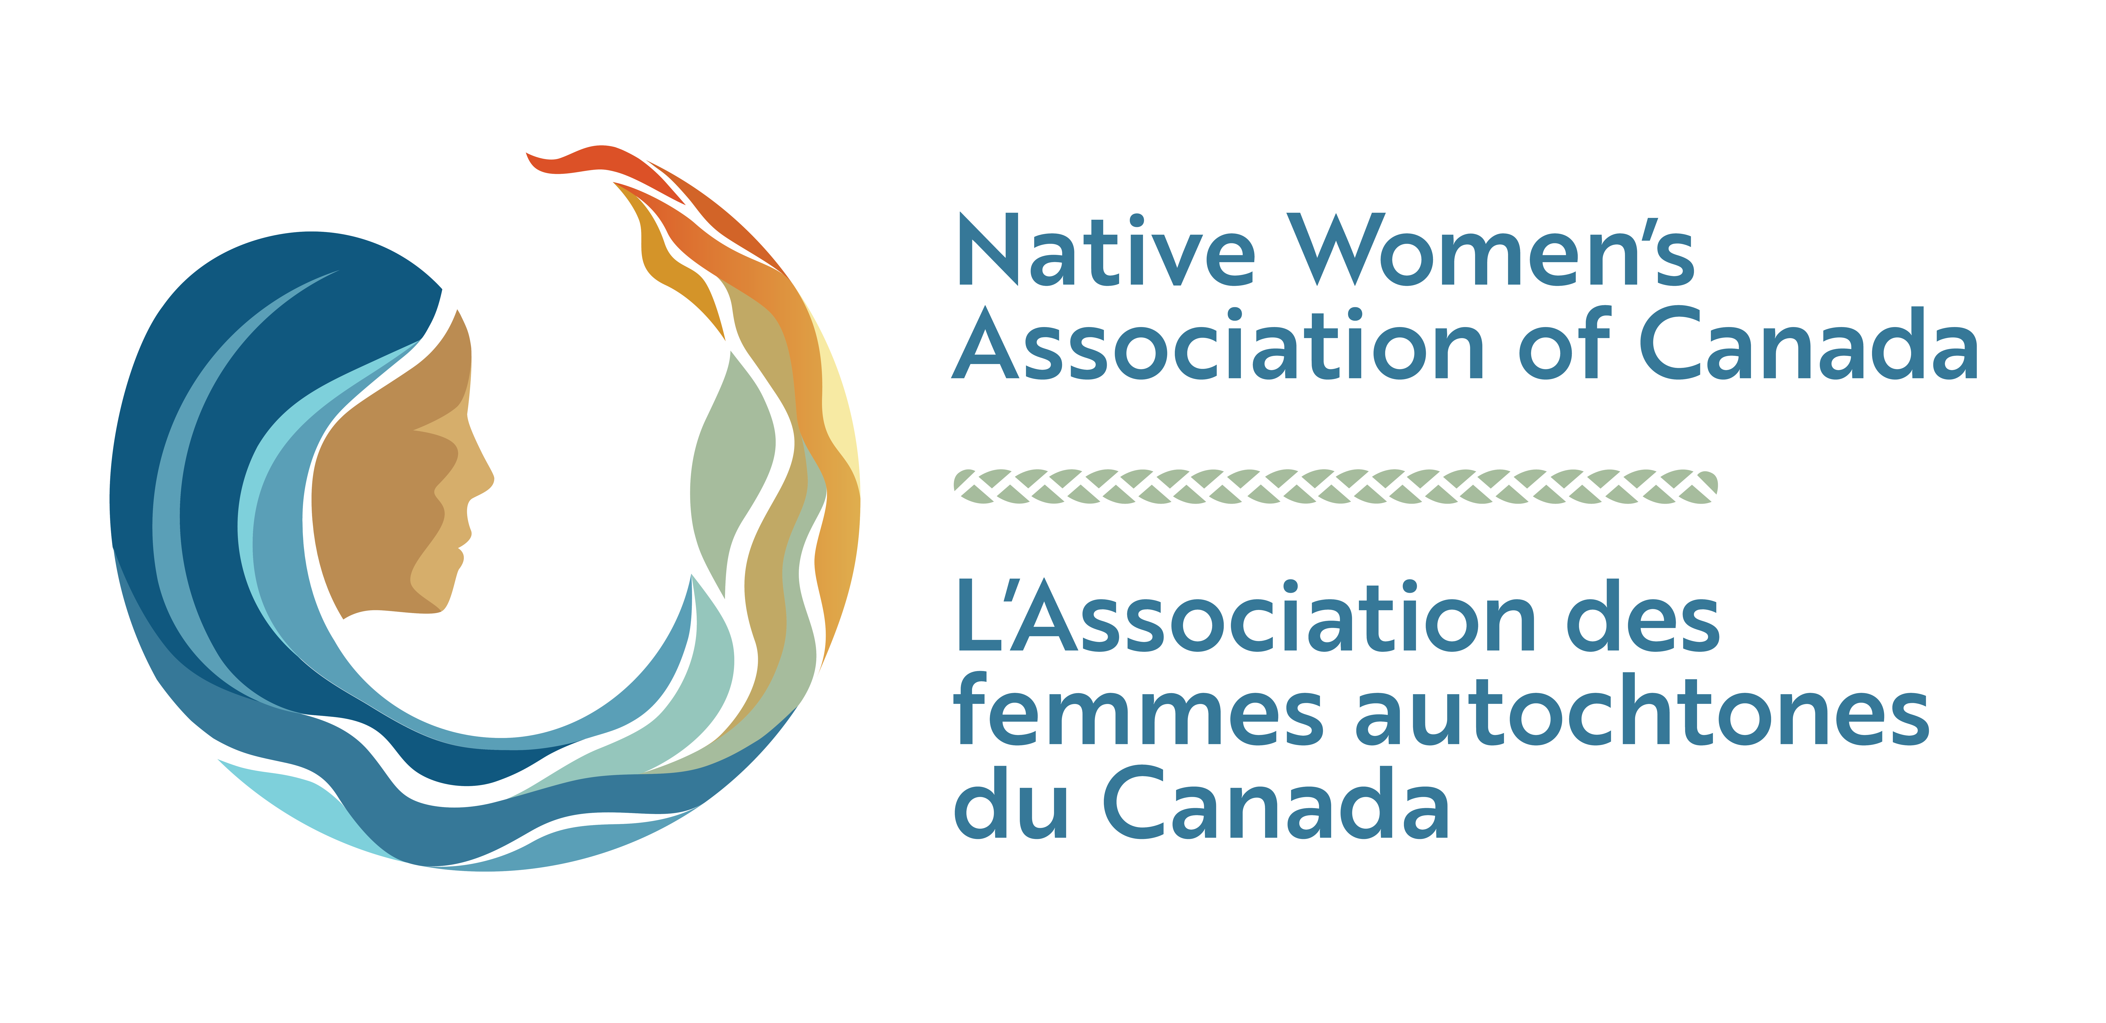
HONORER LES FEMMES,
LES FILLES ET LES PERSONNES DE
DIVERSES IDENTITÉS DE GENRE
AUTOCHTONES
UNE INITIATIVE DE L’ASSOCIATION DES FEMMES AUTOCHTONES
DU CANADA

Slide 2


Financement accordé par :
Affaires autochtones et du Nord Canada
Le projet « Honorer les femmes autochtones » est une initiative de l’Association des femmes autochtones du Canada (AFAC). Affaires autochtones et du Nord Canada ne partage pas nécessairement les opinions, constatations et conclusions énoncées ici, qui sont celles de l’Association des femmes autochtones du Canada.
Affaires autochtones et du Nord Canada a financé le guide pédagogique. L’AFAC permet à d’autres de faire référence à cet ouvrage, mais demande toutefois de citer toute partie du guide ou tout élément de la trousse d’outils lorsqu’on les utilise dans toute autre publication.
Ce guide et les documents additionnels de la trousse d’outils sont également offerts en anglais.
Association des femmes
autochtones du Canada
1, rue Nicholas, 9e étage Ottawa (Ontario) K1N 7B7
Tél. : 613-722-3033
Sans frais : 1-800-416-4043
Téléc. : 613-722-7687
www.nwac.ca

Slide 3


L’Association des femmes autochtones du Canada (AFAC) travaille pour promouvoir le bien-être des femmes, des filles et des personnes de diverses identités de genre autochtones, ainsi que leurs familles et leurs communautés, par l’activisme, l’analyse de politiques et le plaidoyer.
Les femmes, les filles et les personnes de diverses identités de genre autochtones continuent de faire l’objet de discrimination fondée sur plusieurs motifs, prenant différentes formes complexes et provenant de diverses sources, soit d’individus,d’entreprises et de gouvernements.
Nous travaillons collectivement pour préserver la culture autochtone et réaliser l’égalité pour les femmes, les filles et les personnes de diverses identités de genre autochtones. L’AFAC y arrive en ayant voix au chapitre quant à l’élaboration des lois qui touchent directement les femmes, les filles et les personnes de diverses identités de genre autochtones, leurs familles et leurs communautés.
Les activités de plaidoyer de l’AFAC s’appliquent à différents domaines, dont les suivants sans pourtant s’y limiter : l’éducation, l’emploi et le travail, l’environnement, la santé, les droits de la personne et les affaires internationales, la violence envers les femmes et l’identité ou l’expression de genre.

Slide 4

ÉNONCÉ DE MISSION
Notre mission consiste à autonomiser les femmes, les filles et les personnes de diverses identités de genre autochtones en augmentant leur participation à l’élaboration de lois. Nous travaillons pour habiliter les femmes, les filles et les personnes de diverses identités de genre par la promotion de leur participation à l’élaboration et la prestation de programmes faisant la promotion de valeurs culturelles et de l’égalité des chances. Il est essentiel que les femmes jouent un rôle dans l’appréhension de la complexité entre leurs déterminants sociaux de la santé et leur bien-être général.
À ce titre, l’AFAC s’applique à améliorer les résultats actuels dans la vie des femmes, des filles et des personnes de diverses identités de genre, ainsi que, par extension, celle de l’ensemble de la communauté. Des changements positifs résultent de la facilitation des relations et le renforcement des partenariats, en collaboration avec un réseau régional de partenariats avec des organisations affiliées.

Slide 5
Note : Le mot « femme », au singulier et au pluriel, ainsi que les pronoms féminins, lorsqu’ils sont utilisés, englobent toutes les femmes « cis » [ou cis-genre, c’est-à-dire dont le genre s’accorde au sexe qui leur a été assigné à la naissance], les femmes trans et les personnes de diverses identités de genre, ainsi que les personnes bispirituelles/Deux-Esprits.
AVIS DE NON-RESPONSABILITÉ
L’information, y compris, mais sans s’y limiter, les textes, graphiques, images et autres documents que contient cette trousse d’outils sont produits à des fins d’information seulement. La trousse et le guide ont pour but de fournir de l’information et de favoriser la compréhension et la connaissance de divers sujets relatifs à l’autonomisation des femmes, des filles et des personnes de diverses identités de genre. Cette information ne constitue nullement un avis, diagnostic ou traitement médical professionnel. L’Association des femmes autochtones du Canada ne recommande ni n’appuie quelque test, médecin, produit, procédure, opinion ou autre information que ce soit pouvant être mentionnée dans la trousse ou le guide ou sur un quelconque site Web cité ici. On se fie à l’information fournie sur ces sites Web à ses propres risques

Slide 6
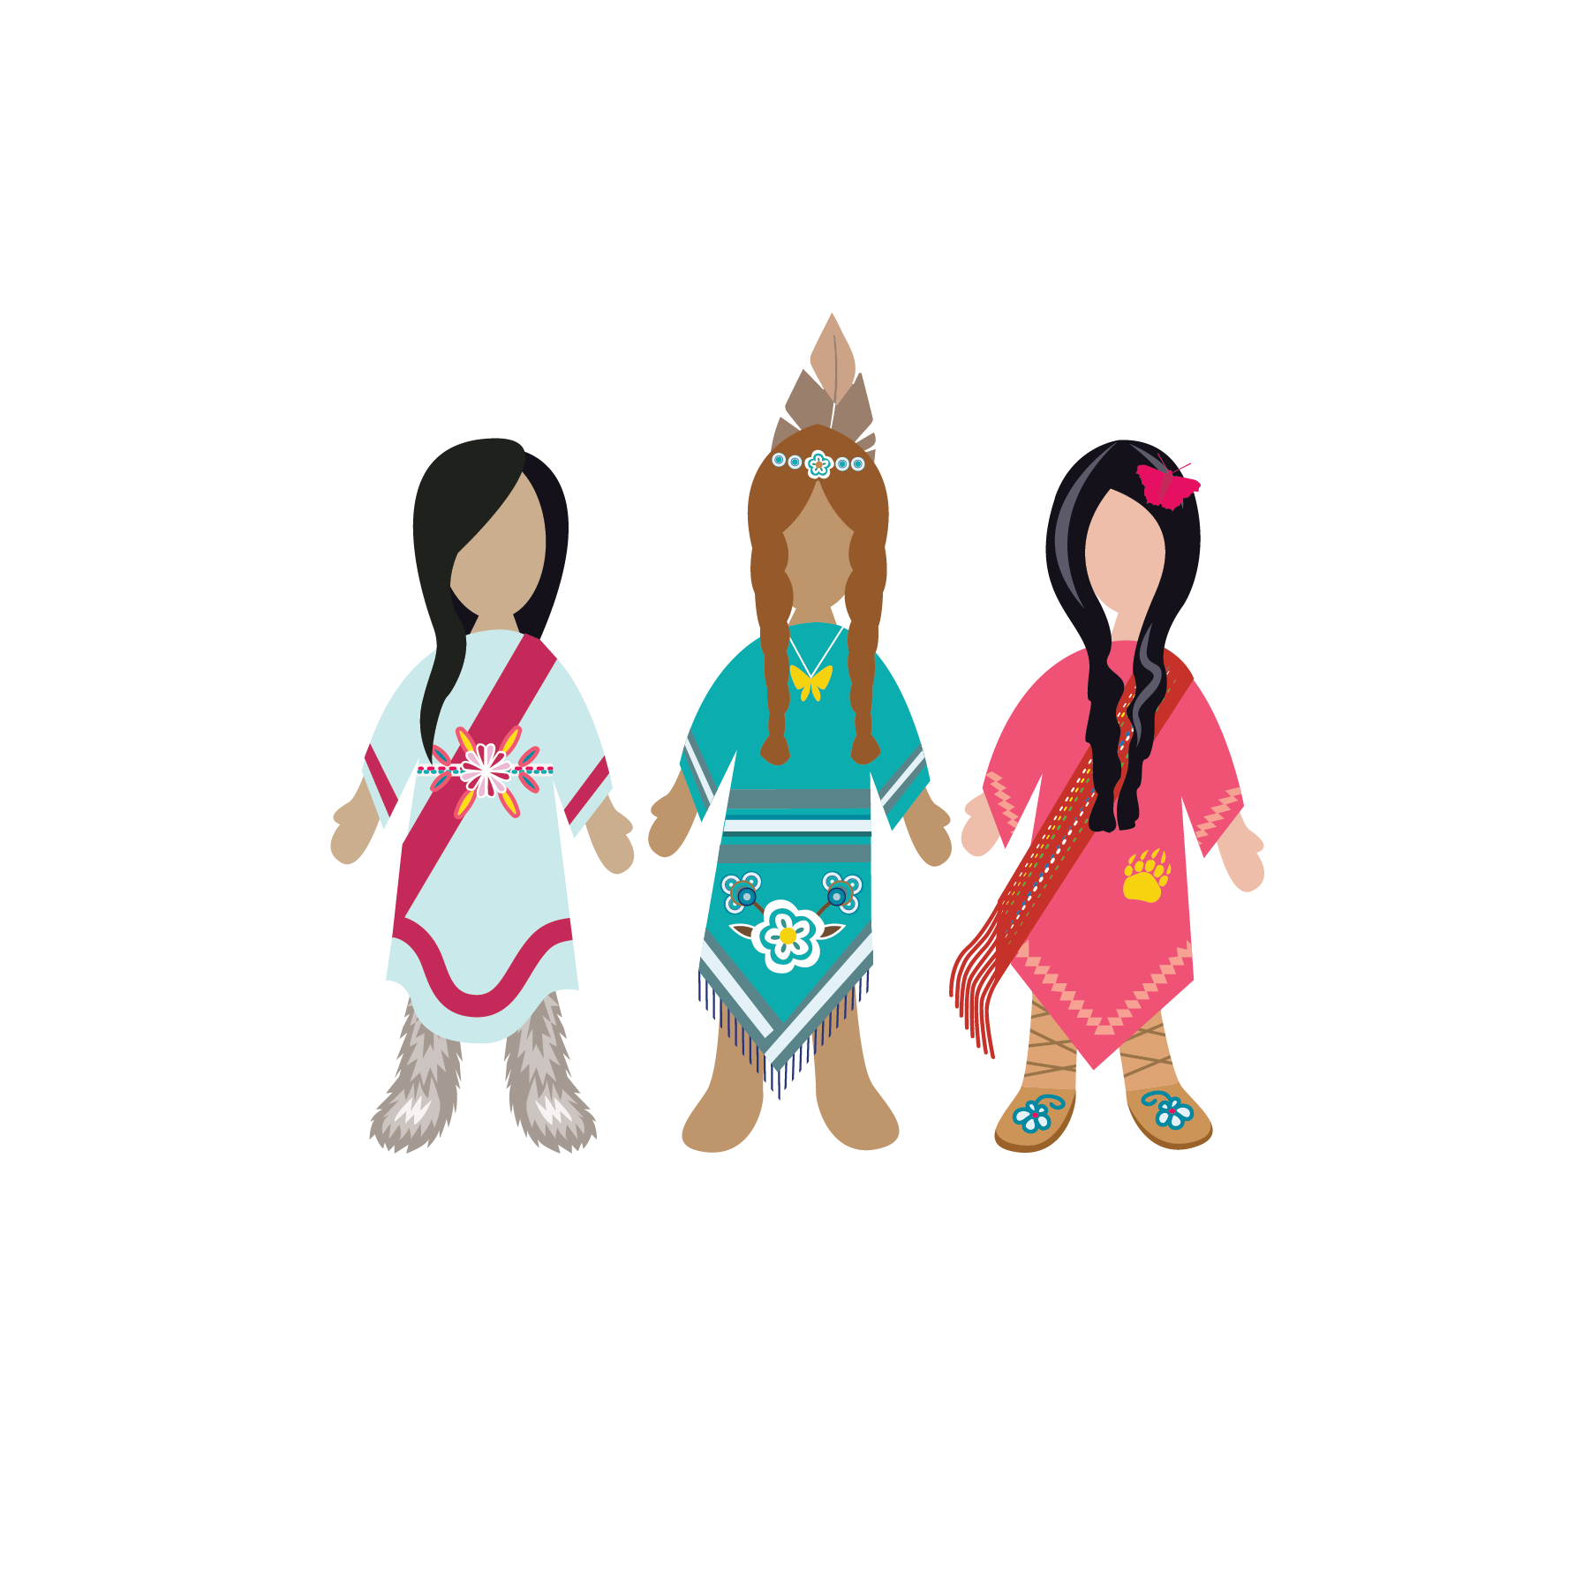


À PROPOS DE LA TROUSSE D’OUTILS L’Association des femmes autochtones du Canada est déterminée à guérir les communautés et autonomiser les femmes, les filles et les personnes de diverses identités de genre en les aidant à reconnaître leur propre force intérieure. L’AFAC a créé la trousse d’outils « Honorer les femmes autochtones » pour en faire une ressource éducative afin de répondre au besoin de rétablir l’honneur et le respect envers les femmes, les filles et les personnes de diverses identités de genre autochtones. Cette trousse d’outils met également le doigt sur les nombreux changements nécessaires afin de réaliser la réconciliation, la guérison, le respect et l’honneur pour les femmes, les filles et les personnes de diverses identités de genre autochtones.

Slide 7

BUT DE LA TROUSSE D’OUTILS
La trousse d’outils et le guide d’accompagnement ont pour but d’aider les femmes, les filles et les personnes de diverses identités de genre autochtones à comprendre les rôles traditionnels de leurs ancêtres. Traditionnellement, la communauté respectait, valorisait et honorait les femmes, les filles et les personnes de diverses identités de genre autochtones. Maintenant, nous devons honorer les femmes dans nos communautés pour leur bravoure et leur force.
On peut utiliser cette trousse et ce guide en classe pour tous et toutes les jeunes. Les leçons qu’ils renferment sont structurées de manière à enseigner les valeurs traditionnelles et à favoriser un sentiment de fierté d’avoir un patrimoine autochtone. Il y a des activités d’accompagnement conçues pour aider les jeunes à se brancher à leur cœur, leur esprit et leur sentiment d’identité.

Slide 8

La principale activité de cette trousse d’outils est la confection de poupées sans visage. Cette activité incarne le respect et l’honneur pour toutes les femmes, les filles et les personnes de diverses identités de genre.
Les sacs du projet Honorer contiennent chacun :
ce guide
un cahier à colorizer
des étuis à crayon, des crayons de couleurs et
un aiguisoir
des feuilles de feutre de couleur
des ciseaux et de la colle
des patrons de poupée
des accessoires pour créer
des poupées

Slide 9
Sujets abordés dans ce guide :
Une nation forte et diversifiée
Rôles traditionnels des femmes
Définir le respect et l’honneur
Une optique plus nette
L’histoire du louveteau
Se valoriser soi-même
Activité de pleine conscience
La durabilité en culture
Traditions et enseignements
Personnes bispirituelles/Deux-Esprits et LGBTQ+ dans la culture
autochtone traditionnelle
Cherchez les mots cachés de l’autonomie
Innovations autochtones
Enquête sur les femmes et les filles autochtones disparues et assassinées
Soyez en sécurité, soyez avertie, soyez aux aguets
Activité d’affirmation : « Je suis, je peux et je pourrai »
Aller de l’avant

Slide 10
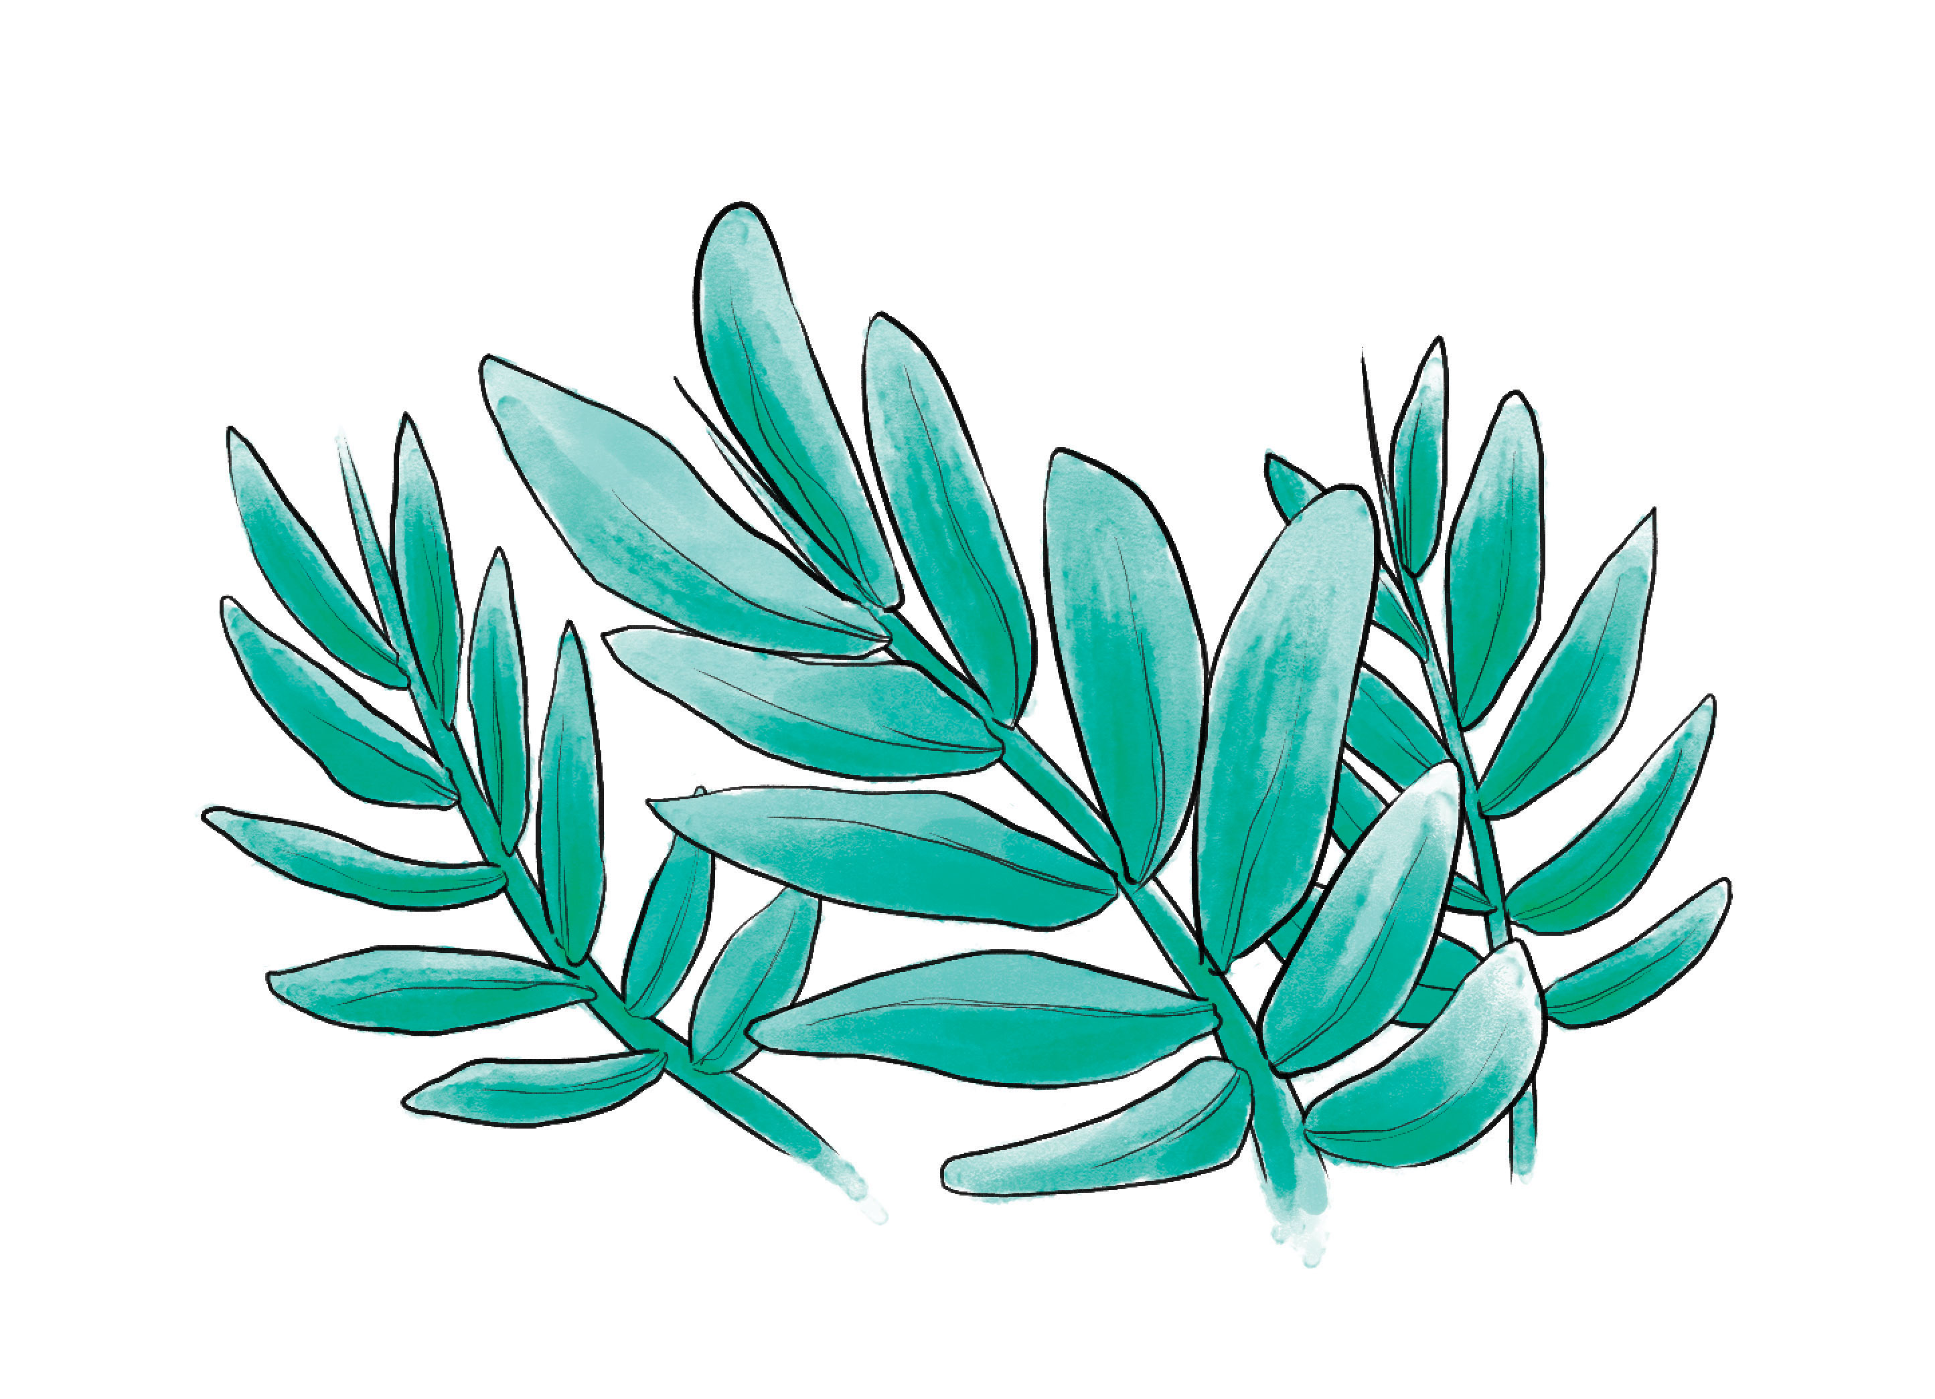

Grand-Mère Lune,
Tu connais toutes les femmes,
de la naissance à la mort.
Nous recherchons ton savoir,
Nous recherchons ta force
Certaines sont des ÉTOILES là-haut, avec toi,
D’autres sont des ÉTOILES sur la Terre Mère.
Grand-Mère,
Éclaire notre chemin dans la noirceur.
Créateur, protège nos sœurs de tout danger.
Maa duu? Mussi cho

Slide 11

UNE NATION FORTE ET DIVERSIFIÉE
Une des premières étapes de la réconciliation consiste à comprendre que les Autochtones constituent un groupe diversifié, dont les valeurs sont multiples. Les Autochtones d’aujourd’hui viennent de milieux divers, créant un peuple très varié d’un océan à l’autre. Au Canada, les Autochtones s’identifient comme citoyens d’une Première Nation, Métis ou Inuits. Chaque groupe a sa propre histoire et sa culture particulière. La population autochtone est en moyenne la plus jeune au Canada et celle qui s’accroît le plus rapidement.¹
La relation entre les peuples autochtones et le gouvernement du Canada est unique. Les Autochtones vivaient sur le territoire avant l’arrivée des colons. De ce fait, le gouvernement du Canada reconnaît aux peuples autochtones des droits particuliers et un titre foncier.

Slide 12
Les rôles des femmes
Le rôle des femmes et des personnes de diverses identités de genre dans toutes les communautés a changé radicalement depuis la colonisation. Au fil des ans, de nombreuses femmes autochtones braves et courageuses ont travaillé sans relâche pour revendiquer leurs rôles traditionnels. Elles le font par la promotion de leurs droits et la participation à des manifestations afin d’attirer l’attention sur les graves problèmes que connaissent les Autochtones.
Les femmes autochtones ont également utilisé des moyens juridiques pour modifier des politiques et des lois. Tous ces efforts font partie de la voie de la réconciliation, dans l’espoir que les répercussions seront avantageuses à long terme pour les Autochtones.

Slide 13
Les femmes autochtones méritent d’être respectées et honorées dans la diligence de leur lutte, malgré les difficultés auxquelles elles sont confrontées. Malheureusement, les efforts de beaucoup de ces femmes ne sont pas reconnus.
La maternité est un autre rôle essentiel sous-estimé. Élever des enfants est sans doute le travail le plus important qui soit, mais les contributions des mères autochtones sont souvent ignorées. Elles y mettent tout leur cœur et donnent leur vie pour guérir les communautés et les familles. Les femmes autochtones travaillent sans relâche pour rétablir les traditions de respect et d’honneur qui étaient autrefois un élément fondamental de la culture.

Slide 14

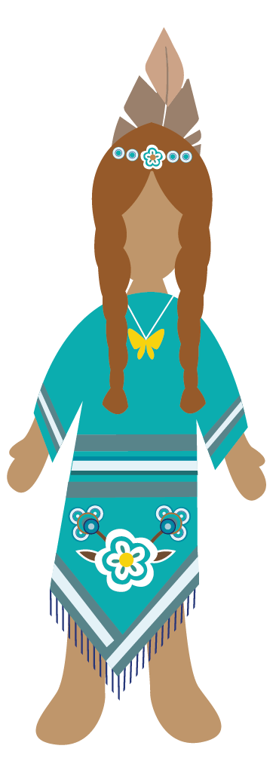
Les Premières Nations
Des trois groupes autochtones, la population des Premières Nations est la plus nombreuse. Il y a des citoyens des Premières Nations dans toutes les provinces et tous les territoires, que ce soit dans des réserves ou en milieu rural ou urbain. Les territoires des Premières Nations sont toujours le fondement des régions de territoires traditionnels. Dans tous les discours et dans toutes les présentations, les Autochtones indiquent leur respect des territoires traditionnels où ils se trouvent.
Une bande est une communauté des Premières Nations qui a sa propre instance dirigeante, ce qui inclut souvent un chef et des conseillers élus. Il y a plus de 600 bandes à travers le Canada. Les populations des Premières Nations en Colombie-Britannique et en Ontario sont les plus élevées au Canada. Il y a plus de 50 langues ancestrales connues dans les Premières Nations². La relation des Premières Nations avec le gouvernement du Canada est exceptionnelle en raison des accords conclus par des traités.

Slide 15
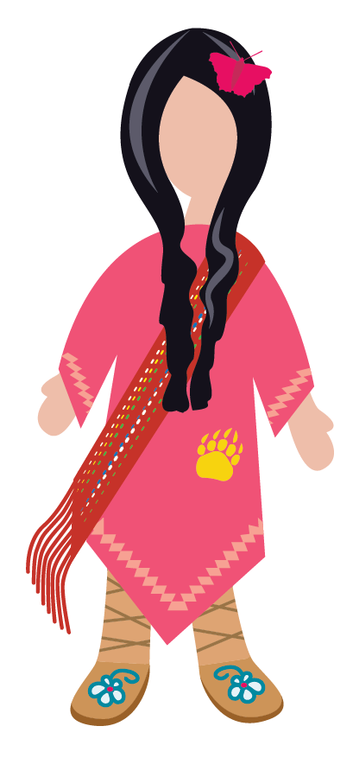

Les Métis
Les Métis sont d’ascendance mixte, ancêtres européens (surtout français et écossais) et autochtones. Ce groupe a sa propre identité, sa propre histoire et sa propre culture, uniques et riches. En nombre, les Métis sont le deuxième des trois groupes autochtones. Il y a actuellement des Métis qui résident dans toutes les provinces et tous les territoires du Canada³. Traditionnellement, toutefois, ils vivaient dans une vaste région, qui est leur patrie. Cette région s’étend de l’Ontario à la Colombie-Britannique et comprend des parties des États du nord des États-Unis. Le « michif » est la langue traditionnelle des Métis. Les rôles des femmes étaient respectés et honorés dans la culture traditionnelle des Métis.

Slide 16
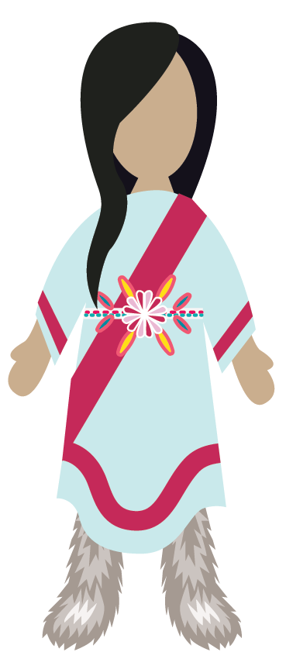

Inuits
Traditionnellement, les Inuits viennent des régions arctiques de l’Amérique du Nord. Les Inuits ont prospéré dans des environnements que certains qualifieraient de très dures. Les Inuits sont très novateurs; ils ont inventé beaucoup d’outils que nous utilisons aujourd’hui. Les Inuits forment un peuple diversifié et leur langue traditionnelle est l’inuktitut, qui comprend cinq dialectes principaux.⁴
Les femmes inuites jouent un rôle intégral dans la gouvernance de nos communautés et de notre société. Les femmes inuites sont le lien entre le passé et l’avenir; les femmes inuites sont les vaisseaux de la culture, la santé, la langue, les traditions, les enseignements, les soins des personnes et l’éducation des enfants. Ces qualités sont fondamentales pour la survie de toute société.
- Pauktuutit Inuit Women of Canada⁵

Slide 17
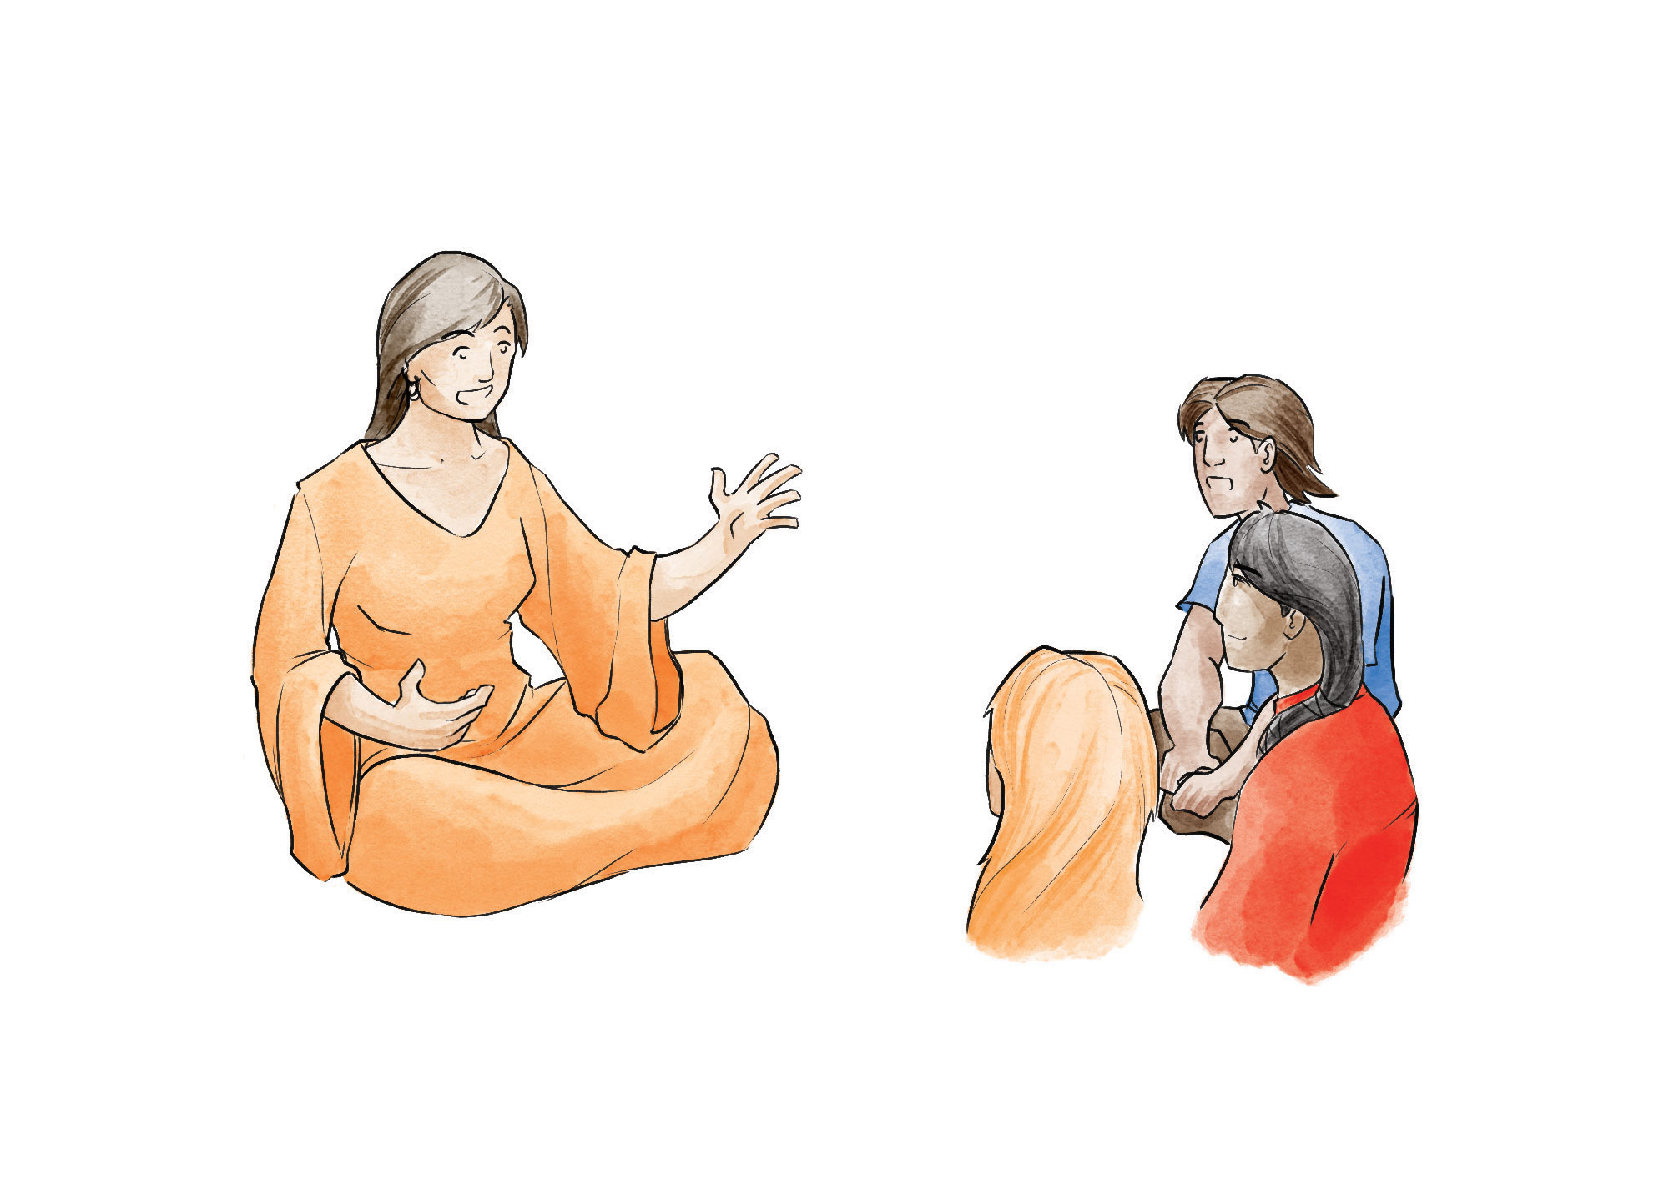
Rôles traditionnels des femmes
Il y a des centaines d’années, en Amérique du Nord, les femmes et les hommes autochtones vivaient dans la croyance que tous les gens étaient créés égaux. Tous les rôles dans la communauté étaient importants et chaque personne y avait une place. Les colons venus d’Europe sont arrivés pour la première fois en Amérique du Nord il y a plus de 500 ans. Les Européens venaient d’une culture où les hommes détenaient tout le pouvoir. On appelle ce type de culture un « patriarcat ». Lorsque les Européens ont rencontré des Autochtones pour la première fois, ils étaient surpris par l’importance des rôles et des responsabilités assumés par les femmes autochtones, surtout par comparaison aux rôles limités auxquels les femmes européennes étaient confinées. Les hommes européens ne reconnaissaient pas que les femmes autochtones pouvaient être des dirigeantes capables, pas plus qu’ils ne les respectaient, ce qui a souvent entraîné leur exclusion de la prise de décisions. Les opinions patriarcales des colons n’ont pas tardé à exercer une influence sur les communautés autochtones.

Slide 18
Les Européens considéraient les Autochtones comme inférieurs et ils ont mis en place des stratégies pour assimiler la population autochtone à la culture patriarcale dominante. À mesure que les colons ont établi leurs propres communautés et affirmé leur contrôle sur les terres, ils ont adopté diverses politiques dommageables, conçues pour contrôler et assimiler les Autochtones. On appelle « colonisation » cette politique d’assimilation systématique. Les effets de la colonisation ont été profondément dommageables pour les Autochtones, érodant leurs langues, leurs traditions et leurs cultures. Par conséquent, l’honneur et le respect voués aux femmes autochtones se sont dégradés.
Les colons ont imposé des règles strictes, qui définissaient ce que les femmes étaient autorisées à faire, cherchant à éliminer les rôles où les femmes avaient du pouvoir ou de l’influence. Traditionnellement, les femmes et les personnes de diverses identités de genre autochtones étaient plus respectées et jouissaient de plus de liberté. Les colons ont malheureusement réussi à limiter et dégrader les rôles des femmes, des filles et des personnes de diverses identités de genre autochtones.

Slide 19
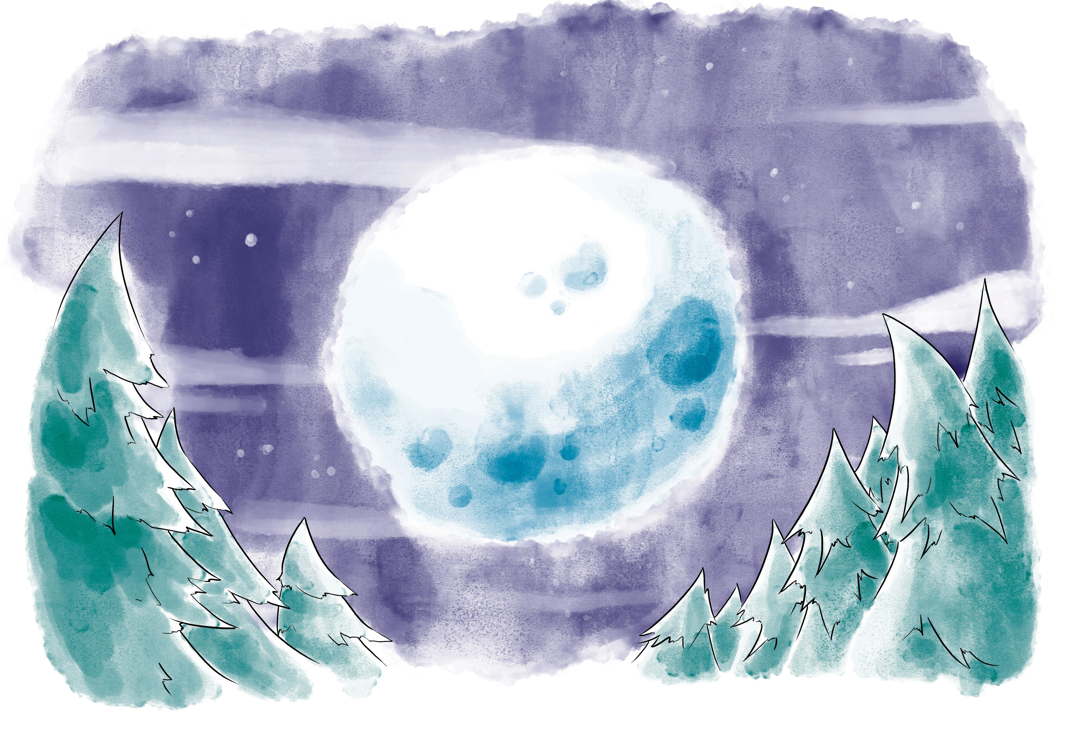
Traditionnellement, les femmes autochtones étaient honorées pour
la force de leur esprit et leur capacité à donner la vie.
De la tradition des Aanishnaabés :
On dit que la Terre est une femme. Ainsi, on comprend que la femme a précédé l’homme sur la Terre. On l’appelle Terre Mère parce que toutes choses viennent d’Elle.
L’eau est son sang, qui coule à travers Elle, la nourrit et la purifie⁶

Slide 20

Selon beaucoup de traditions autochtones, le rôle d’une femme en tant que porteuse d’enfant crée un lien entre la femme et l’esprit de l’eau. Historiquement, les femmes autochtones ont agi comme gardiennes de l’environnement et de l’eau. Aujourd’hui, dans le but d’influer sur les politiques environnementales, les femmes autochtones dénoncent les problèmes environnementaux qui ont des répercussions sur l’eau dans leurs communautés et partout au Canada⁷. Les femmes autochtones sont soucieuses de construire des communautés responsables et conscientes de l’environnement, parce qu’elles se soucient profondément de la planète qu’elles laissent à leurs enfants.
De guerrières à mères, les femmes ont tenu divers rôles dans la société. Bon nombre de ces rôles existent encore sous une forme moderne, comme ceux de mère, de guérisseuse ou de soignante, mais ces rôles ont été dévalués. On n’accorde pas la même valeur au travail des femmes lorsqu’on dit d’un emploi que c’est un « travail d’homme ». De plus, si une fille, une femme ou une personne d’une autre identité de genre adopte un rôle communément dominé par les hommes, ses contributions peuvent souvent être jugées inférieures, simplement du fait de qui elle est.

Slide 21
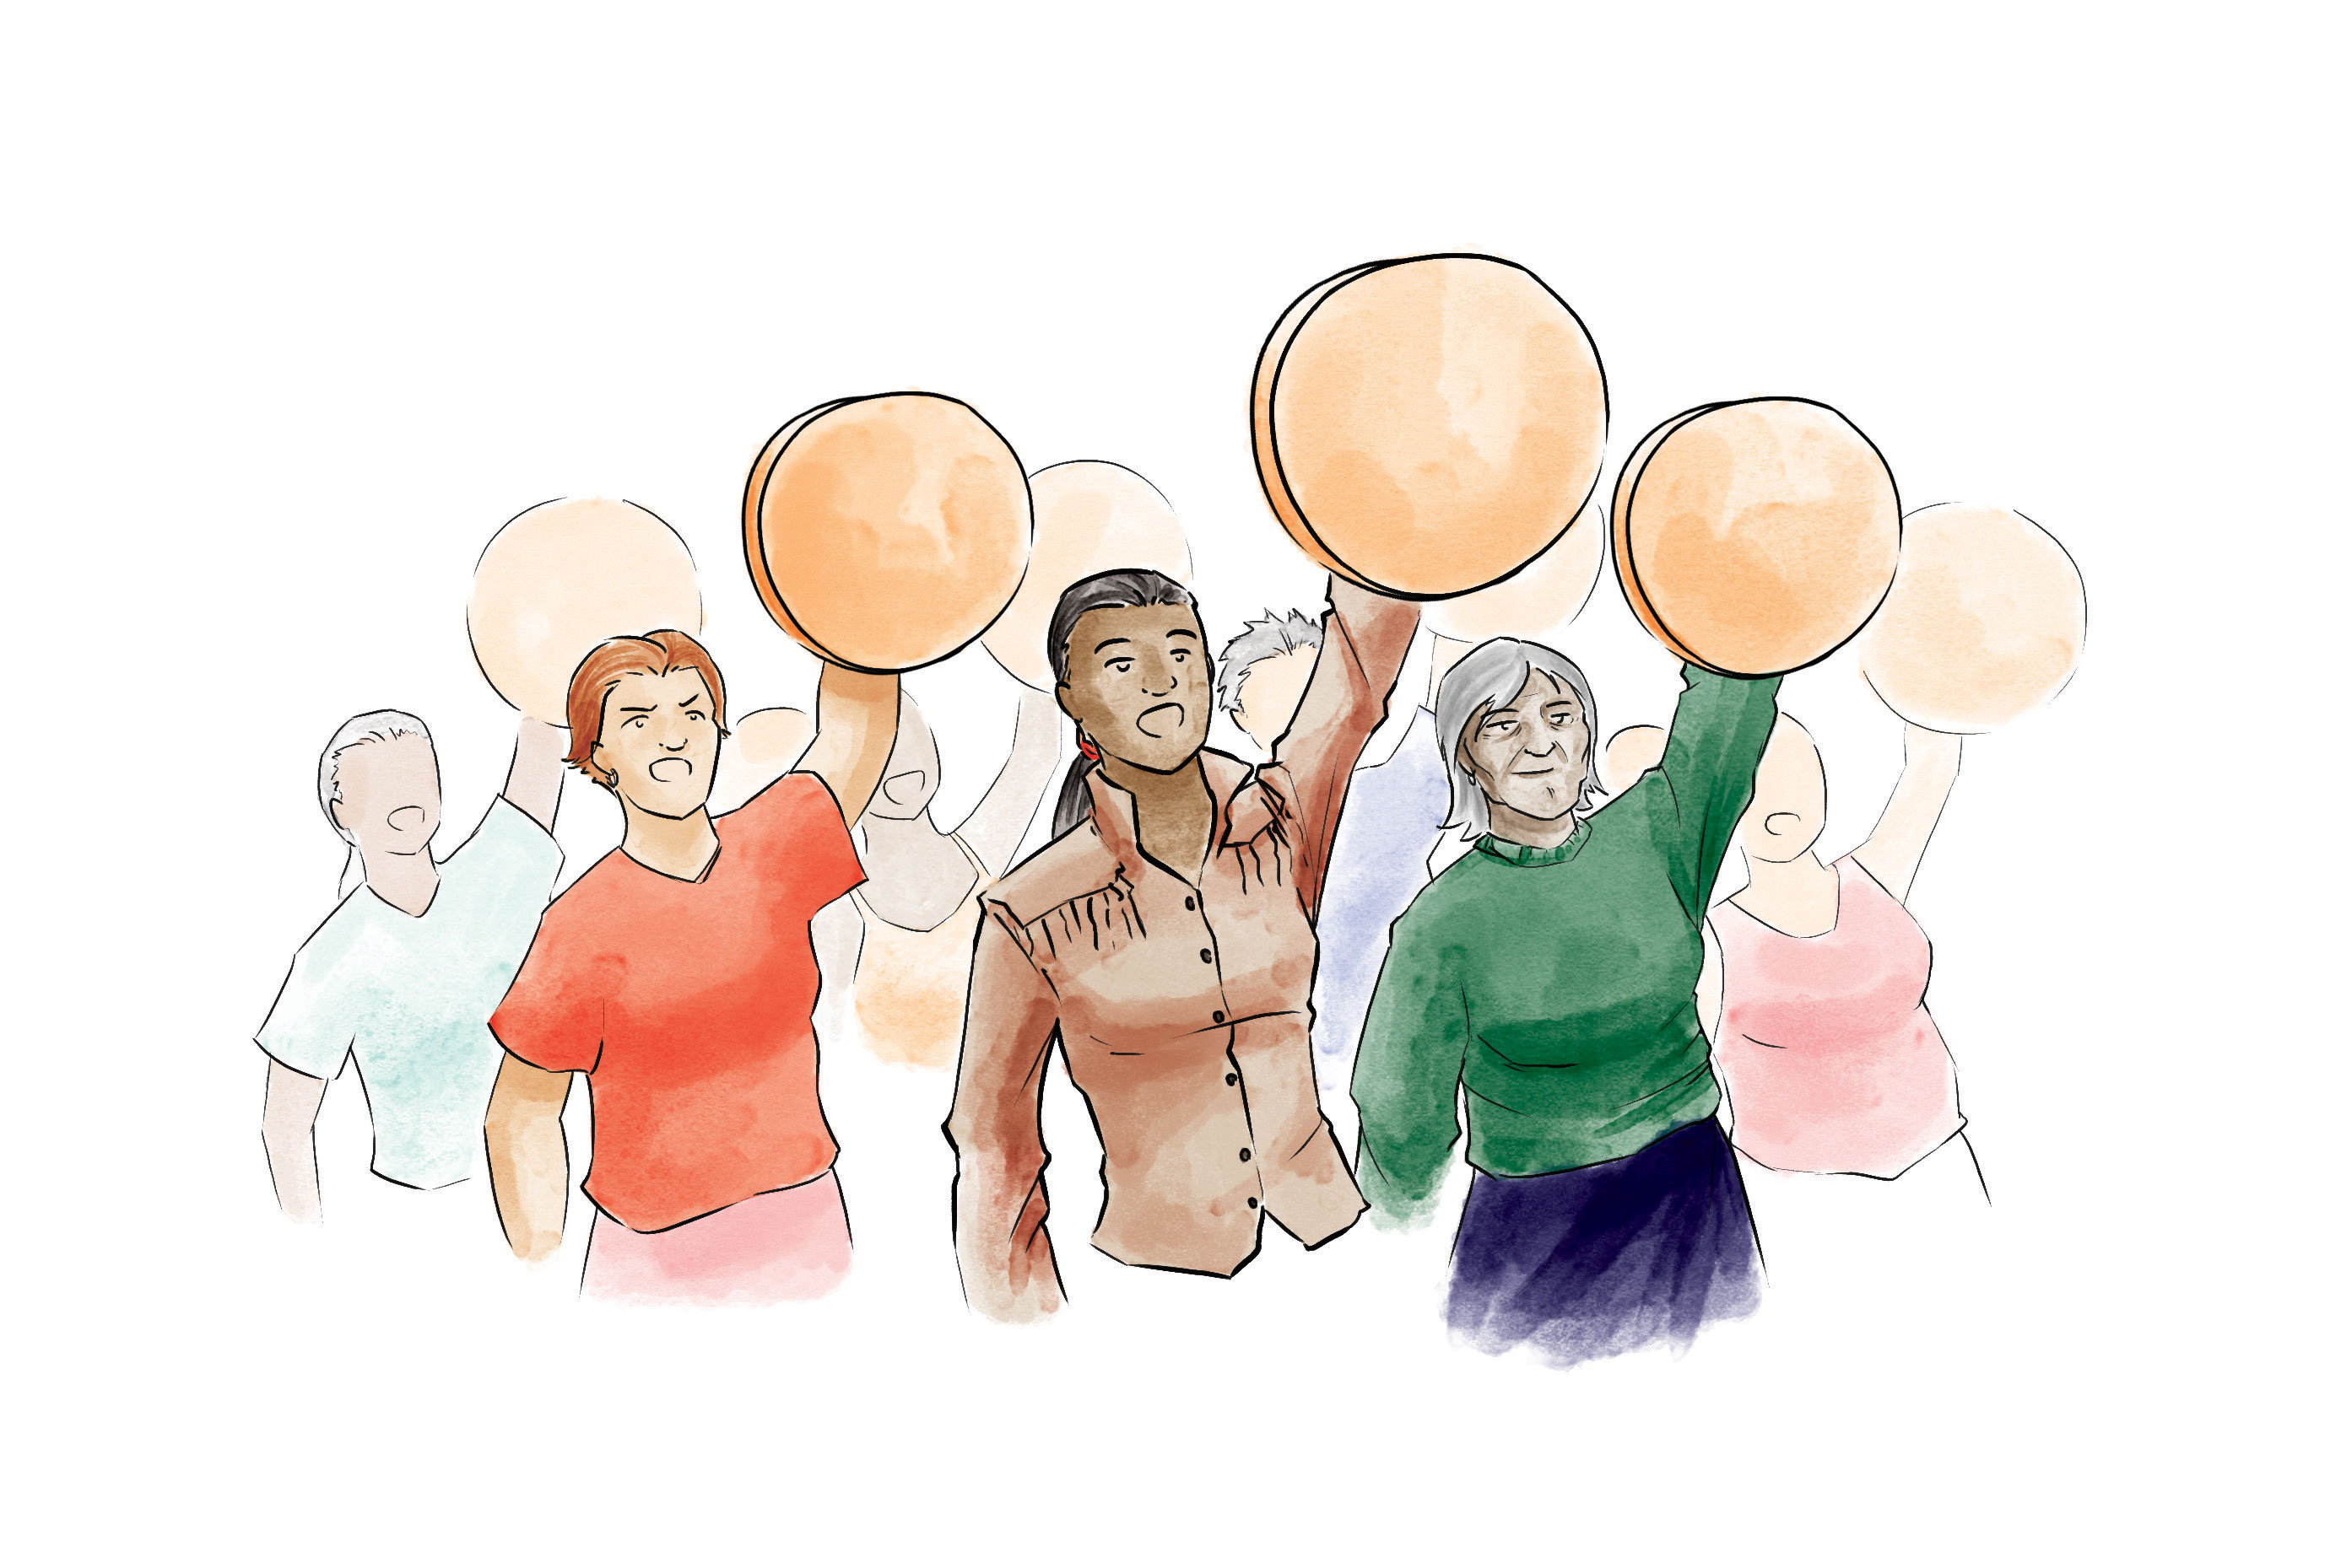
Il faut du courage pour défendre les droits des femmes; depuis des décennies, les femmes partout se battent pour obtenir l’égalité. Même s’il y a eu du progrès, il reste encore beaucoup à faire. Les femmes, les filles et les personnes de diverses identités de genre autochtones connaissent l’inégalité d’une manière particulière, à cause de l’intersection des différents aspects de leur identité. Nombreuses sont celles qui travaillent sans relâche pour restaurer les traditions d’égalité, de respect et d’honneur. Ces femmes mettent tout leur cœur dans la guérison de leurs communautés, pour que les générations à venir puissent retrouver la fierté d’être qui elles sont.
Afin de rétablir un sentiment de valeur et de respect pour les rôles occupés traditionnellement par les femmes, il faut définir les rôles et explorer pourquoi ils sont importants. Dans la section suivante, nous explorons les rôles traditionnels des femmes.

Slide 22
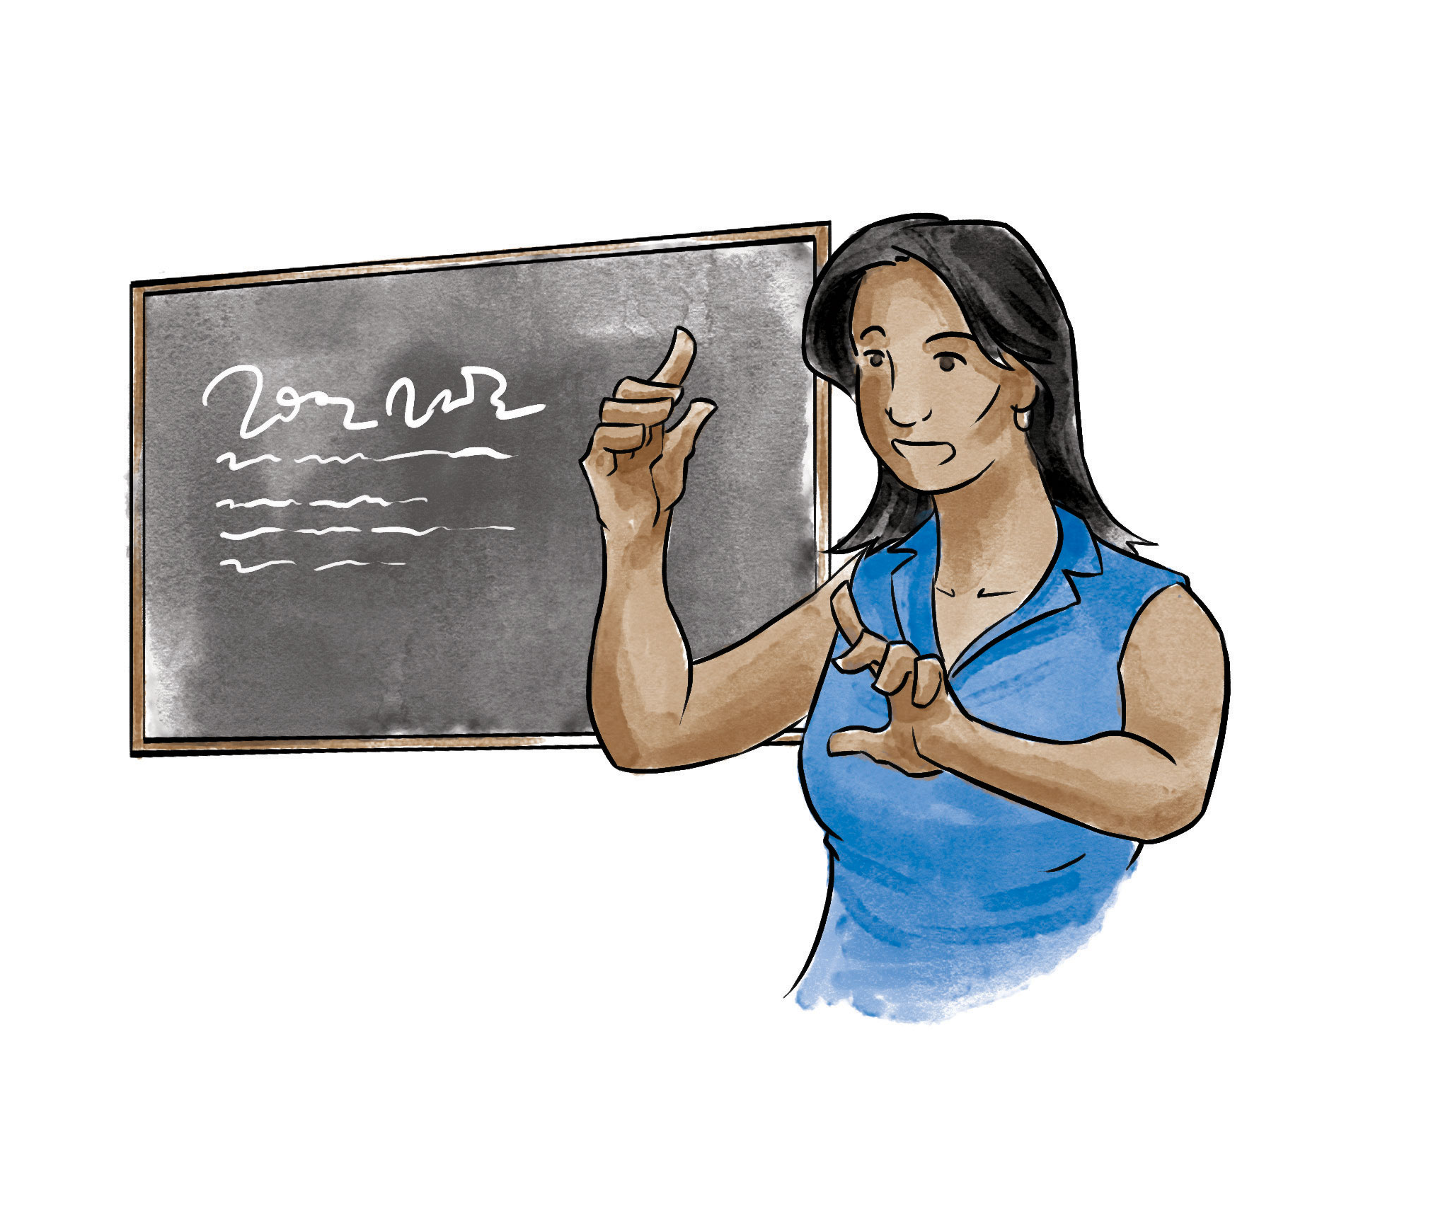
Enseignantes
Les femmes sont souvent Enseignantes; elles transmettent leurs connaissances aux enfants et aux autres autour d’elles du
mieux qu’elles peuvent.
Enseigner et apprendre sont des processus qui durent toute la vie; ils nous aident à comprendre le monde qui nous entoure et à comprendre où est notre place dans ce monde. Les enseignantes méritent qu’on les honore et les respecte.

Slide 23
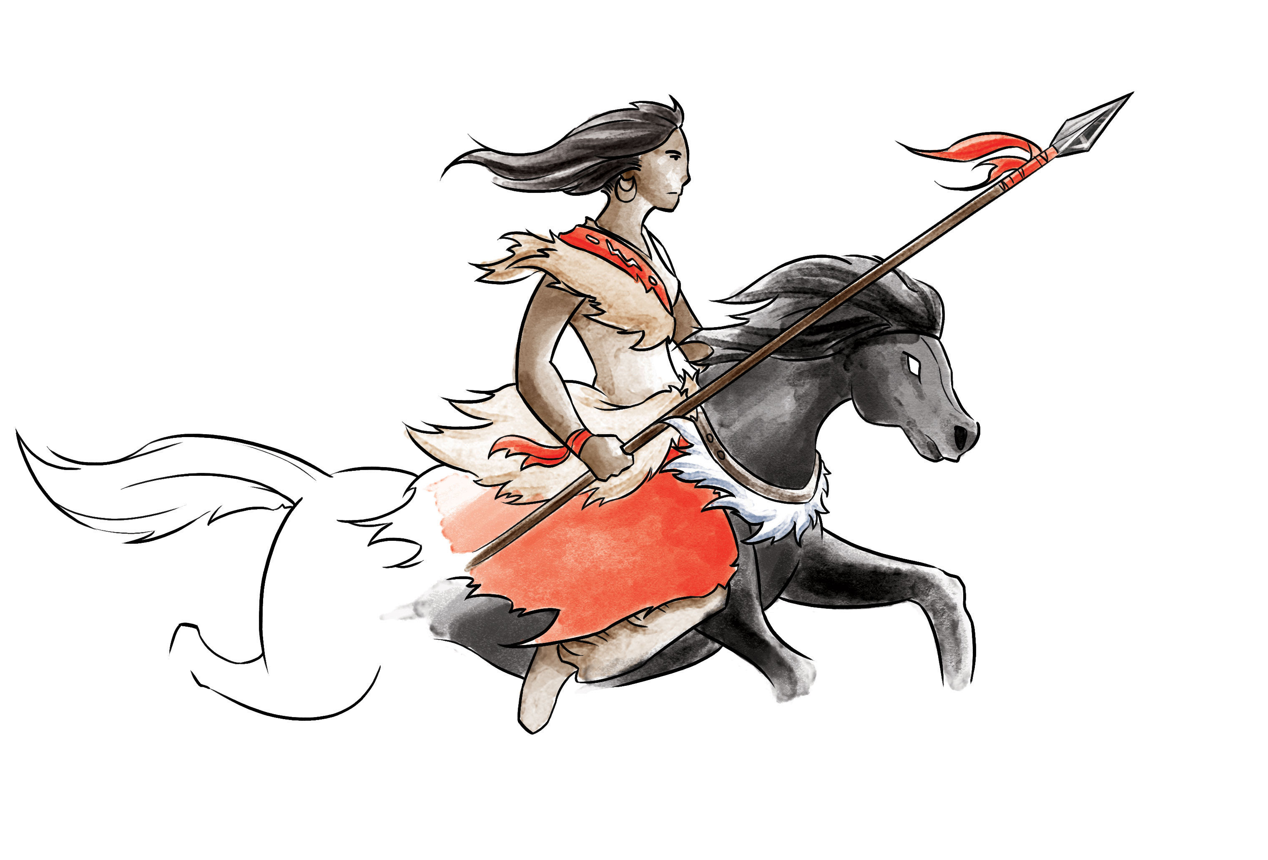
Guerrières (rôle traditionnel)
Avant la colonisation, les femmes se battaient bravement comme guerrières. Aujourd’hui, elles peuvent choisir de servir dans les forces armées. Ces femmes méritent respect et honneur.

Slide 24
Dirigeantes
Les femmes autochtones sont une force puissante lorsqu’elles plaident et organisent. Les femmes peuvent être des dirigeantes dans plusieurs domaines, de nos communautés locales jusqu’au niveau national, en politique, en milieu de travail et au sein de nos propres familles. Les femmes autochtones utilisent leur passion et leur intégrité pour promouvoir la justice et l’égalité. Les femmes qui assument des rôles de leadership méritent honneur et respect.

Slide 25
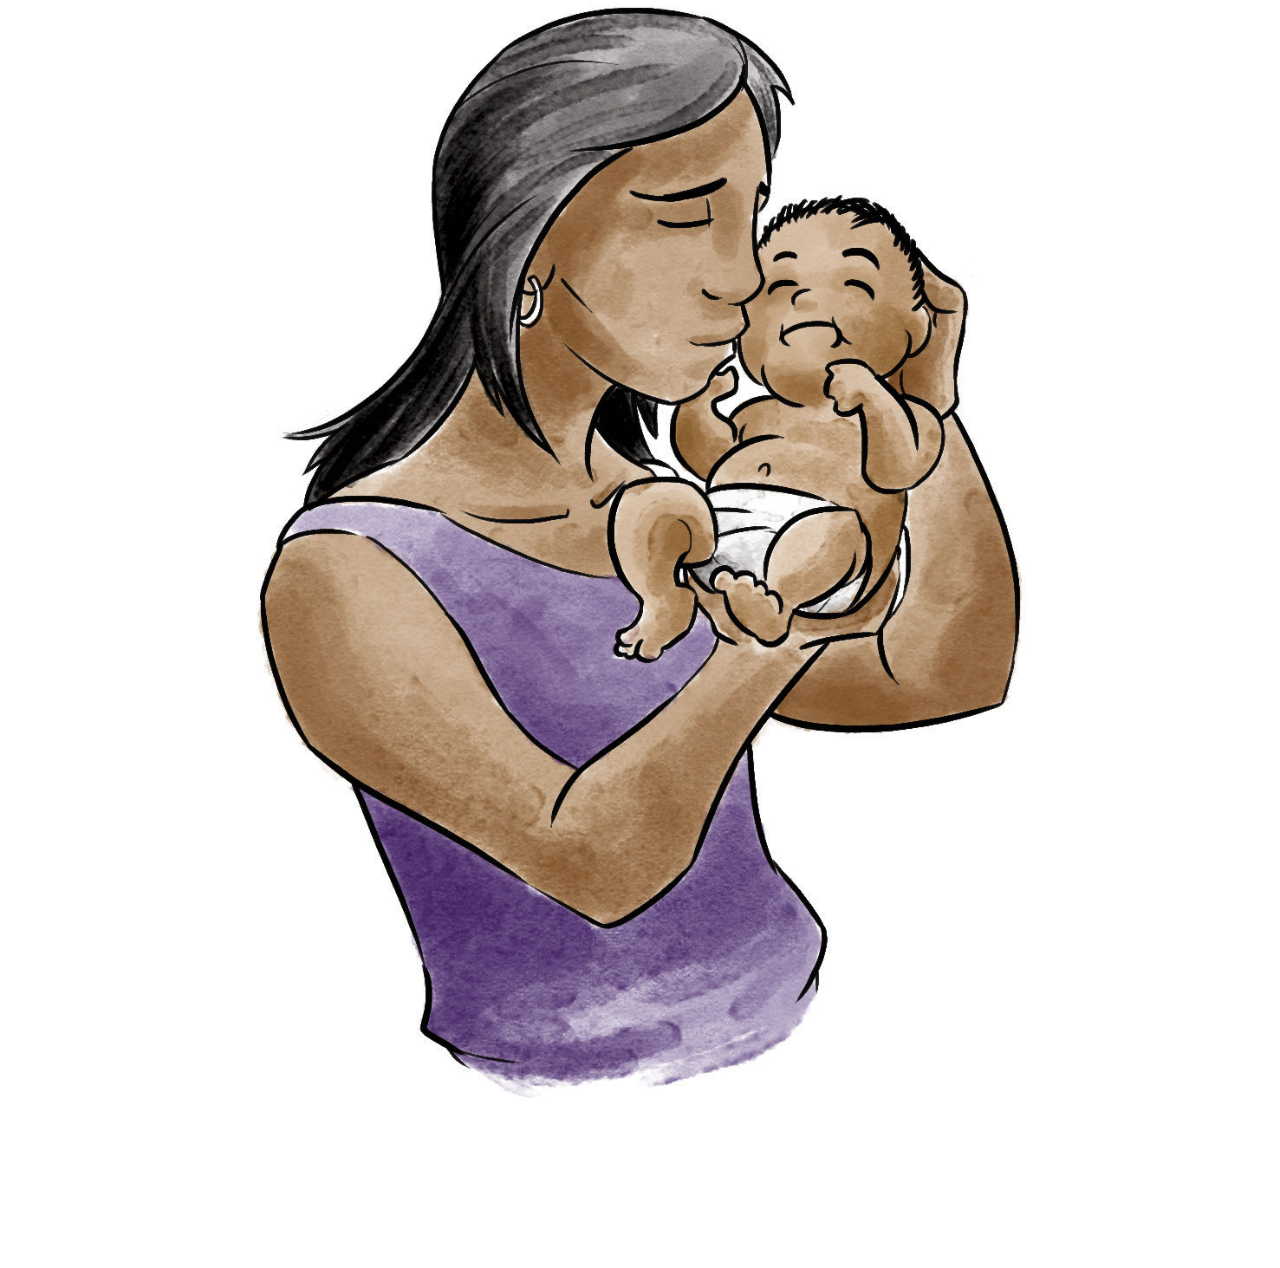
Mères
La maternité est sans doute l’emploi le plus important qui soit. Les mères font le pont entre nos générations. Montrons-leur qu’elles sont appréciées en leur témoignant honneur et respect.

Slide 26

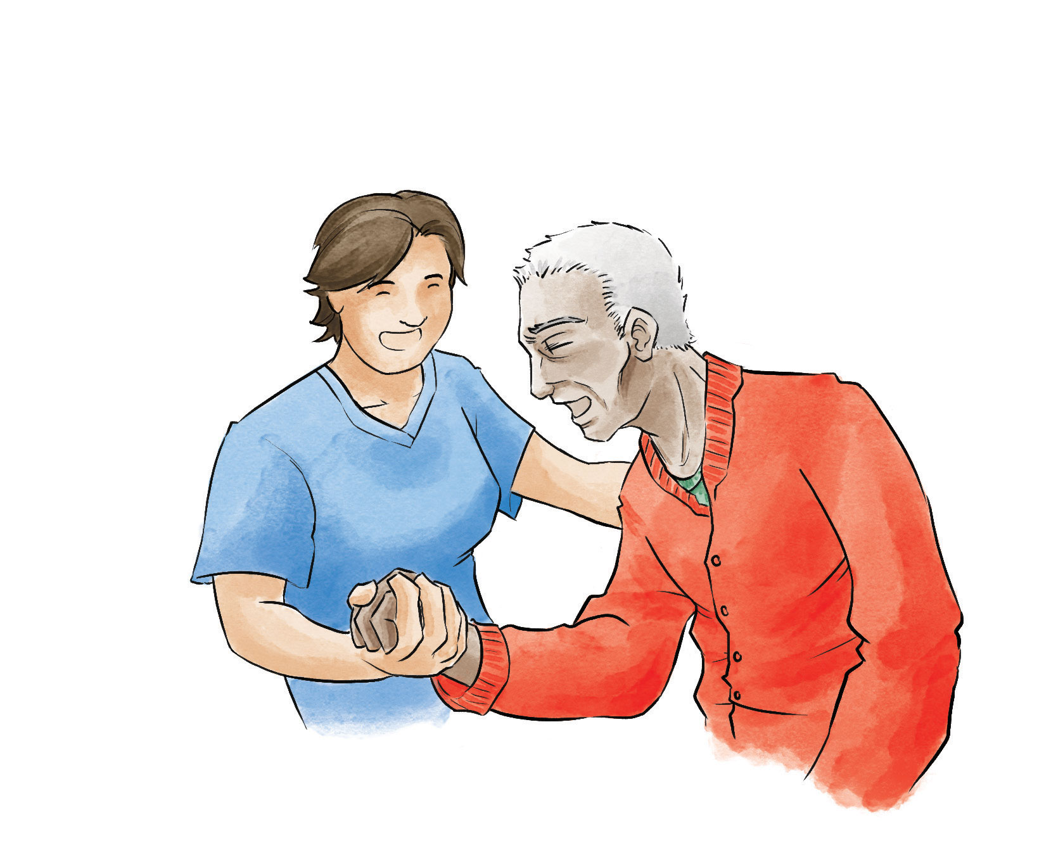
Soignantes
Les femmes autochtones sont souvent soignantes. Une soignante est une personne qui en soutient d’autres, qui sont dans le besoin (les enfants, les personnes âgées et celles qui sont malades). Le rôle essentiel de soignante est très exigeant et souvent dévalorisé. Sans les soignantes, les communautés et les familles seraient en moins bonne santé. Elles méritent qu’on les respecte et les honore.

Slide 27
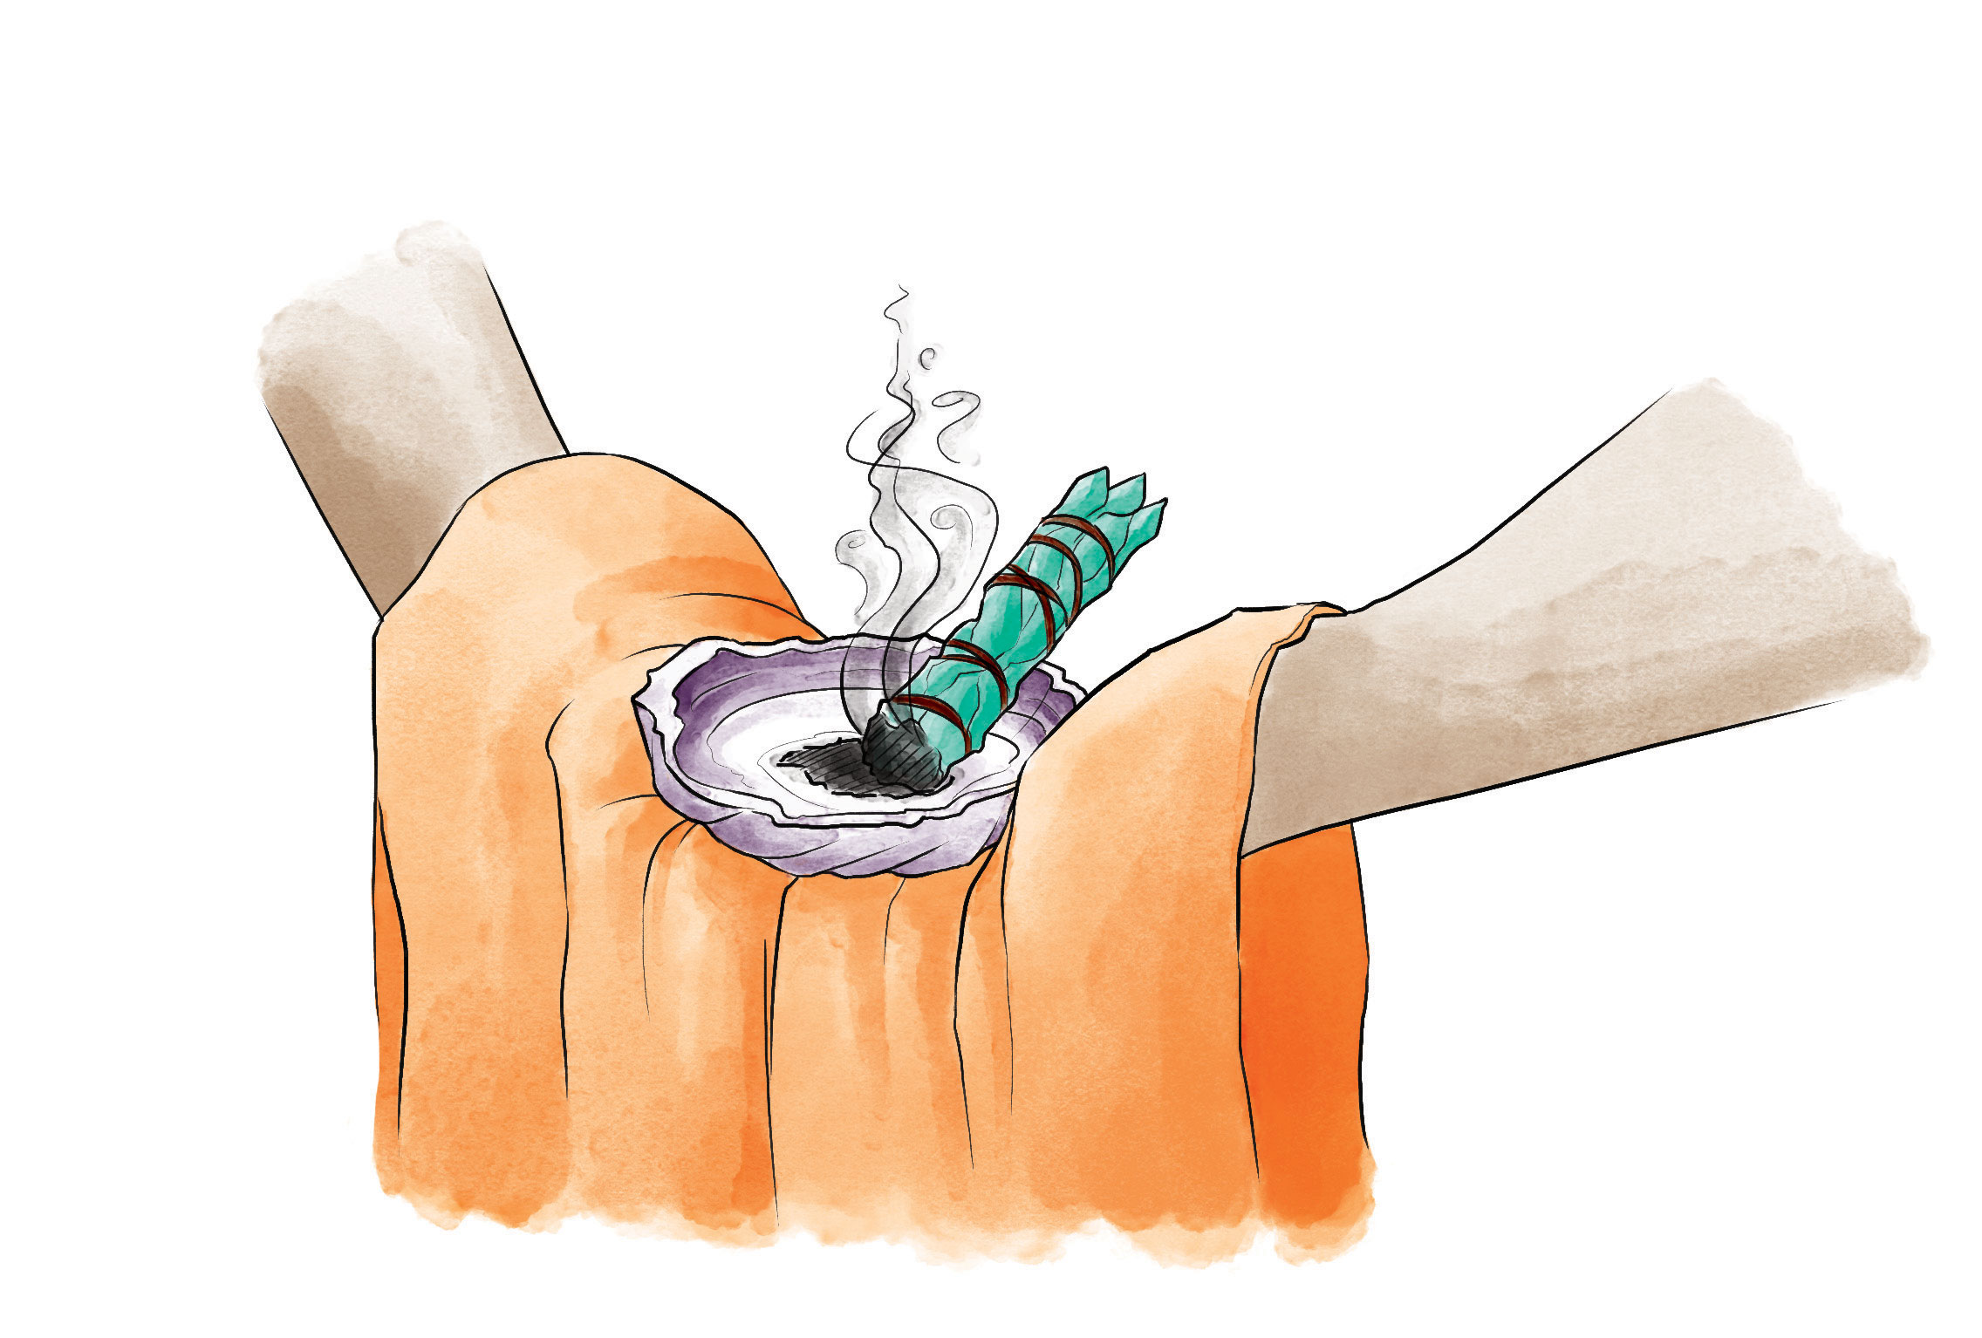
Femmes médecine
Une femme médecine est une dirigeante spirituelle qui est également guérisseuse traditionnelle. La guérison traditionnelle est une pratique holistique qui se concentre sur le bien-être spirituel, physique et émotionnel. Le savoir traditionnel se transmet depuis des milliers d’années. Les femmes autochtones qui sont devenues femmes médecine sont estimées et chéries. Elles utilisent des remèdes naturels pour améliorer la santé de leurs êtres chers et de la communauté. Elles méritent qu’on les respecte et qu’on les honore.

Slide 28
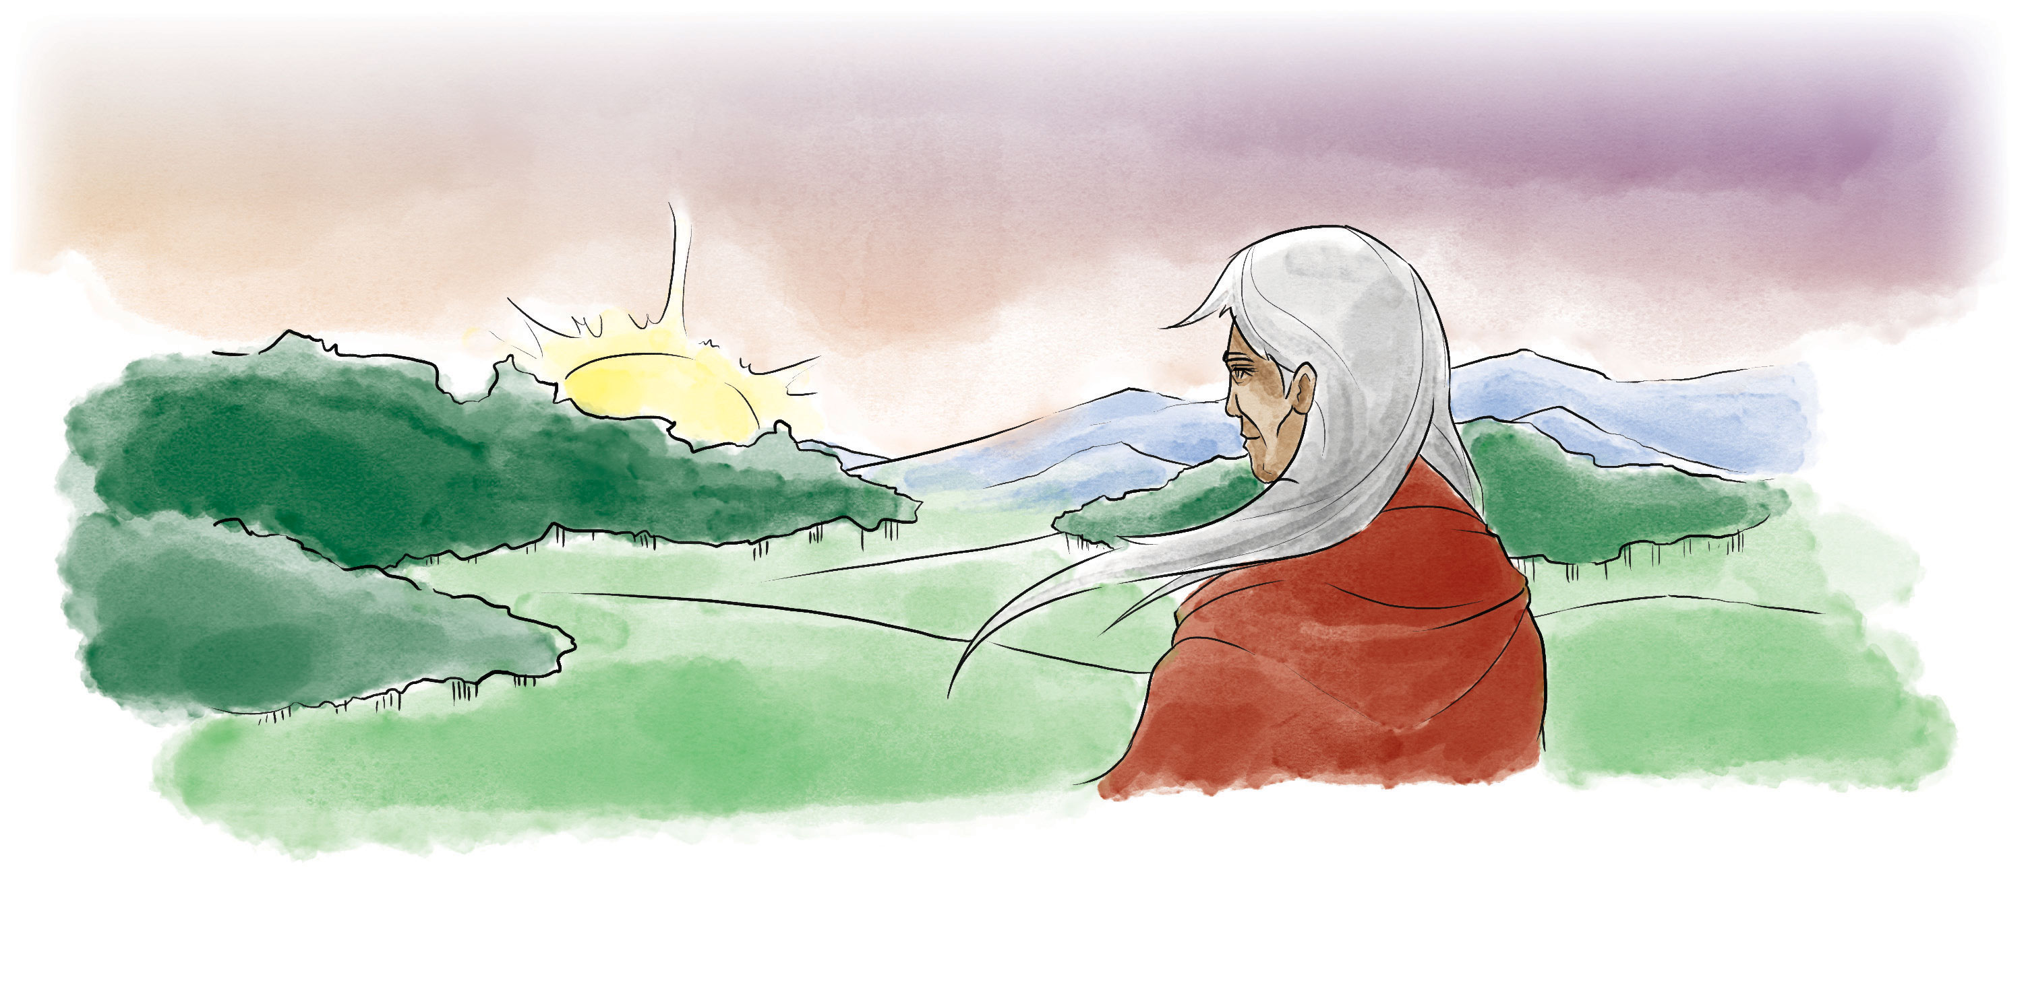
Les aînées
La tradition d’honorer les aînés se perd. Nos aînées ont beaucoup de sagesse et sont souvent prêtes à la partager. Les aînées méritent qu’on les respecte et les honore.

Slide 29
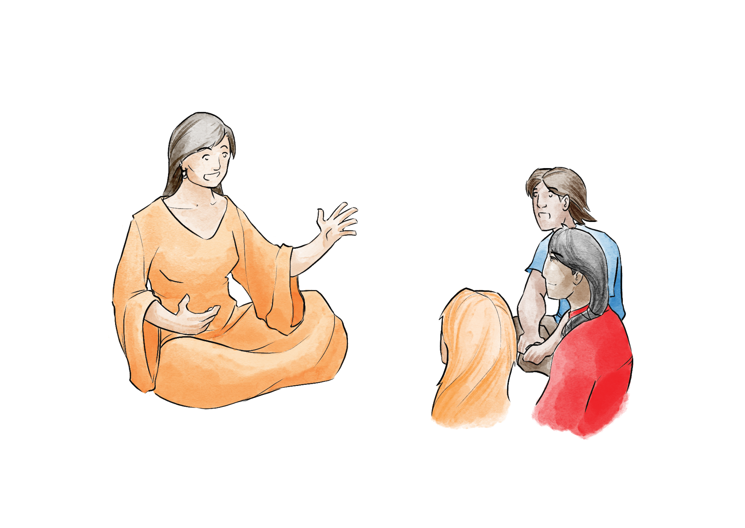

Gardiennes du savoir (rôle traditionnel)
Traditionnellement, il y avait chez les Autochtones des gardiens du savoir, qui documentaient notre histoire par la tradition orale. Les femmes étaient souvent honorées du fait qu’on leur confiait le rôle de gardiennes du savoir.

Slide 30

Définir le respect et l’honneur pour les femmes, les filles et les personnes de diverses identités de genre autochtones.
Cette activité est une sorte de cercle de partage. Les cercles de partage sont une tradition sacrée dans beaucoup de cultures autochtones, permettant aux participants de partager leurs expériences, leurs émotions, leurs opinions ou leurs idées dans un contexte sécuritaire. La personne qui a la parole se présente d’abord au groupe et parle à cœur ouvert. Les autres écoutent respectueusement celle qui parle, en gardant leurs pensées et leurs opinions pour elles-mêmes. Le but d’un cercle de partage est d’écouter et d’apprendre des autres. Ainsi, toutes les voix peuvent être entendues et valorisées, à mesure que l’interconnectivité du groupe progresse.
Avant le cercle de partage, on fait habituellement une purification à la fumée d’herbes sacrées pour éliminer les pensées et l’énergie négatives. C’est un moyen de favoriser l’honnêteté et l’intégrité dans les activités de partage.

Slide 31
Le bâton de parole est une autre tradition de longue date dans les communautés autochtones. C’est une manifestation de respect et d’honneur. S’il y a une ou un aîné, c’est à elle ou lui qu’on demande de parler en premier. Le protocole du bâton de parole est simple : seule la personne qui tient le bâton a le droit de parler; les autres doivent écouter respectueusement, sans faire de bruit.
Cette activité de groupe est une sorte de cercle de partage. Elle attire l’attention sur nos sentiments, pendant que nous explorons la question :
« Comment devraient se manifester le respect et l’honneur pour les femmes, les filles et les personnes de diverses identités de genre? »

Slide 32
Il peut arriver que des émotions inconfortables remontent à la surface en nous. C’est facile d’ignorer nos sentiments ou de les mettre de côté dans certaines situations, mais il est important d’écouter notre cœur, de temps en temps. Par exemple, vous entendez quelque chose qui vous rappelle une fois, par le passé, où on vous a manqué de respect, et ça vous met en colère. Il est naturel de ressentir de la colère quand on nous manque de respect, mais il est important aussi de reconnaître et d’accepter la colère. C’est ce qu’on appelle « faire le point » En nous permettant à nous-mêmes de ressentir nos émotions et d’y faire face dans un environnement sécuritaire, il y a moins de chances qu’elles nous contrôlent. Si nous ignorons la colère ou d’autres émotions, elles peuvent nous pousser à des comportements nuisibles, pour nous-mêmes ou pour les autres.

Slide 33
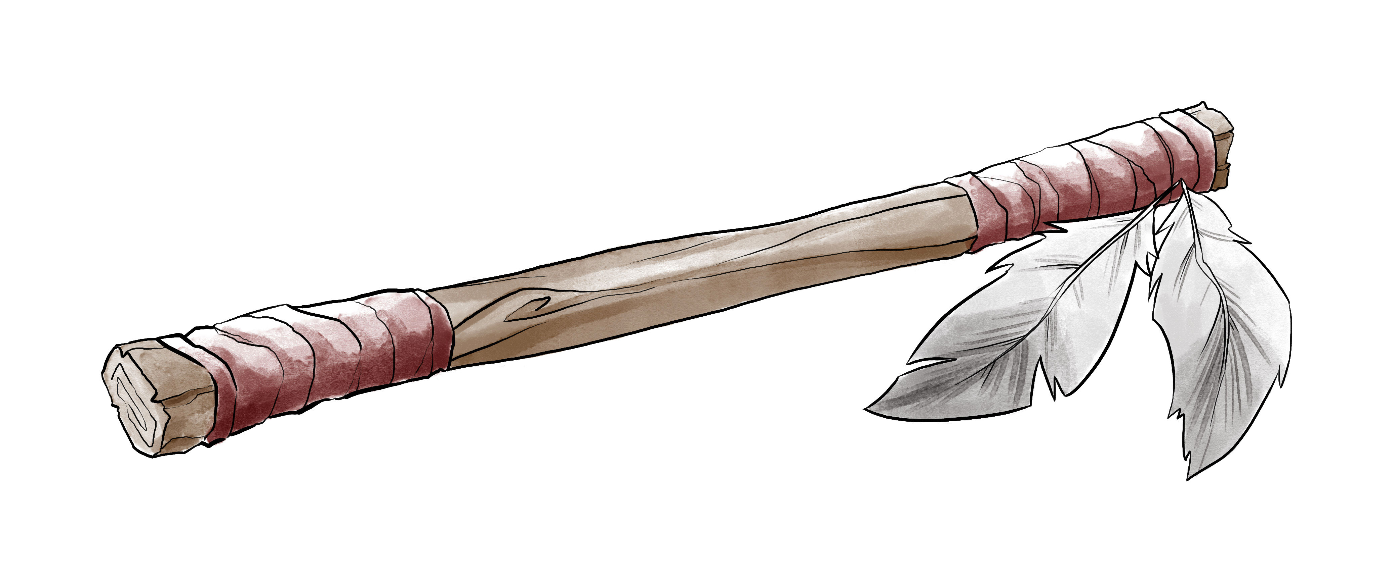
Le but de l’activité est de créer un sens partagé du respect et de l’honneur et de comprendre que nous voulons toutes être traitées avec respect et dignité pour qui nous sommes.
Activité :
Type : activité de groupe/cercle de partage
  Durée estimée : de 15 à 45 minutes (selon la taille du groupe)
  Matériel nécessaire : bâton de parole

Slide 34
Instructions :
Si possible, faites la purification par la fumée avant l’activité.
Si vous avez un bâton de parole, vous pouvez l’utiliser. N’oubliez pas que le bâton de parole représente le respect et l’honneur des unes envers les autres.
S’il y a une aînée présente, on peut lui demander de parler en premier.
Prenez des tours en cercle pour répondre à la question.
Après que toutes les participantes ont parlé, écrivez une définition collective de la question sur un tableau papier ou un tableau à craies.
QUESTION :
« Comment devraient se manifester le respect et l’honneur pour les femmes, les filles et les personnes de diverses identités de genre? »

Slide 35


Une optique plus nette
On appelle optique, perspective ou point de vue la manière dont on voit et comprend le monde. Il peut être difficile de voir les choses du point de vue des autres. Quand une majorité de gens partagent le même point de vue, leur optique devient la perspective dominante. Si la perspective dominante perçoit certains groupes minoritaires comme inférieurs au groupe dominant, il peut en résulter des problèmes sociaux, comme le racisme, le harcèlement et la discrimination. Le racisme, ainsi que d’autres attitudes et comportements déshumanisants, peuvent empoisonner le point de vue des groupes minoritaires en les amenant à avoir une vision déformée d’eux-mêmes et de leur monde. Cette optique déformée peut leur faire croire qu’ils sont inférieurs aux autres. Ainsi, on peut se dévaloriser en intériorisant le racisme ou d’autres formes de haine.

Slide 36
Quand on ne se rend pas compte que notre optique manque de clarté et quand la perspective dominante peut nous amener à nous dévaluer nous-mêmes, on a de la difficulté, et c’est compréhensible, à voir notre monde et à nous voir nous-mêmes distinctement.
Il y a des différences fondamentales entre la perspective autochtone et la perspective coloniale. Ces différences peuvent entraîner des désaccords et de la méfiance. Depuis l’arrivée des colons, la culture coloniale a sous-évalué les femmes, les filles et les personnes de diverses identités de genre autochtones, les jugeant inférieures à tous les hommes et aux femmes non autochtones.
La culture autochtone a évolué pendant des siècles et elle a intégré des traditions et des cultures européennes. Certaines personnes ont accepté l’intégration de différentes cultures, tandis que d’autres préfèrent maintenir leurs façons de faire traditionnelles. Il est important de connaître et de comprendre l’histoire de différents points de vue, de savoir en quoi l’histoire coloniale et l’histoire autochtone ont modelé notre vision du monde et comment nous nous voyons nous-mêmes. Pour que la réconciliation devienne réalité, il faut reconnaître le passé et honorer les cultures autochtones.

Slide 37
Souvent, comment nous sommes n’est pas qui nous sommes. Qu’est-ce que ça veut dire? Ça veut dire que nous nous conformons souvent à ce qui nous entoure pour être acceptées ou pour nous sentir en sécurité ou pour nous rassurer. Par conséquent, nous risquons d’être piégées dans des rôles socialement inconfortables aux dépens de qui nous sommes véritablement. Notre comportement n’est peut-être pas aligné sur qui nous sommes réellement. On peut en voir des exemples dans la communauté des personnes lesbiennes, gaies, bisexuelles, trans, « queer » et bispirituelles/Deux-Esprits (LGBTQ2E+), puisque bien des gens craignent de « sortir du placard » sur le plan social et donc y restent.
Nous agissons parfois comme nous sommes « censées » agir, parce que les autres nous acceptent comme ça. Il est important de prendre le temps de nous demander à quoi nous nous rattachons et en quoi nous croyons. Une fois que nous le savons, nous pouvons mieux comprendre qui nous sommes réellement. De plus, nous pouvons vraiment suivre notre cœur et devenir véritablement nous-mêmes.

Slide 38

« L’HISTOIRE DU LOUVETEAU »
Quand j’étais jeune, j’ai reconnu que mon esprit était un louveteau, un louveteau de toute beauté. Dans ce temps-là, j’étais fidèle à moi-même et j’étais donc en paix. En grandissant, j’ai commencé à entendre des gens dire que les loups étaient méchants. Je savais que je n’étais pas méchante, alors ça ne pouvait pas s’appliquer à moi. J’ai commencé à me rendre compte que les gens seraient cruels envers les personnes qu’ils considéraient comme des loups. J’ai commencé à craindre pour ma sécurité. Un jour, des gens cruels m’ont demandé si j’étais un loup. La peur m’a poussée à dire que je n’étais pas un loup. Étonnamment, ils m’ont cru et m’ont laissé tranquille. J’étais triste d’avoir nié mon esprit, le louveteau, parce que ça m’éloignait de mon loup intérieur. Avec le temps, je me suis rendu compte que j’étais attirée par des gens qui n’étaient pas comme la plupart des autres.

Slide 39
Les cruels sont revenus, ils cherchaient quelqu’un à harceler. Quand ils m’ont approchée et m’ont demandé quelle sorte de gens j’aimais, je leur ai dit que j’étais comme eux et que j’aimais le même type de gens qu’eux. Encore une fois, ils m’ont cru et m’ont laissée tranquille. Au fil des ans, j’ai continué à nier mon véritable esprit de loup, sacrifiant qui j’étais pour satisfaire les autres. J’avais l’impression que je m’éloignais de plus en plus de mon esprit. Parce que j’étais si déconnecté de mon esprit, je me sentais vide à l’intérieur. Je piquais des colères parce que j’étais frustrée et je me comportais méchamment avec les autres, parfois sans savoir pourquoi. J’ai passé beaucoup de temps à vivre comme ça, en colère et seule. Un jour, j’ai eu une vision de mon esprit, le louveteau.

Slide 40
Ça faisait si longtemps que je n’avais pas ressenti la paix qu’il m’inspirait quand nous étions ensemble. J’ai décidé sur-le-champ que je ne pouvais plus vivre sans mon esprit. J’ai décidé de faire des changements dans ma vie de tous les jours pour honorer mon esprit et n’inviter dans ma vie que des personnes qui m’accepteraient et accepteraient mon esprit tels que nous sommes. Ainsi, le louveteau et moi avons pu à nouveau apprendre à vivre ensemble. Maintenant, quand des gens cruels essaient de m’influencer, je me tiens droite, fière de ce qui me rend différente. Mon esprit est de toute beauté et quand je suis avec mon esprit, je suis aussi de toute beauté. Je me rends compte maintenant que les gens qui ne sont pas connectés à leur esprit sont souvent malheureux, et c’est ce qui les rend cruels.

Slide 41
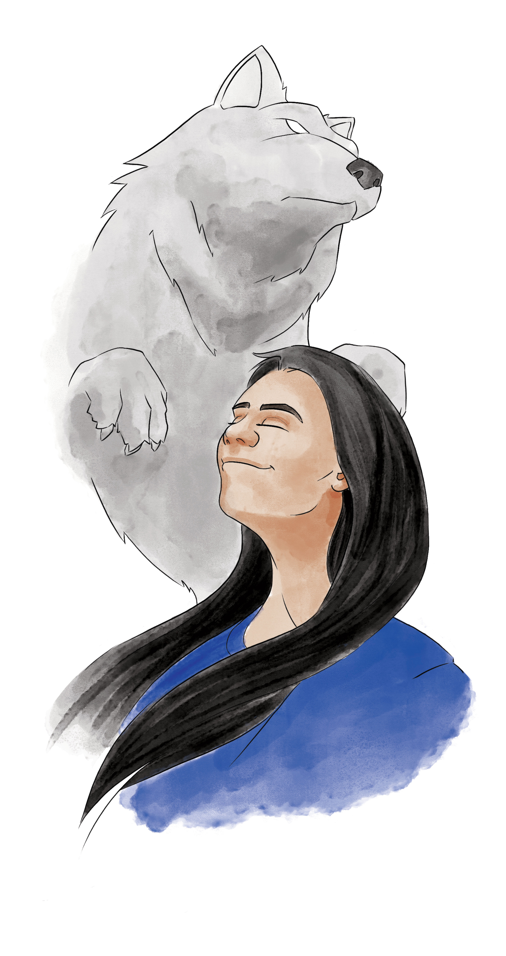
Quand des gens sont cruels envers moi, je ne laisse pas leur jugement empoisonner mes perspectives ou déformer mon esprit. Je sais que mon esprit est beau et je n’ai pas besoin de leur réconfort. En rétablissant le lien avec mon esprit louveteau, je valorise ce qui fait que je suis différente et je suis à nouveau en paix. Maintenant, je vis chaque jour en honorant mon esprit. Je suis une belle petite louve.

Slide 42

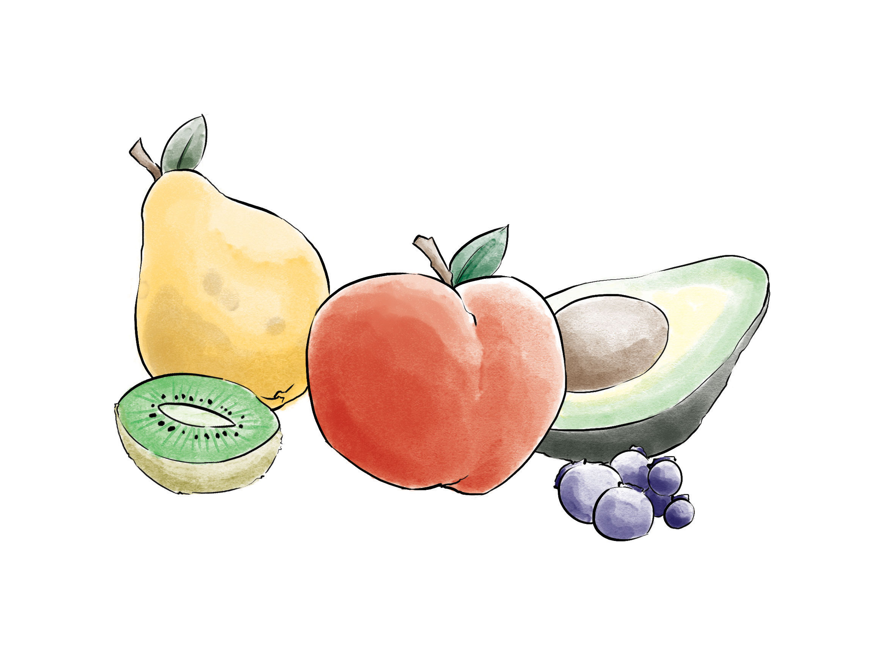
Se valoriser soi-même
Nous avons toutes une voix intérieure. Parfois, cette voix nous dit que nous sommes belles et parfois elle n’est pas aimable. Nous pouvons être très dures dans notre façon de nous juger nous-mêmes et parfois obsédées par ce que les autres pensent de nous. Nous devons faire attention lorsqu’il s’agit de changer des choses à propos de nous pour être acceptée par les autres. Quand nous le faisons aveuglément, nous commençons à nous dévaluer. Si nous continuons à ignorer qui nous sommes, nous risquons de devenir complaisantes et déconnectées de nous-mêmes.

Slide 43
Il est important de ne pas nous perdre dans ce monde au rythme accéléré et de ne pas oublier de regarder à l’intérieur de nous-mêmes. Quand on prend le temps de se comprendre, on peut approcher l’avenir avec détermination. À mesure qu’on avance dans la vie, on apprend à reconnaître nos facteurs de stress. On peut gérer certains facteurs de stress, mais d’autres sont hors de notre contrôle. Il faut travailler pour faire la paix avec les facteurs de stress qui sont hors de notre contrôle. En réservant du temps pour nous-mêmes et en maintenant notre détermination, on peut prendre des mesures dans la vie qui nous amèneront où on veut vraiment aller.

Slide 44
Activité de pleine conscience
La pleine conscience est puissante, elle peut nous aider à laisser aller les pensées et les sentiments négatifs. La pleine conscience est un état mental qu’on peut atteindre en nous concentrant sur notre conscience du présent et en acceptant paisiblement nos sentiments, nos pensées et nos sensations physiques sans les juger.
Nous verrons les avantages de la pleine conscience par l’exercice de manger en pleine conscience. En portant attention à nos sens et en mangeant avec une conscience concentrée, nos méninges peuvent se détendre dans le moment présent.
Activité :
Type : activité de groupe ou indépendante
Durée estimée : de 10 à 15 minutes (selon la taille du groupe)
Matériel nécessaire : aliments (les fruits se prêtent bien à cette activité)

Slide 45
Instructions :
Choisissez un aliment que vous aimez.
Regardez l’aliment que vous avez choisi, mais ne le mangez pas. Prenez le temps de remarquer les détails de l’aliment que vous avez choisi. Regardez-en la texture, la couleur, la forme.
Maintenant, prenez l’aliment choisi. Concentrez votre attention sur ce que vous ressentez. Est-il rude ou doux? Chaud ou froid? Prenez le temps de reconnaître ce que l’aliment vous fait ressentir.
Maintenant, portez patiemment l’aliment choisi à vos lèvres. NE LE MANGEZ PAS. L’aliment a-t-il une odeur? Sentez-vous que votre bouche commence à saliver?
Pendant que vous placez lentement l’aliment choisi dans votre bouche, remarquez ce que vous ressentez sur vos lèvres, sur votre langue. Prenez un moment pour noter les sensations.
En mordant lentement dans l’aliment, prêtez attention à chaque saveur et chaque sensation. Remarquez ce que vous ressentez pendant que vous mordez dans l’aliment. Prenez votre temps pour le mâcher et soyez consciente du goût, de la texture et de la température de l’aliment.

Slide 46
Discussion :
Qu’avez-vous ressenti pendant cet exercice?
Avez-vous goûté l’aliment plus que d’habitude?
Était-ce difficile de vous concentrer sur le moment à chaque étape?
Après avoir mangé en pleine conscience, remarquez-vous des différences dans votre état d’esprit?

Slide 47
Durabilité de la culture
Les cultures autochtones ont toujours été profondément enracinées dans la durabilité et le respect de notre planète. On appelle souvent « Terre Mère » le monde dans lequel nous vivons. La Terre Mère subvient aux besoins de toute la vie qui nous entoure, nous y compris. Elle inclut les aigles dans le ciel et le ciel lui-même, les poissons dans le lac et le lac lui-même, ainsi que l’orignal sur le territoire et le territoire lui-même.
La Terre Mère nous donne des cadeaux qui nous permettent de maintenir la vie, comme l’eau et les aliments. La Terre Mère nous a confié la terre pour que nous la protégions et pour que nous sachions que la terre et nous ne faisons qu’un. Nous ne pouvons pas polluer l’air sans polluer nos poumons, et nous ne pouvons pas polluer l’eau sans polluer notre corps. La Terre Mère nous a donné le cadeau de l’intelligence, pour que nous puissions être les gardiens de notre environnement. À ce titre, nous avons la capacité unique d’être conscients de notre environnement et le devoir d’agir pour le protéger et le soutenir. Les actions que nous prenons pour protéger la terre sont un moyen de remercier la Terre Mère pour tous ses cadeaux.

Slide 48

En voici quelques exemples :
La roue de médecine
Beaucoup de nos traditions et enseignements sont enracinés dans le respect de notre environnement et de nous-mêmes.
L’AFAC travaille à inclure tous les peuples autochtones. L’AFAC reconnaît que les traditions culturelles d’ici ne sont pas universelles pour tous les peuples et les cultures autochtones.
Nord
Hiver
Aînée
Ouest
Automne
Adulte
Est
Printemps
Enfant
Sud
Été
Jeune

Slide 49
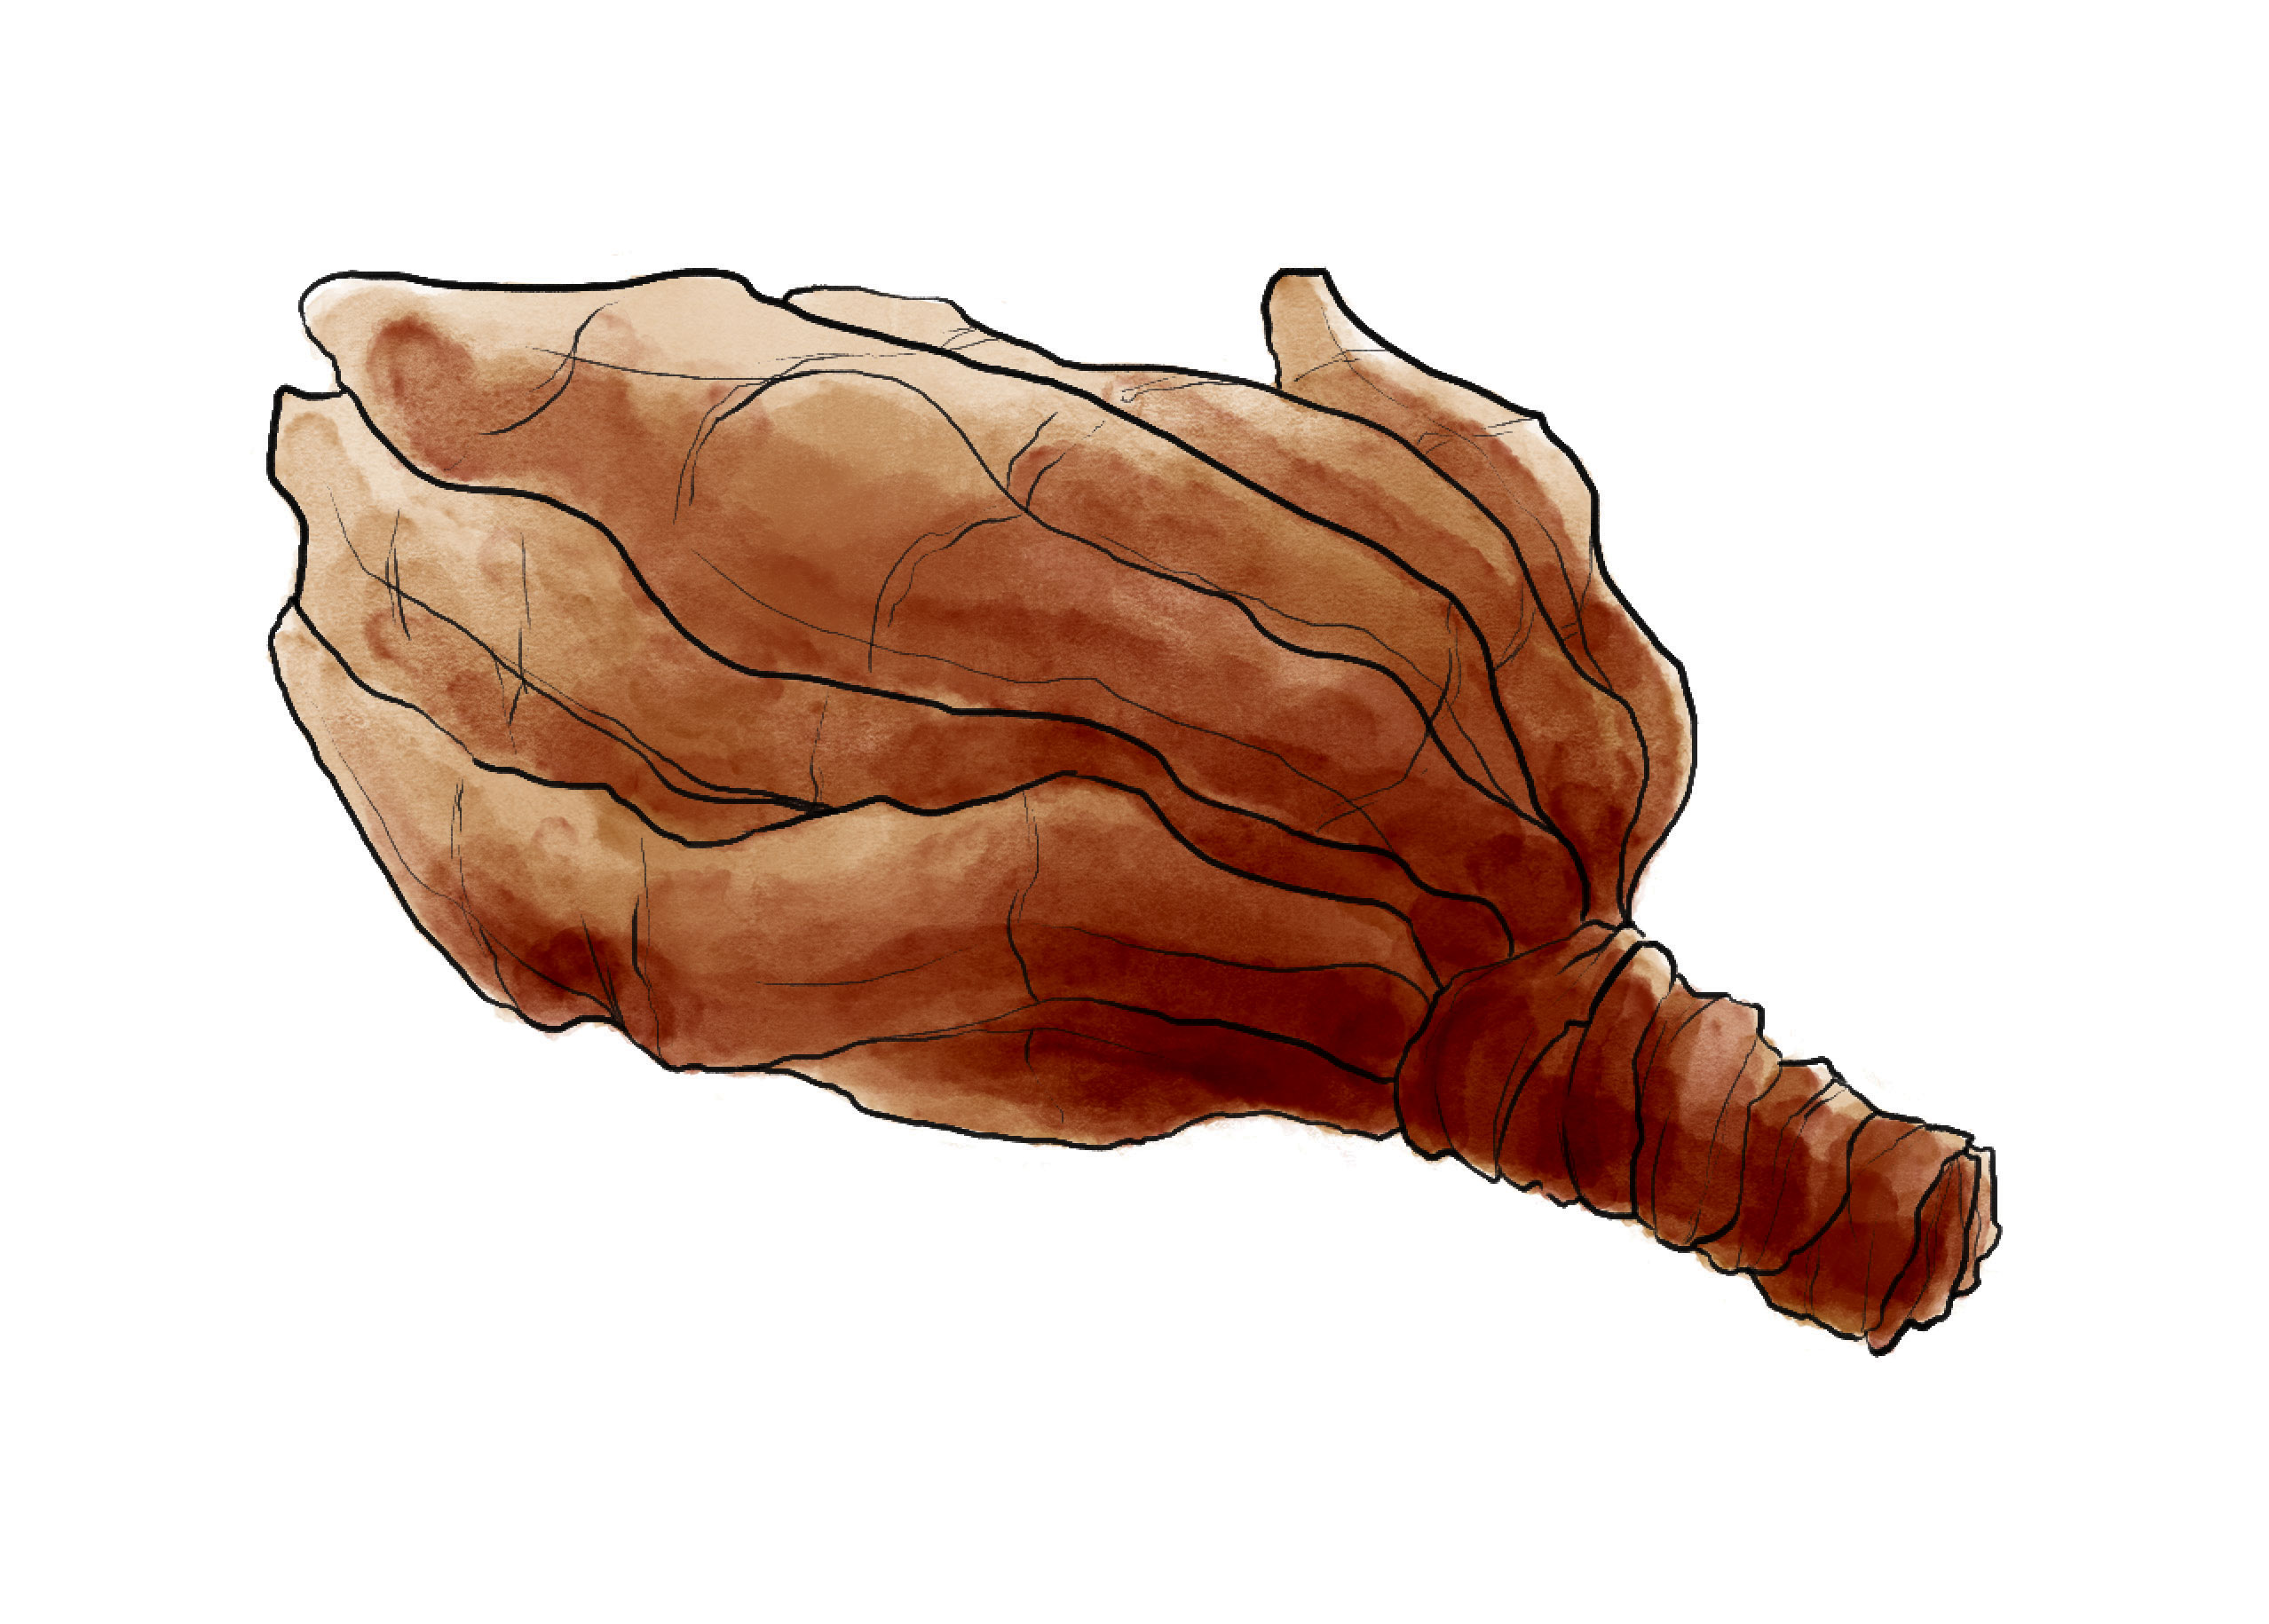
LES QUATRE MÉDECINES SACRÉES
On utilise les médecines sacrées dans des cérémonies pour promouvoir la guérison.
Le tabac
Le tabac sacré est souvent utilisé comme offrande, en signe de respect et de bonnes intentions. On donne du tabac à une aînée pour la remercier après avoir reçu un conseil. On offre également le tabac à la Terre Mère en signe de respect de la nature après avoir pris quelque chose de la terre.

Slide 50
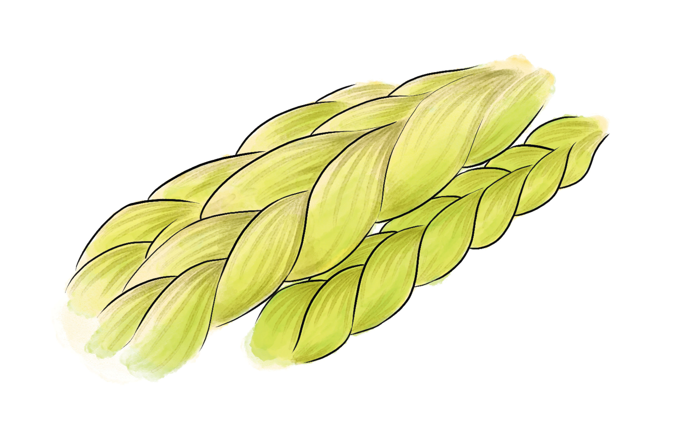
LES QUATRE MÉDECINES SACRÉES
On utilise les médecines sacrées dans des cérémonies pour promouvoir la guérison.
Le foin d’odeur
On dit souvent du foin d’odeur que ce sont les cheveux de la Terre Mère. On utilise le foin d’odeur dans les cérémonies de purification par la fumée pour dissiper l’énergie négative et pour sa douce odeur qui favorise le calme.

Slide 51
LES QUATRE MÉDECINES SACRÉES
On utilise les médecines sacrées dans des cérémonies pour promouvoir la guérison.
La sauge
On utilise souvent la sauge dans les cérémonies de purification par la fumée, car elle a un effet purifiant et dissipe l’énergie négative.

Slide 52
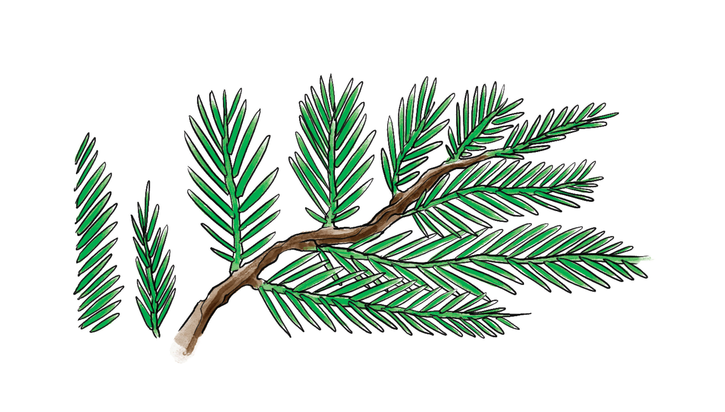
LES QUATRE MÉDECINES SACRÉES
On utilise les médecines sacrées dans des cérémonies pour promouvoir la guérison.
Le cèdre
On utilise le cèdre aussi pour éliminer l’énergie négative et promouvoir le bien-être; il est souvent utilisé dans les cérémonies de la tente de sudation.

Slide 53
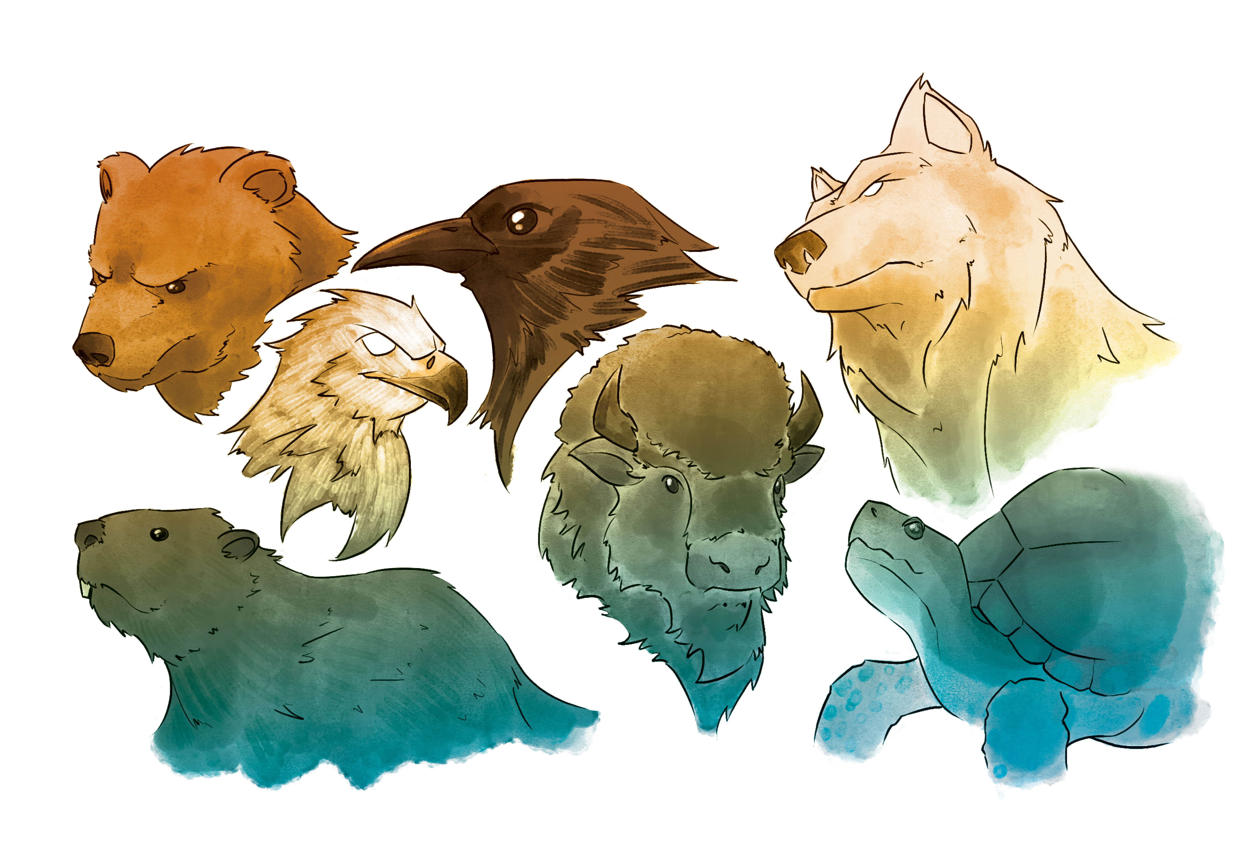
LES ENSEIGNEMENTS DES SEPT GRANDS PÈRES
Sagesse
Amour
Respect
Bravoure
Honnêteté
Humilité
Vérité
Chérir la connaissance, c’est connaître la sagesse.
Connaître l’amour, c’est connaître la paix.
Honorer toute la création, c’est avoir le respect.
Faire face à la vie avec courage, c’est connaître la bravoure.
Cheminer dans la vie avec intégrité, c’est connaître l’honnêteté.
S’accepter comme élément sacré de la création, c’est connaître l’humilité.
Connaître ces enseignements, c’est connaître la vérité.

Slide 54

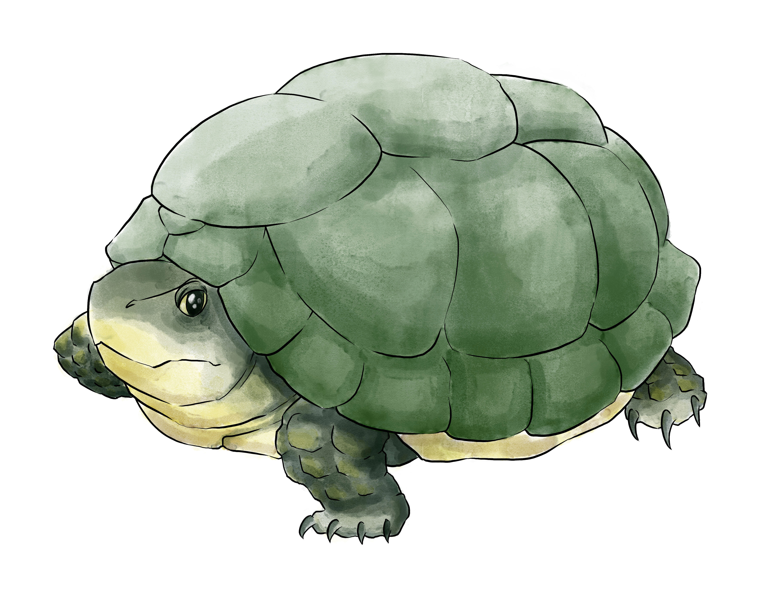
v
LES PERSONNES DEUX-ESPRITS ET LGBTQ+ DANS LA CULTURE AUTOCHTONE TRADITIONNELLE
L’idée qu’on puisse avoir deux esprits fait partie de la culture autochtone. Elle était courante partout sur l’île de la Tortue, autrement connue sous le nom d’Amérique du Nord. Historiquement, les noms donnés aux personnes de diverses identités de genre ou à celles qui avaient une sexualité différente variaient selon les tribus. Le terme Deux-Esprits est relativement nouveau; il a été créé pour unir toutes les personnes bispirituelles dans l’ensemble de l’île de la Tortue.

Slide 55
v
Les personnes bispirituelles/Deux-Esprits font partie de la culture autochtone depuis longtemps; malheureusement, les pratiques colonisatrices et assimilatrices ont presque détruit cette partie de la culture.
La diversité des orientations sexuelles était courante dans beaucoup de communautés autochtones traditionnelles et ces communautés n’étaient pas infectées par l’homophobie et la transphobie. Les enseignements des aînés nous disent qu’une personne bispirituelle a deux esprits – un esprit femelle et un esprit mâle. Les personnes bispirituelles étaient respectées et honorées dans leurs communautés. Elles étaient souvent visionnaires, guérisseuses, personnes médecine, soignantes et gardiennes des orphelins. Aujourd’hui, les Deux-Esprits sont souvent aux prises avec l’acceptation, la discrimination et, malheureusement, leur santé et leur bien-être en ont souffert.

Slide 56
v
Par la réappropriation des cultures autochtones et des traditions correspondantes, les communautés commencent à changer. Maintenant que les Autochtones revendiquent leur culture, la diversité des genres est à nouveau célébrée.
Les Européens avaient une vision binaire du genre et ils avaient une compréhension limitée de la sexualité. La binarité des genres signifie qu’il n’y a que deux types de genres (homme et femme). Les colons ont exercé des pressions sur les Autochtones pour qu’ils se conforment aux genres imposés, soit l’homme ou la femme. Des rôles correspondaient à la rigidité de ces genres et définissaient les droits, les rôles dans la société, les responsabilités et la sexualité. Par conséquent, les rôles et les droits préexistants des femmes, des filles et des personnes de diverses identités de genre s’en trouvaient diminués.

Slide 57
Ensemble, nous pouvons restaurer les communautés traditionnelles. En nous attaquant aux attitudes et aux comportements déshumanisants qui existent dans nos communautés envers les Deux-Esprits ou les personnes de diverses identités de genre et celles qui ont une sexualité différente, on peut contribuer à ce processus. S’il y a de l’incertitude quant aux pronoms à utiliser pour une personne qui s’identifie comme bispirituelle/Deux-Esprits ou non binaire, demandez-lui ce qu’elle préfère et utilisez respectueusement le pronom de son choix. La discrimination et le harcèlement envers quiconque n’est jamais acceptable, quelle que soit la situation.
Dans les communautés autochtones, il y avait autrefois des rituels pour les enfants qui manifestaient de l’intérêt pour des activités associées à l’autre genre, plutôt qu’à celui qui leur avait été assigné à la naissance. Ces rituels permettaient aux esprits de se représenter eux-mêmes. Voici un exemple de rituel : si un garçon n’était pas intéressé aux rôles ou au travail traditionnellement attribués aux garçons, les parents tenaient une cérémonie pour déterminer comment ils devaient élever leur enfant. Les parents choisissaient un lieu entouré de broussailles et plaçaient au centre un arc d’homme et un panier de femme.

Slide 58

On faisait entrer l’enfant dans les broussailles où il devait choisir un des objets. Quand l’enfant entrait, les parents mettaient le feu aux broussailles et observaient quel objet l’enfant choisissait avant de s’enfuir. Si c’était le panier, ils élevaient l’enfant comme une fille et s’il choisissait l’arc, comme un garçon⁹. Il y avait de nombreux rituels, celui-ci n’est qu’un exemple indiquant comment la diversité dans les cultures autochtones était acceptée et célébrée.
Le 19 juin 2017, le gouvernement du Canada a adopté le projet de loi C 16, qui modifie la Loi canadienne sur les droits de la personne et le Code criminel pour inclure l’identité de genre et l’expression du genre à la liste des motifs de distinction illicites¹⁰. C’est une étape capitale du processus de guérison pour les personnes bispirituelles/Deux-Esprits. Pour la première fois dans l’histoire du Canada, des personnes ont reçu la protection de la loi pour vivre libres de discrimination à cause de leur identité de genre et leur expression de genre. De plus, les personnes qui font tout de même l’objet de discrimination ont droit au recours judiciaire.

Slide 59
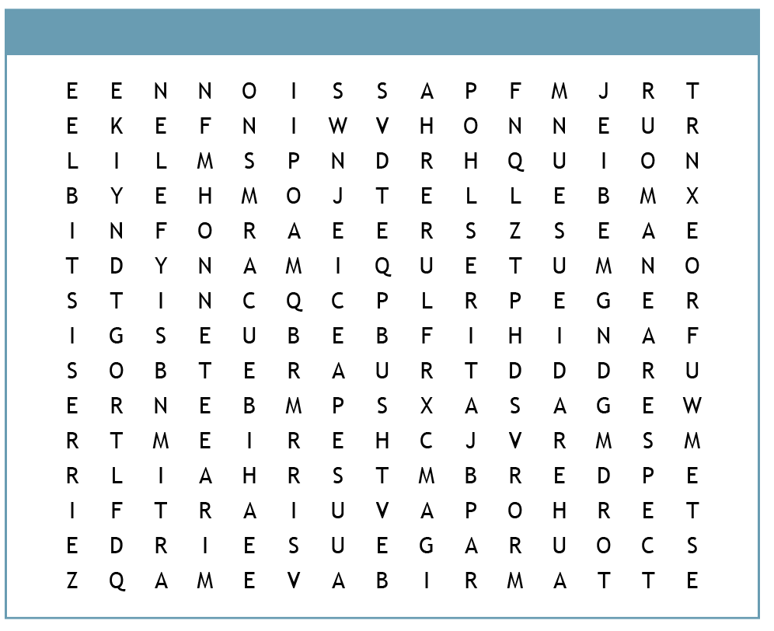
CHERCHEZ LES MOTS
CACHÉS DE L’AUTONOMIE
AIMABLE
AMOUR
BELLE BRAVE
CHÉRIE
COURAGEUSE
DIGNE
DYNAMIQUE
FORTE
HONNÊTE
HONNEUR
INTRÉPIDE
IRRÉSISTIBLE
PASSIONNÉE
RADIEUSE
RESPECT
SAGE
SUPERBE
VÉRITÉ

Slide 60
INNOVATIONS AUTOCHTONES
Les Autochtones sont novateurs. À cause de leurs diverses formes de savoir, les Autochtones ont développer une expertise dans de nombreux domaines. Par leur lien profond à la terre, les Autochtones ont élaboré différentes pratiques environnementales durables pour gérer les ressources naturelles. Ils récoltaient des plantes et ont élaboré des techniques d’agriculture avancées. Les Autochtones ont également découvert les propriétés médicinales de certaines plantes et les ont utilisées pour promouvoir des communautés en santé. Voici quelques exemples d’inventions ou de découvertes des Autochtones.¹¹

Slide 61
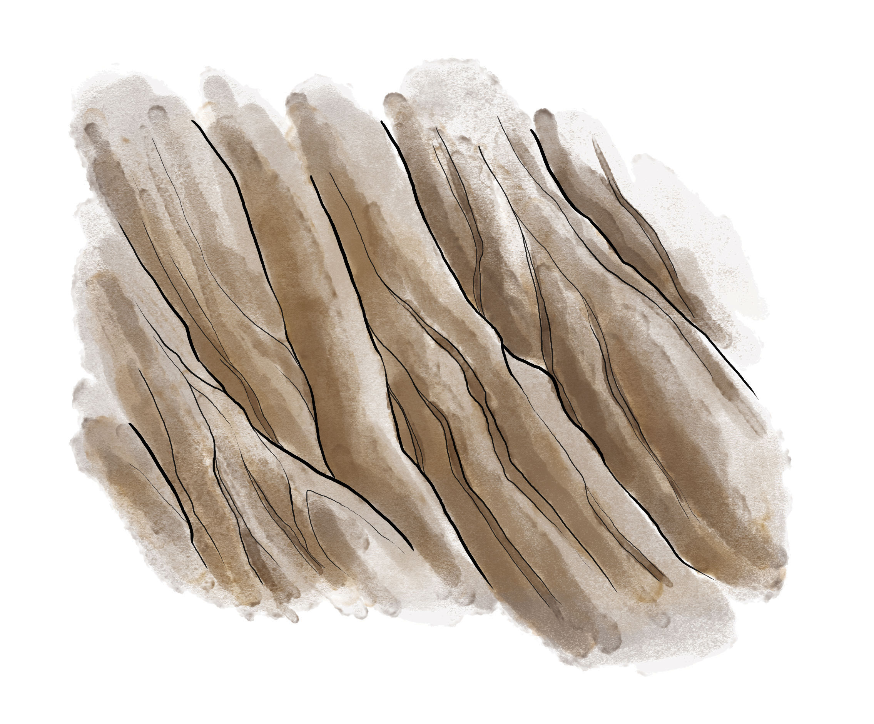
L’écorce de saule
Les Autochtones mastiquaient une tisane de feuilles ou d’écorce interne du saule. La tisane faisait baisser la fièvre et soulageait d’autres douleurs mineures, comme le mal de dents, le mal de tête ou les douleurs attribuables à l’arthrite.
L’écorce de bouleau est l’ingrédient actif de beaucoup d’analgésiques populaires que nous connaissons tous, comme l’aspirine.

Slide 62
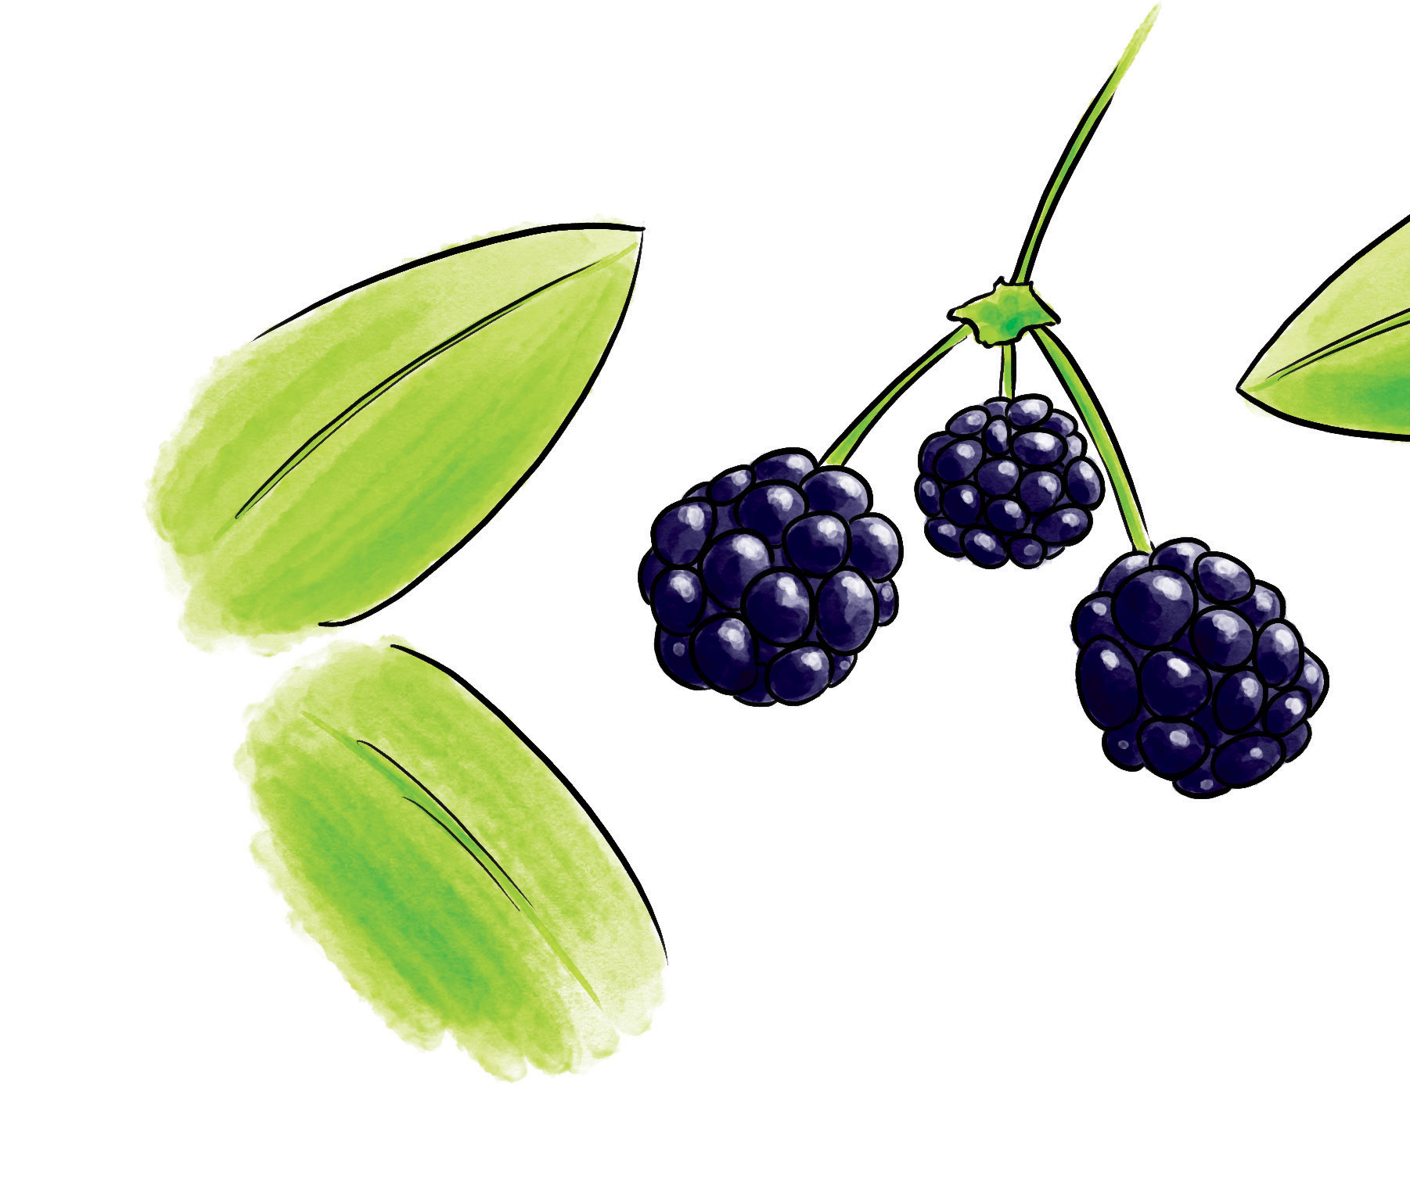
Les mûres
Les Premières Nations traitaient des maladies comme la dysenterie, le choléra et les maux d’estomac en préparant une tisane avec la plante entière.
La plante au complet est utilisée en médecine, y compris les racines, la tige et les fruits.

Slide 63
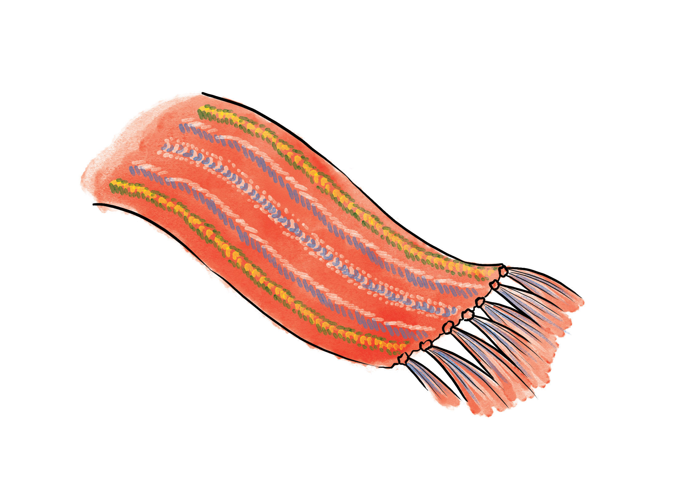
La ceinture fléchée
La ceinture fléchée des Métis a une longue histoire chez ce peuple. C’était un article clé pour eux dans le commerce.
La ceinture fléchée est utilisée de diverses manières : comme courroie de portage (entourant la tête, pour tirer des canots et des articles lourds) et comme vêtement, entre autres utilisations pratiques.¹²

Slide 64
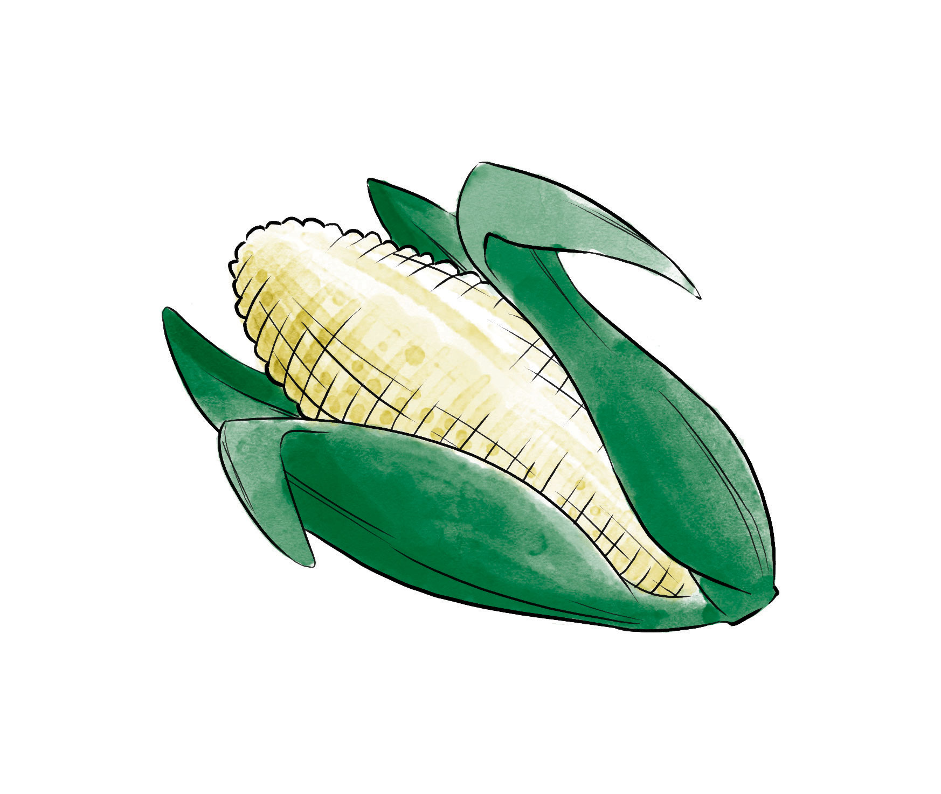
Le maïs
Le maïs est un aliment de base qui était cultivé par les Autochtones pendant des milliers d’années. Ils l’ont partagé et il est cultivé maintenant dans le monde entier.
Les Autochtones ont transformé le maïs résolument par des techniques de culture qui s’étendent sur des milliers d’années. Aujourd’hui, le maïs a de nombreux usages.

Slide 65
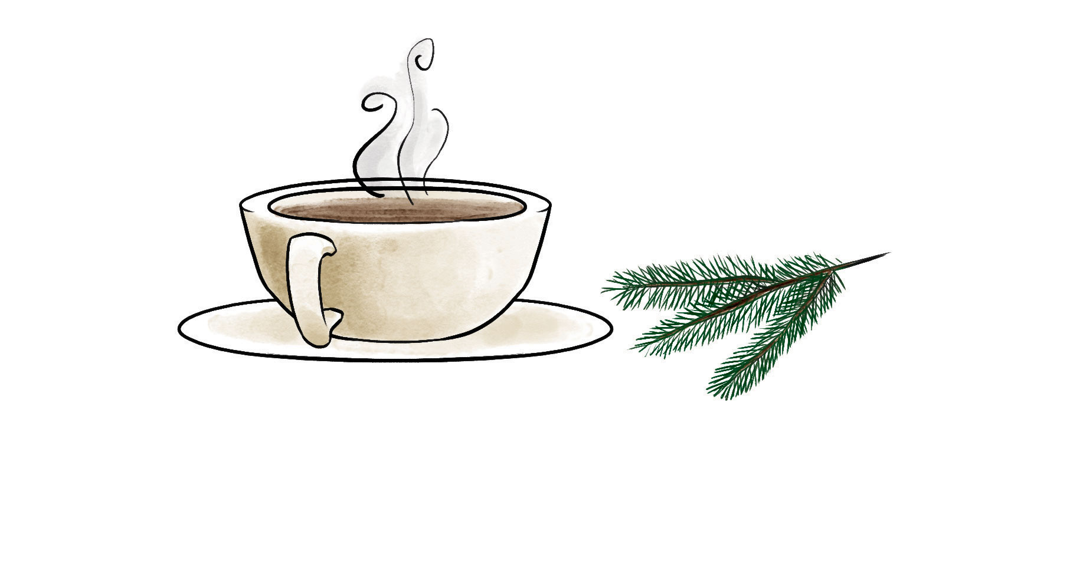
La tisane de pin
Les Autochtones préparaient une tisane à base de pin qui aidait
à soulager la toux et la congestion thoracique.
De nombreux sirops pour la toux de nos jours contiennent des éléments du pin.

Slide 66
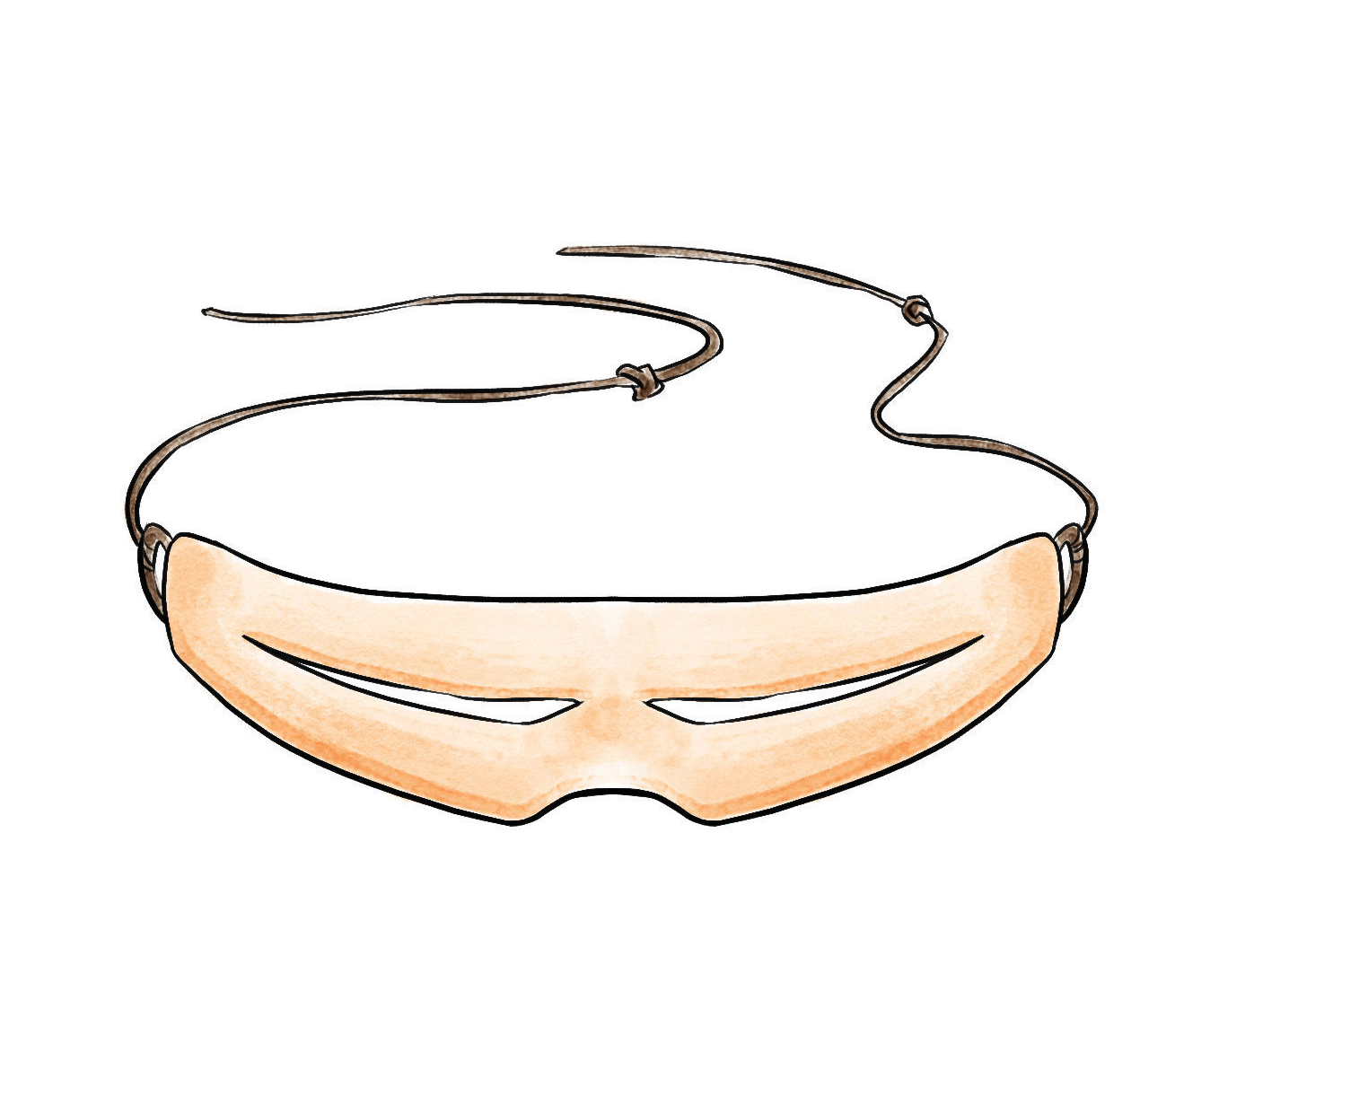
Les lunettes à neige
Les Inuits ont utilisé des os, des bois de cervidés et de l’ivoire pour
créer des lunettes à neige.
Ces lunettes aidaient à prévenir l’éblouissement de la neige quand ils allaient à la chasse.

Slide 67
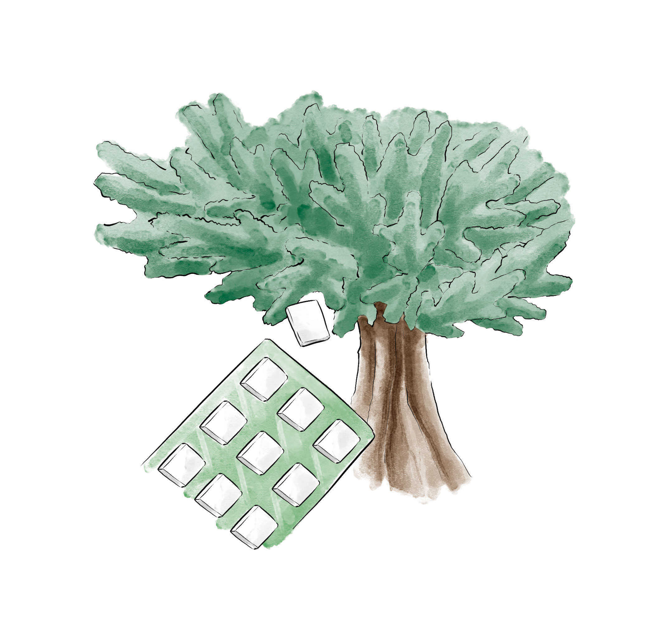
La gomme à mâcher
Les Autochtones confectionnaient de la gomme à mâcher avec de la résine d’épinette.
De la menthe et d’autres saveurs sont ajoutées à la gomme d’épinette pour produire une multitude de goûts.

Slide 68
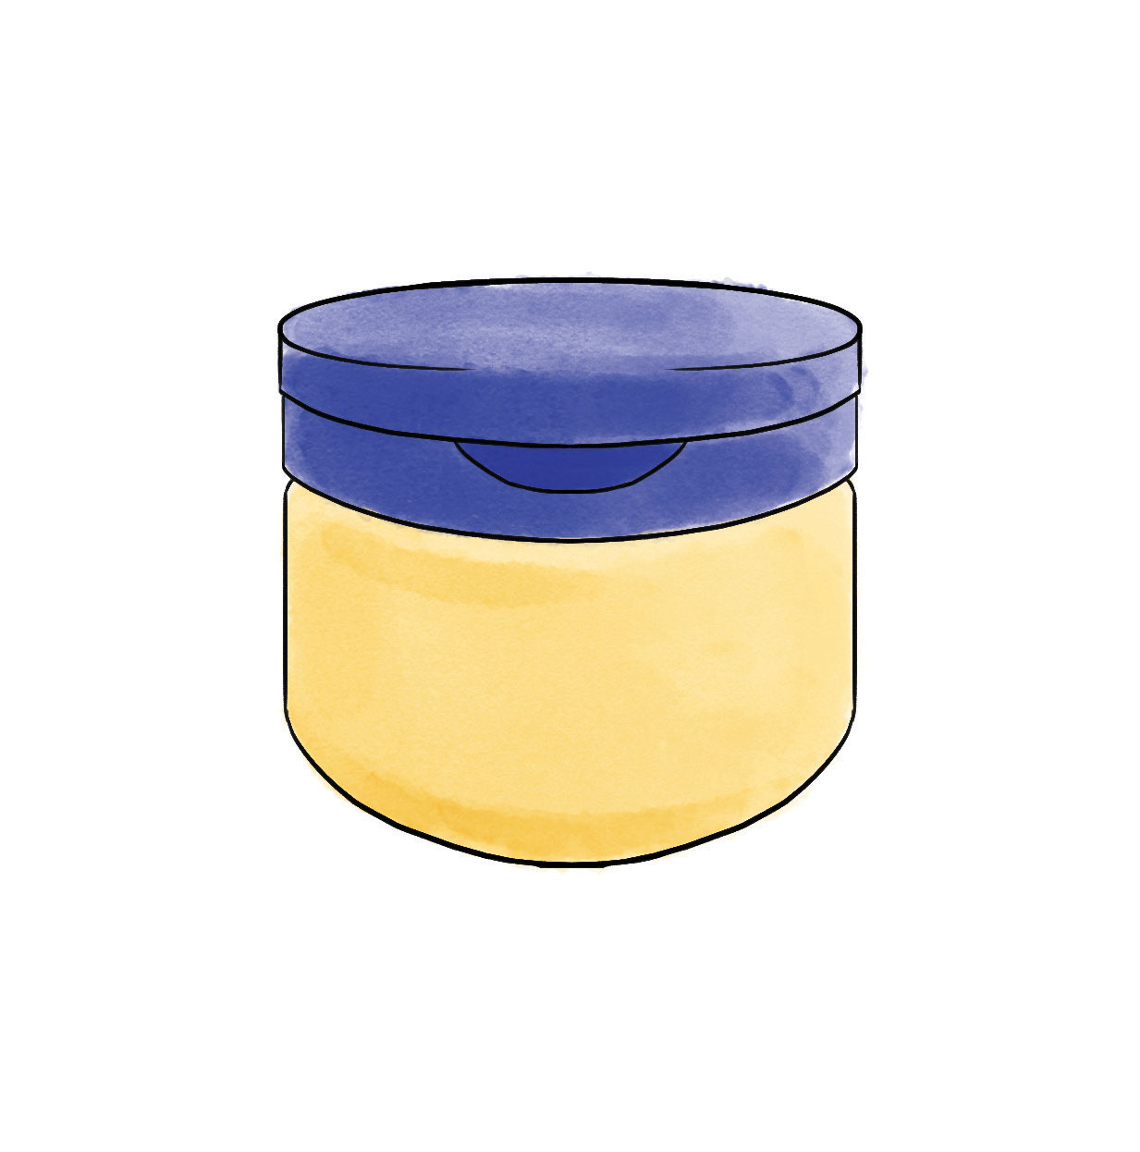
La gelée de pétrole
Les Autochtones utilisaient des oléfines et du méthane pour faire de la gelée de pétrole. La gelée servait à hydrater et protéger la peau des animaux et des êtres humains.
La gelée de pétrole est largement utilisée dans le monde entier, aujourd’hui, à de multiples fins.

Slide 69

La pruche (remède contre le scorbut) L’écorce et les épines de la pruche ou du pin sont bouillies pour confectionner un tonique riche en vitamine C.
Les Autochtones ont partagé leur remède contre le scorbut avec les colons européens.

Slide 70
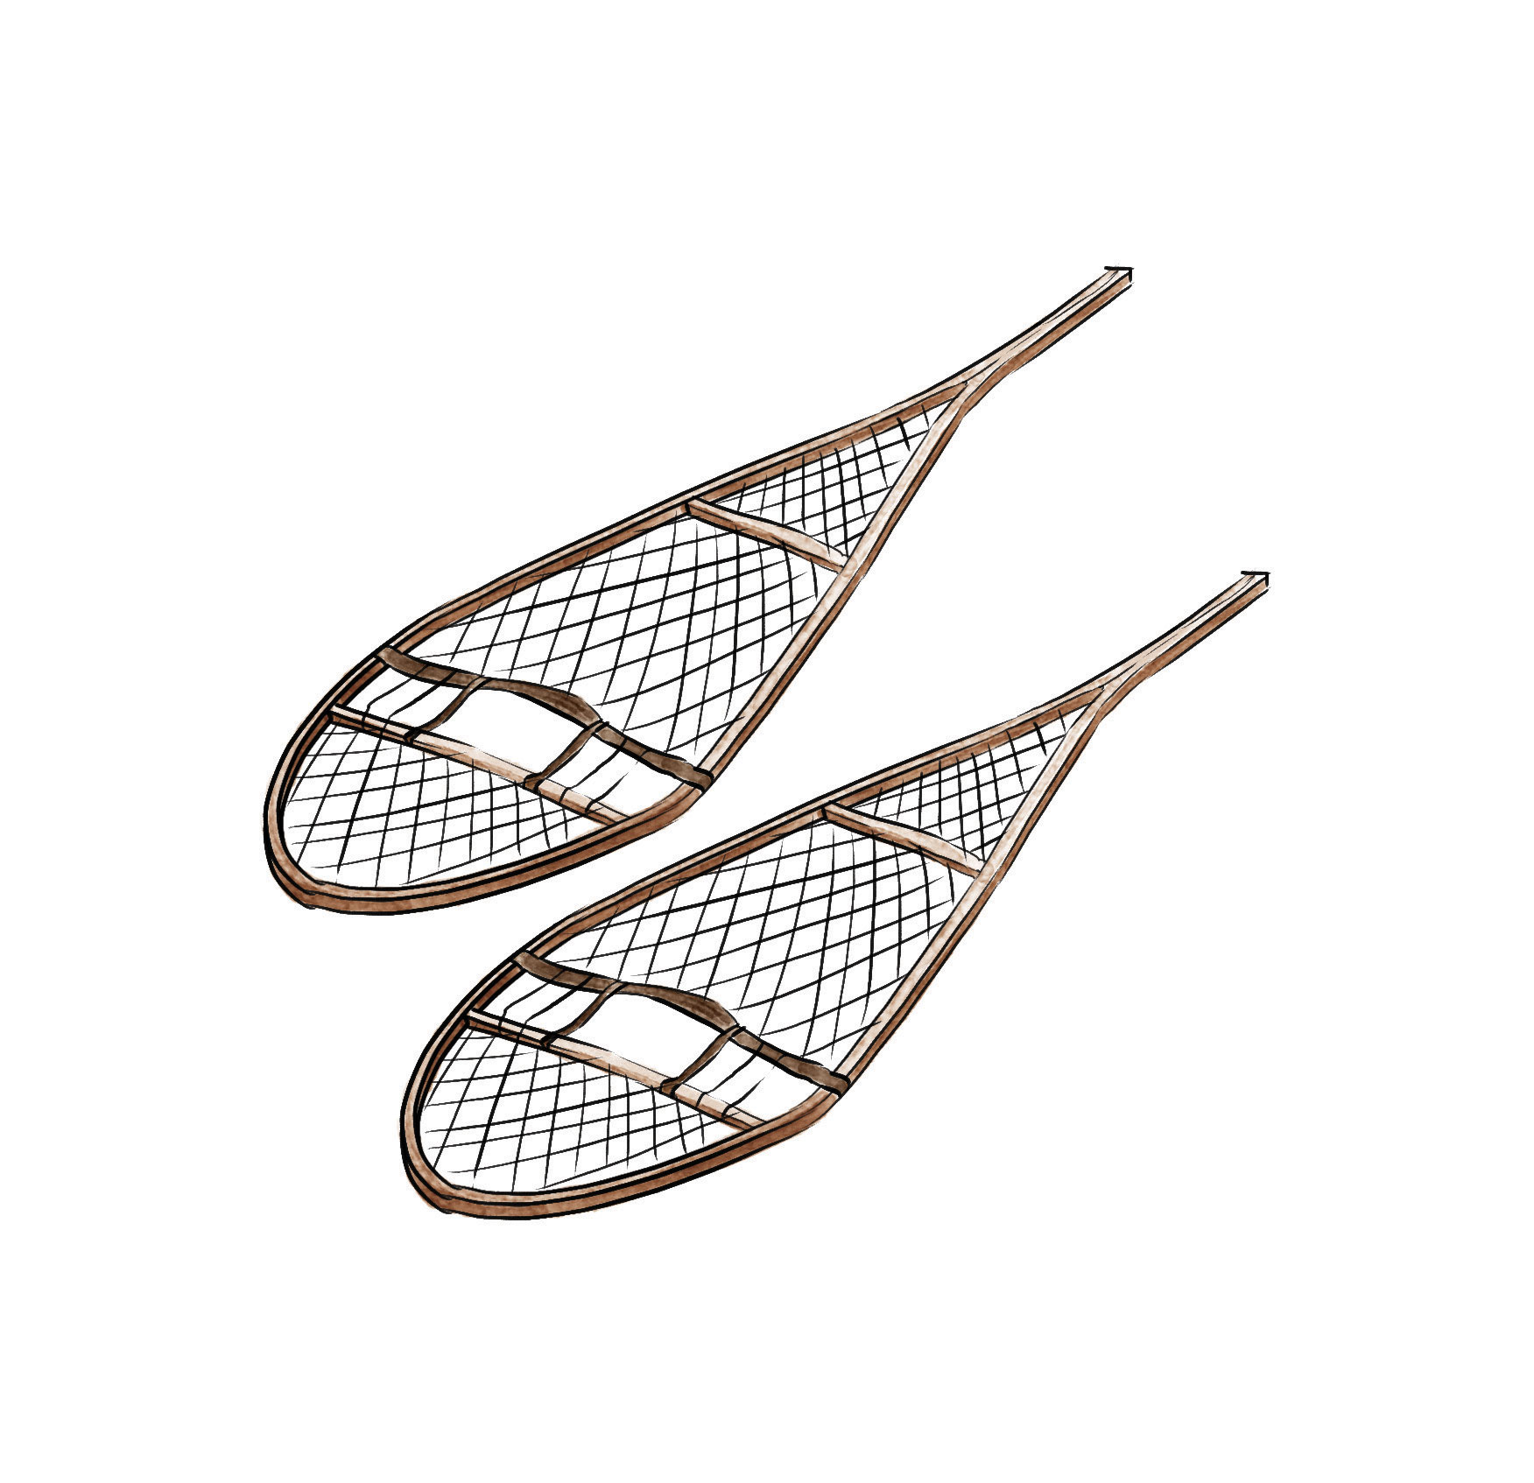
Les raquettes
Les Premières Nations, les Métis et les Inuits ont élaboré de nombreuses sortes de raquettes à neige. Un modèle très courant était fabriqué avec de l’épinette et des lanières de cuir brut.
Les raquettes ont évolué au cours des siècles, ce qui a mené à de nouveaux modèles de raquettes et de skis. Aujourd’hui, on bénéficie de nombreuses activités d’hiver grâce à ces créations.

Slide 71
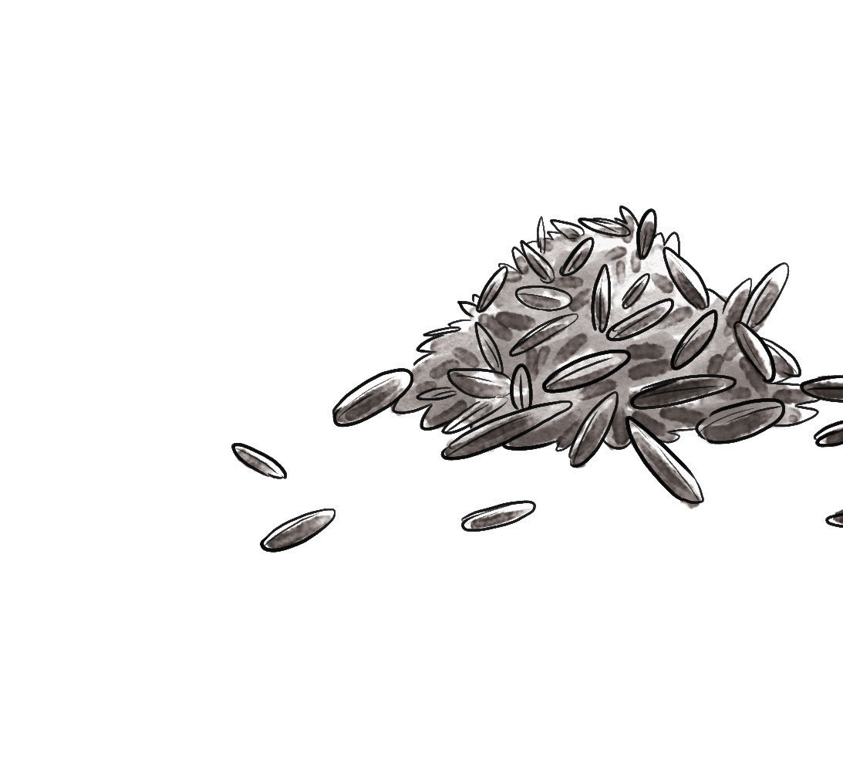
Le riz sauvage
Le riz sauvage est un grain céréalier. Les Premières Nations et les Métis offraient parfois du riz sauvage en cadeau précieux aux marchands de fourrure, en symbole d’amitié.
Le riz sauvage est souvent considéré comme un mets délicat partout en Amérique du Nord.

Slide 72
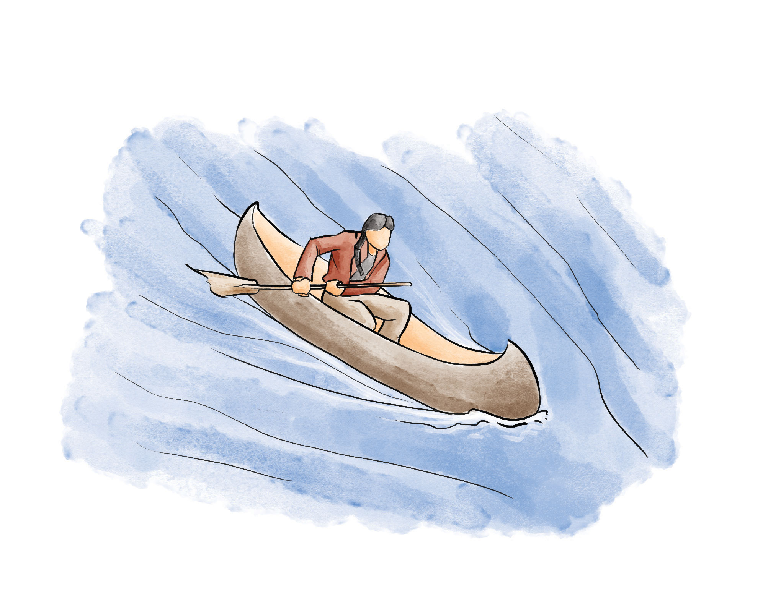
Le canot
Le canot est une invention autochtone. Faits traditionnellement d’écorce et de goudron, les canots étaient de différentes dimensions selon l’usage qu’on voulait en faire.
Aujourd’hui, le canot est utilisé dans le monde entier comme moyen de transport sur l’eau.

Slide 73
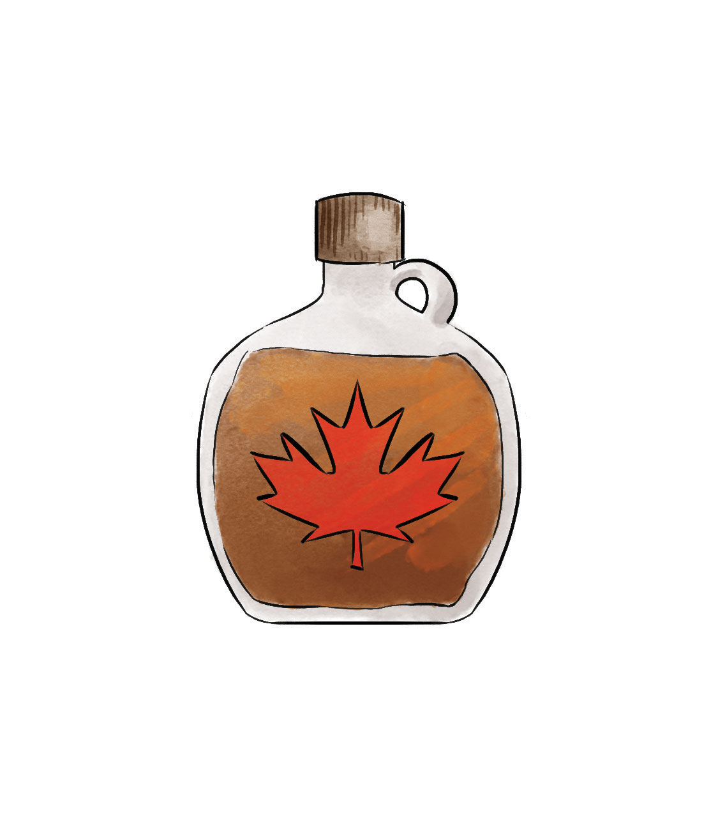
Le sirop et le sucre d’érable
Les tribus autochtones ont élaboré des rites autour de la confection du sucre d’érable et célébraient la lune du sucre (la première lune du printemps) par une danse de l’érable.
Le sirop et le sucre d’érable sont appréciés dans le monde entier aujourd’hui.

Slide 74
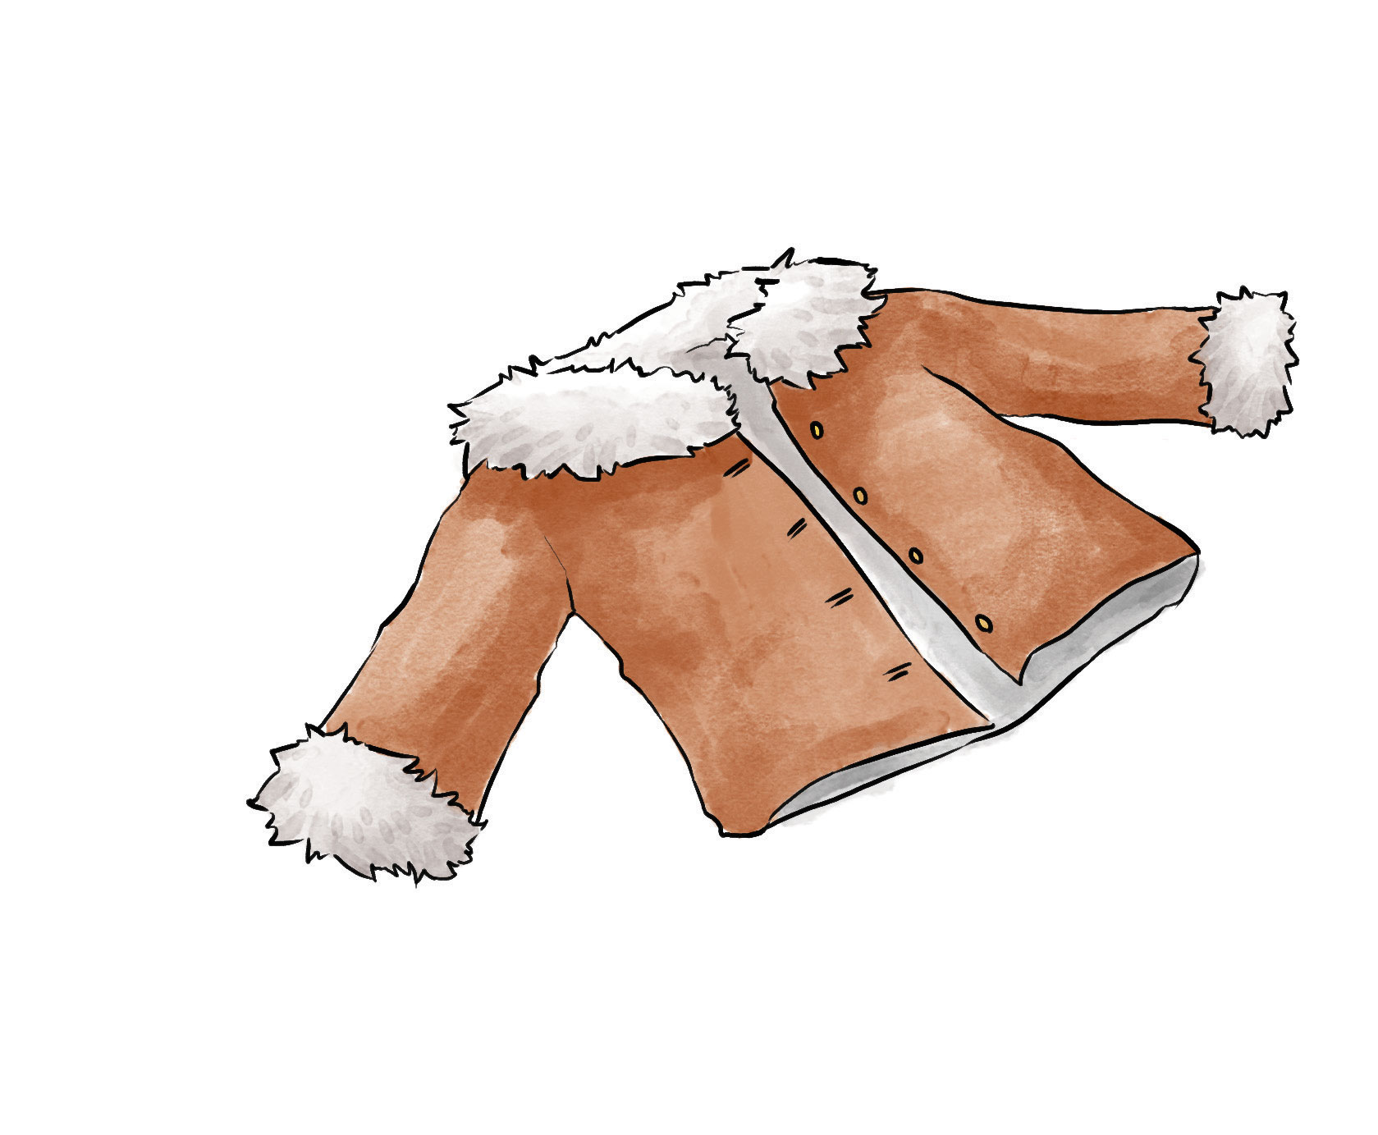
La survie en hiver
Les Autochtones venaient en aide aux premiers colons en leur enseignant à cultiver la terre et à confectionner des vêtements pour se protéger du rigoureux climat canadien.
Les Autochtones ont montré aux colons à s’habiller chaudement, ce qui leur a permis de survivre aux rigueurs de nos hivers.

Slide 75
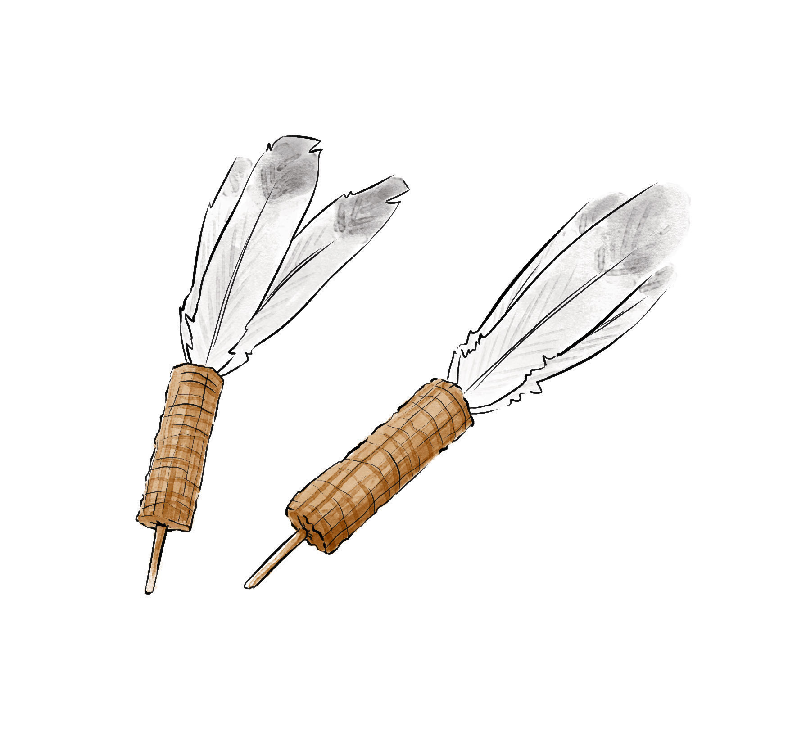
Les fléchettes de gazon
Les Autochtones ont créé le jeu de fléchettes de gazon en utilisant des épis de maïs vert dont ils enlevaient les grains. Ils attachaient des plumes aux fléchettes pour mieux les guider quand ils les lançaient.
Le jeu de fléchettes de gazon est populaire dans le monde entier aujourd’hui.

Slide 76
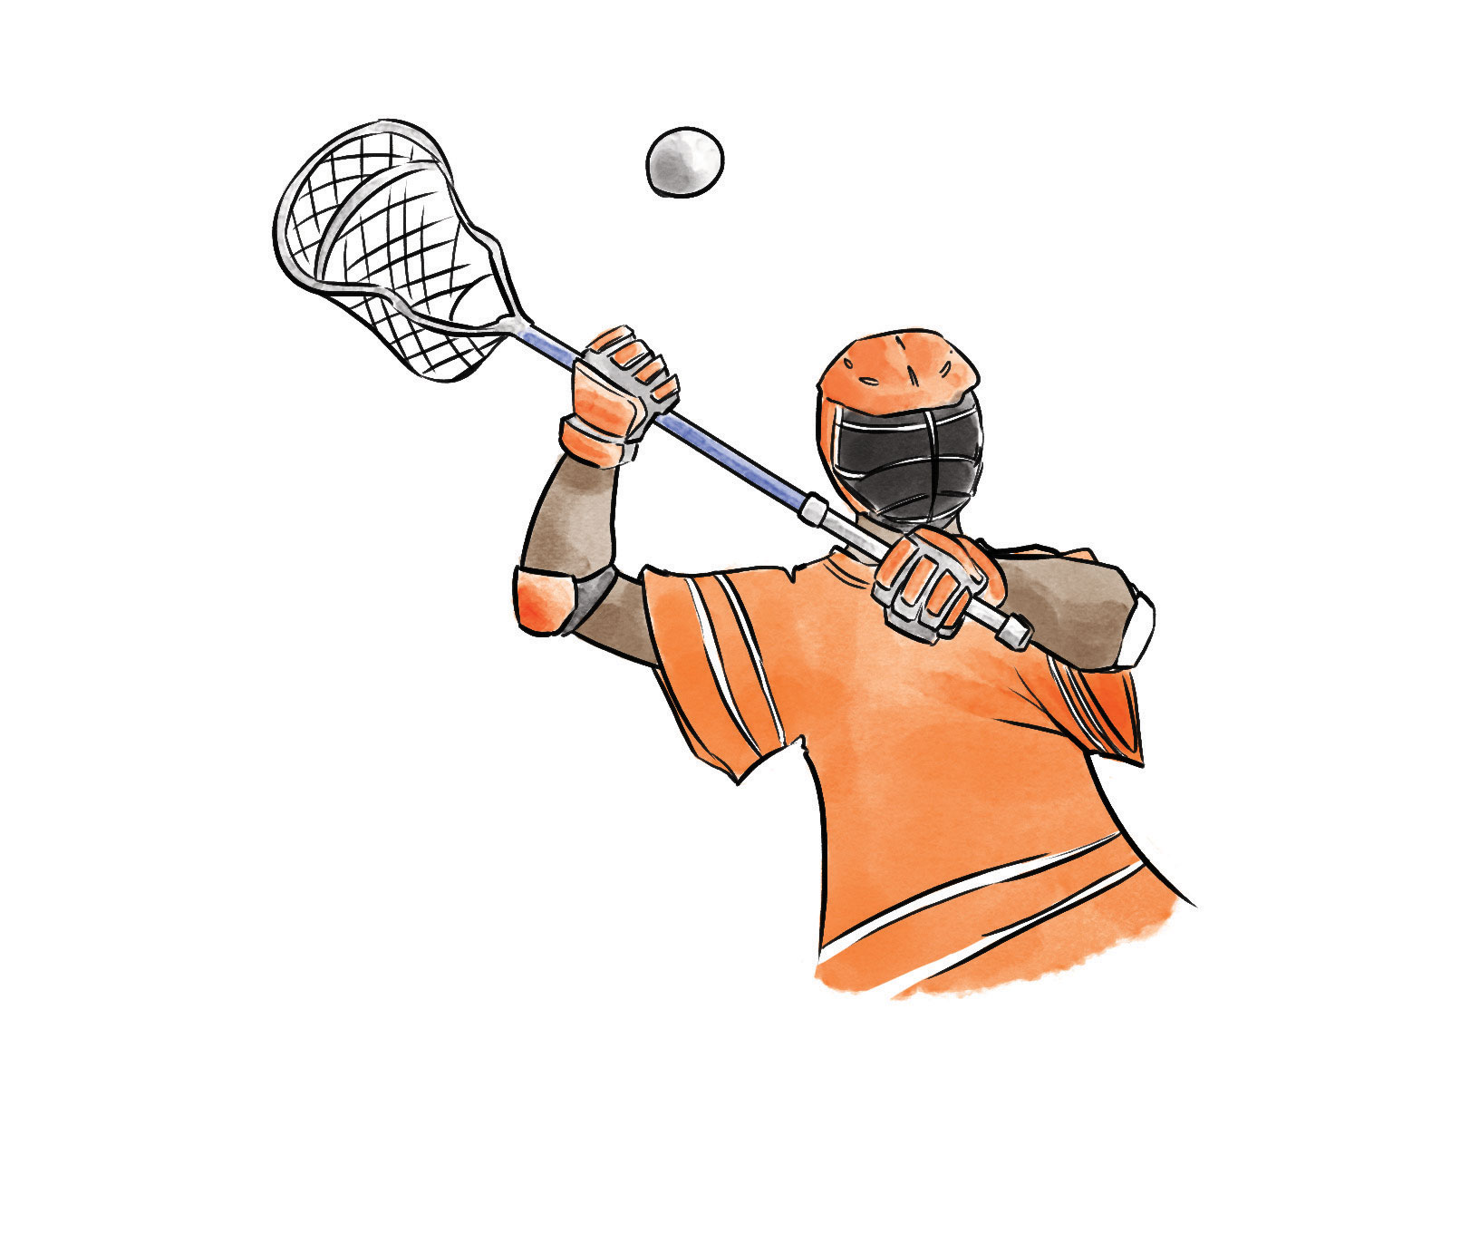
La crosse
Le jeu de la crosse est un sport d’équipe inventé par les Autochtones.
Beaucoup pensent que c’est le précurseur du hockey. C’est le sport d’été national du Canada.

Slide 77
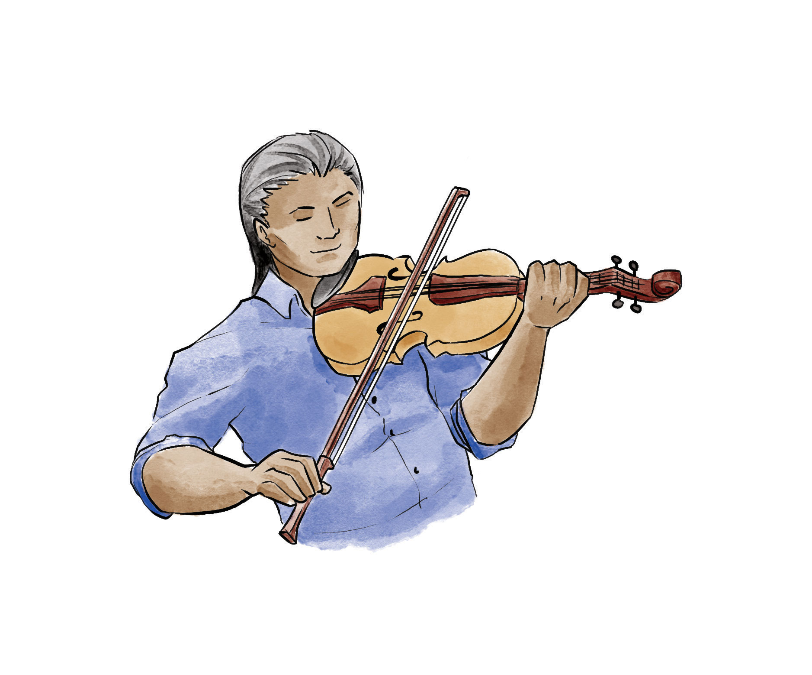
Le violon des Métis
Cette musique est particulière aux Métis; elle a été élaborée sur de nombreuses années. Les Écossais et les Canadiens français ont fait connaître le violon aux marchands de fourrure. Les Métis ont créé une musique qui leur est entièrement propre.
Le style est très percussif et la cadence est souvent différente d’une mesure à l’autre. Ce style est si particulier que la plupart des joueurs de violons autres que les Métis disent de ce style qu’il est tordu, parce qu’il est presque impossible de compter jusqu’à 8 sur deux mesures. C’est considéré comme une tradition orale des Métis, car c’est trop difficile à enseigner dans une formation formelle.

Slide 78
Enquête sur les femmes et les filles autochtones disparues et assassinées
L’Association des femmes autochtones du Canada est déterminée à plaider en faveur du bien-être de toutes les femmes, les filles et les personnes de diverses identités de genre autochtones. Dans son mandat, l’Enquête nationale sur les femmes et les filles autochtones disparues et assassinées devait se pencher, entre autres, sur les problèmes qui peuvent avoir mené au meurtre et à la disparition de femmes, de filles et de personnes de diverses identités de genre autochtones. La valeur de ce travail est telle que tous les problèmes peuvent être reconnus et abordés. En particulier, l’Enquête a mis le doigt sur le manque de valorisation des femmes, des filles et des personnes de diverses identités de genre autochtones et le manque de respect comme facteur clé menant à la violence envers elles. Cette trousse d’outils fait partie du plan de l’AFAC pour se rétablir le respect et l’honneur des femmes, des filles et des personnes de diverses identités de genre autochtones.
Pour obtenir plus d’information au sujet de l’Enquête, consulter le site Web suivant :
http://www.mmiwg-ffada.ca/fr/

Slide 79
SOYEZ EN SÉCURITÉ, SOYEZ
AVERTIE, SOYEZ AUX AGUETS
« Faire du pouce » (auto-stop)
Évitez de faire du pouce autant que possible. Prenez plutôt un taxi.
Si vous faites quand même du pouce, n’oubliez pas ce qui suit :
Dites toujours à quelqu’un où vous allez, quand vous prévoyez arriver à destination et téléphonez ou textez-leur quand vous arrivez, pour leur faire savoir que vous êtes en sécurité.
Ayez un téléphone cellulaire et des pièces d’identité sur vous en tout temps.
Utilisez les routes où il y a le plus de circulation.
Notez bien la description des personnes qui vous offrent de monter dans leur voiture, y compris la description du véhicule.
Si vous remarquez des comportements suspects, n’hésitez pas à appeler la police – un appel peut sauver une vie.

Slide 80
Sortir / Système de jumelage
Si vous sortez, dites toujours à quelqu’un quand vous reviendrez et où vous allez.
Il est important d’en faire une habitude.
Créez un système de jumelage. Trouvez une ou des amies en qui vous avez confiance pour faire partie de votre système de jumelage. Vous pouvez lui/leur dire où vous allez et quand vous pensez arriver à destination. Offrez aussi d’agir comme « jumelle » pour une amie, pour contribuer à la sécurité des vos amies et vice versa.

Slide 81
Sécurité en ligne
Sachez que des gens que vous ne connaissez pas ou en qui vous n’auriez pas confiance peuvent intercepter et lire ce que vous publiez dans les médias sociaux, sur Facebook ou Twitter. Ils peuvent trouver de l’information à votre sujet, y compris ce que vous faites et où vous allez. Limitez qui peut voir vos « posts » ou restez vague à propos de votre identité et de vos allées et venues.
Soyez prudente lorsque vous vous branchez à votre compte sur un ordinateur autre que le vôtre. L’ordinateur peut avoir gardé les traces de vos interactions, quelqu’un pourrait avoir accès à vos comptes personnels à partir de cet ordinateur ou d’un autre appareil permettant d’accéder à l’Internet. Changez souvent vos mots de passe pour aider à prévenir le vol ou le sabotage de vos comptes de médias sociaux.

Slide 82
Boire et la sécurité personnelle
Ne buvez pas, si vous pouvez vous en abstenir ou si vous n’avez pas l’âge légal. Mais si vous buvez, gardez toujours votre verre à l’œil. Quelques secondes suffisent pour que quelqu’un ajoute quelque chose à votre verre. Limitez la quantité de boisson que vous prenez, pour maintenir votre capacité à évaluer la situation et l’environnement qui vous entoure. Restez dans des endroits bien éclairés et soyez consciente de votre entourage. Établissez des limites claires avec les étrangers et portez à l’attention de la police les personnes ou les comportements suspects.

Slide 83
Demandez de l’aide, si vous avez besoin de soutien
– Vous n’êtes jamais seule
N’oubliez pas, peu importe ce que vous vivez, vous n’êtes jamais seule. Si possible, demandez à des membres de votre famille s’ils peuvent vous écouter et vous soutenir. Si vous ne pouvez pas leur parler, il y a beaucoup d’organisations auxquelles vous pouvez vous adresser pour trouver une écoute et une aide dans des périodes difficiles. N’oubliez pas, les femmes, les filles et les personnes de diverses identités de genre autochtones sont sacrées. Voici quelques organisations qui sont là pour écouter quand vous avez besoin de parler.
Native Youth Crisis Hotline
[en anglais seulement]
1-877-209-1266
Jeunesse, J’écoute
1-800-668-6868
Texto : PARLER à 686868
Aide aux trans du Québec
Ligne d’intervention
ecoute@atq1980.org
Sans frais : 855 909-9038 #1
Trans Lifeline
(actuellement 18 heures par jour)
[en anglais seulement]
1-877-330-6366
Les femmes, les filles et les personnes de diverses identités de genre autochtones sont belles et fortes, elles sont aimées et traitées avec respect.

Slide 84
Activité d’affirmation : JE SUIS, JE PEUX ET JE POURRAI
Cette activité a pour but d’aider les participantes à reconnaître leurs propres forces personnelles et des activités ou des situations où utiliser ces forces. On encourage les participantes à trouver de nouvelles activités ou situations où elles peuvent utiliser ces forces. En se concentrant sur leurs forces, elles nourriront leur confiance en elles-mêmes.
Si nous nous concentrons sur nos faiblesses, sur tout ce que nous ne pouvons pas faire, nous ne voyons pas nos propres forces ni ce que nous sommes capables de faire. Le cœur est symbolique dans cette activité, parce qu’on doit ressentir ce qu’on écrit. Ce qu’on écrit vient du cœur. Avec un cœur rempli d’honneur et de respect pour soi-même, chacune peut dire, « Je suis, je peux et je pourrai ».
Activité :
Type : activité de groupe/cercle de partage
Durée estimée : 20 minutes
Matériel nécessaire : papier, marqueurs ou crayons de couleur
Instructions :
Dessinez un grand cœur qui remplit la page. Essayez de trouver trois éléments dans chaque secteur : « Je suis », « Je peux » et « Je pourrai ».

Slide 85

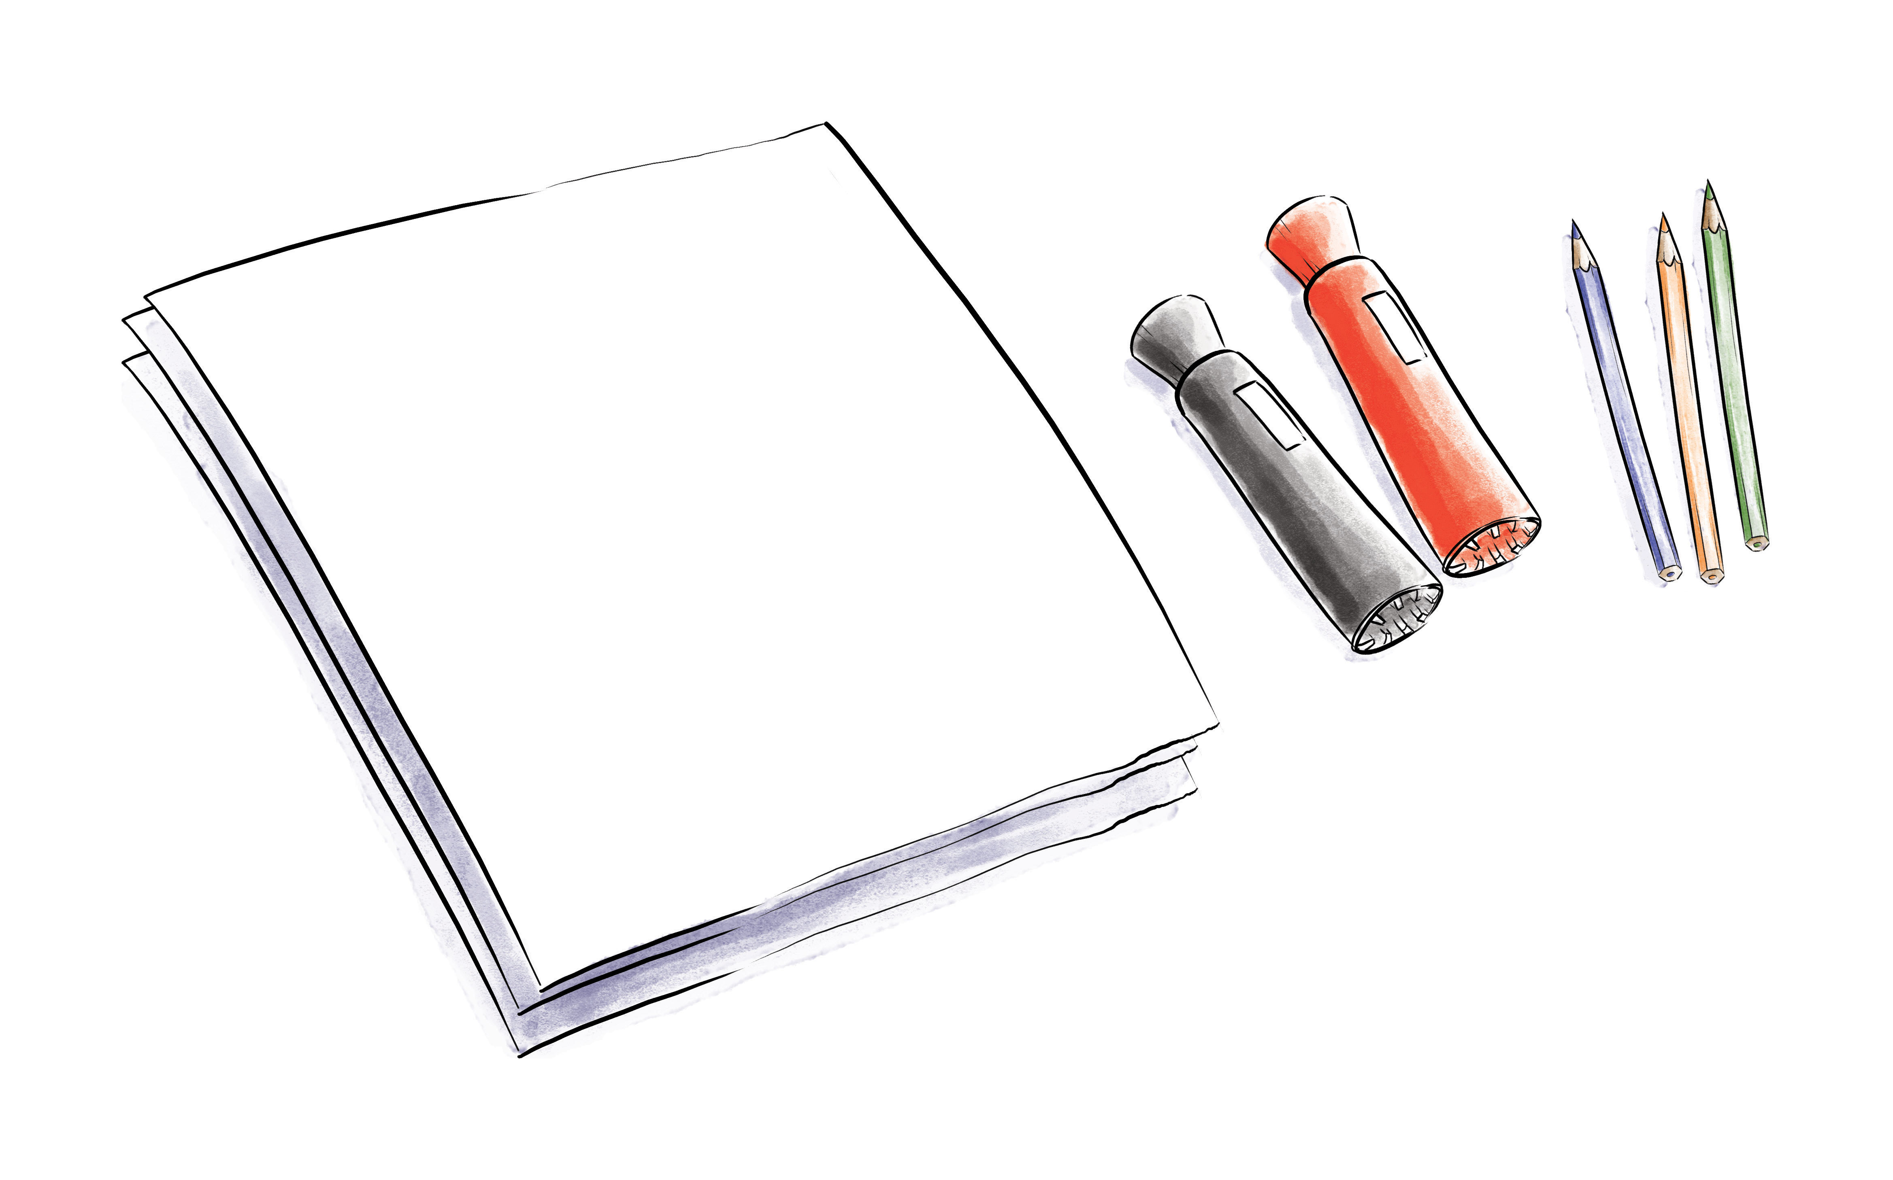
Je suis
Écrivez « Je suis » dans la partie supérieure du cœur (le haut). Reconnaissez trois de vos forces personnelles et écrivez-les dans la partie supérieure du cœur. Les forces personnelles sont des traits de personnalité qui vous aident dans votre vie de tous les jours. Ce sont ces traits que vous devriez valoriser et développer pour devenir la meilleure personne que vous pouvez être.

Slide 86
Voici une liste de forces personnelles parmi lesquelles les participantes peuvent choisir si elles ont de la difficulté à trouver les leurs : aimable, créative, ouverte d’esprit, persistante, juste, honnête, humble, curieuse, douée pour les arts, indulgente, aimante, bonne maîtrise de soi, facile à vivre, ingénieuse, courageuse, sérieuse, j’aime apprendre, amicale, ambitieuse, aventureuse, compatissante, comique, généreuse, observatrice et enthousiaste.

Slide 87
Il peut arriver que les participantes ne soient pas capables de reconnaître trois de leurs forces. Pour les aider, on peut leur poser des questions : « Pensez à une fois ou vous avez fait quelque chose ou agi d’une manière telle que vous avez senti que vous êtes une bonne personne. Je ne veux pas dire bonne dans un test ou bonne pour gagner une partie, mais une personne qui a posé un beau geste, comme redonner à quelqu’un un objet qu’il avait échappé sans s’en rendre compte ou aider quelqu’un qui est dans une passe difficile. Quelle force avez-vous utilisée dans cette situation? »
Il peut être utile aussi de demander aux participantes ce qu’elles admirent chez les autres. Souvent, les traits que nous admirons le plus chez les autres sont ceux que nous ne reconnaissons pas en nous-mêmes. Les participantes qui ne trouvent toujours pas peuvent noter les forces qu’elles valorisent et se les approprier.

Slide 88
Je peux
Écrivez « Je peux » sous les forces personnelles, au milieu du cœur.
Mentionnez au moins trois autres choses où vous êtes bonne et écrivez-les au centre du cœur.
Demandez aux participantes : « Dans quoi pensez-vous que vous êtes bonne? Qu’en pensent les gens qui vous connaissent? »
Demandez aux participantes si elles peuvent reconnaître les forces qui les aident à faire les activités ou à avoir les comportements en question. Elles peuvent tirer des lignes ou relier les activités à leurs forces par des flèches.
Les participantes devraient se sentir libres d’ajouter d’autres forces si elles se rendent compte qu’elles en ont oublié.

Slide 89
Je pourrai
Écrivez « Je pourrai » dans la partie inférieure du cœur (le bas).
Tout comme les muscles du corps, plus nous utilisons nos forces personnelles, plus elles grandissent. Pensez à de nouvelles activités ou situations où vous pouvez utiliser vos forces personnelles et écrivez-les.
Si les participantes ne peuvent pas penser à une nouvelle activité, proposez-leur ce qui suit : « Notez des activités ou des situations que vous faites maintenant. Comment pouvez-vous utiliser vos forces pour faciliter ces activités ou ces situations ou pour qu’elles soient plus satisfaisantes? »
Une fois l’activité terminée, nous pouvons regarder nos cœurs et, si nous nous sentons à l’aise de le faire, nous pouvons partager à tour de rôle ce que nous avons écrit dans nos cœurs.

Slide 90

JE SUIS, JE PEUX ET JE POURRAI
(Qui je suis, maintenant – Ce que je peux faire – Ce que je pourrai faire pour être la meilleure version possible de moi-même)
Laissons-nous guider par ce qui est dans nos cœurs.

Slide 91
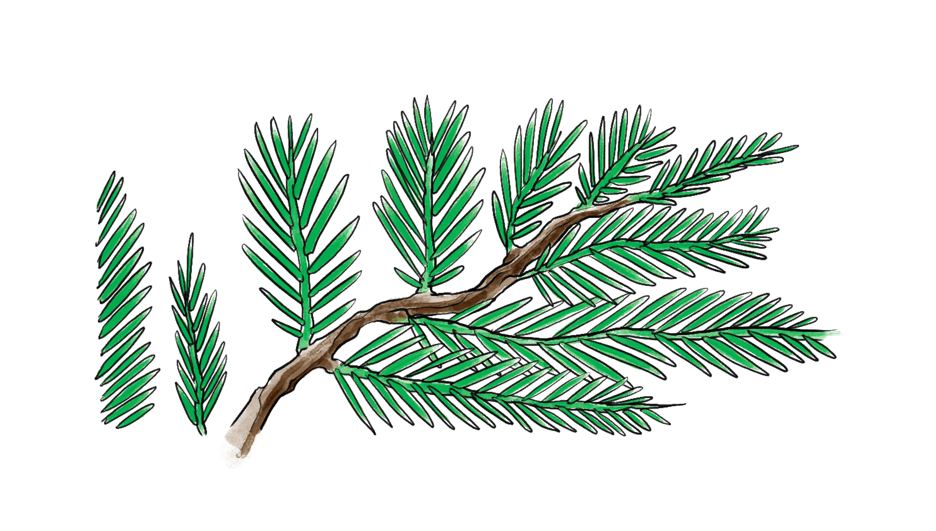
Aller de l’avant
Aujourd’hui, les femmes, les filles et les personnes de diverses identités de genre autochtones gagnent du terrain dans la lutte pour reprendre possession de leurs droits. Il faut du courage pour tenir tête à des personnes qui ont du pouvoir et dire : « Ça suffit! » Quand une personne prend position et dénonce l’injustice, d’autres personnes qui sont dans une situation similaire s’unissent et se serrent les coudes. De plus en plus, les femmes, les filles et les personnes de diverses identités de genre autochtones trouvent leur force intérieure en honorant leur cœur et leur esprit. Il en résulte des changements positifs dans leur vie et dans la vie de celles et ceux qui les entourent. Les femmes, les filles et les personnes de diverses identités de genre autochtones sont toutes belles et elles ont une valeur intrinsèque qu’il faut reconnaître.

Slide 92
Ce guide couvre plusieurs sujets et utilise diverses activités pour promouvoir l’introspection et aider les individus à se brancher à leur cœur et leur esprit.
Avec une optique, c’est-à-dire une manière de voir plus nette, on peut mieux se comprendre soi-même et nous comprendre les unes les autres. Il est important d’avoir un regard élargi et plus inclusif. Les femmes, les filles et les personnes de diverses identités de genre autochtones existent dans un éventail de tailles et de formes corporelles, de couleurs de peau et de cheveux et elles peuvent observer une multitude de croyances culturelles et spirituelles. Accepter ce qui fait que chaque individu est différent, sans juger, c’est faire preuve de respect, ce qui améliore notre propre vie, ainsi que celle de nos familles et de nos communautés. Tout le monde devrait pouvoir ressentir un sentiment de confiance en soi et de fierté de qui on est.

Slide 93

Il est important pour tout le monde, qu’on soit Autochtone ou non, de réfléchir sur le contenu présenté dans ce guide et de contester les optiques coloniales nuisibles qui existent encore aujourd’hui. Les Autochtones de ce pays méritent d’être reconnus pour les importantes contributions qu’ils ont faites et continuent à faire dans nos communautés et à travers le pays. Ensemble, nous pouvons travailler pour assurer un avenir meilleur, où les femmes, les filles et les personnes de diverses identités de genre autochtones sont valorisées et respectées.

Slide 94
NOTES EN FIN DE TEXTE
¹ Statistique Canada. (2017, 25 octobre). Les peuples autochtones au Canada : faits saillants du recensement de 2016. Consultation : https://www150.statcan.gc.ca/n1/daily-quotidien/171025/dq171025a-fra.htm
² Statistique Canada. (2017, 25 octobre). Les peuples autochtones au Canada : faits saillants du recensement de 2016. Consultation : https://www150.statcan.gc.ca/n1/daily-quotidien/171025/dq171025a-fra.htm
³ Statistique Canada. (2017, 25 octobre). Les peuples autochtones au Canada : faits saillants du recensement de 2016. Consultation : https://www150.statcan.gc.ca/n1/daily-quotidien/171025/dq171025a-fra.htm
⁴ Tait, H., Cloutier, E. B: Bougie, E. (2015). Indicateurs de la langue inuite des enfants inuits âgés de moins de six ans au Canada. Consultation : https://www150.statcan.gc.ca/n1/pub/89-643-x/2010001/article/11278-fra.htm
⁵ Pauktuutit Inuit Women of Canada. (2006). Keepers of the light: Inuit Women's Action Plan [en anglais seulement]. Page 1. Consultation : http://leslieenterprises.ca/Keepers.pdf
⁶ Benton-Banai, E. (1998). The Mishomis book: The voice of the Ojibway [en anglais seulement]. Hayward WI: Indian County Communications.
⁷ Cave, K. B: McKay, S. (2016). Water song: Indigenous women and water [en anglais seulement]. The Solutions Journal, 7(1), 64-73. Consultation : https://www.thesolutionsjournal.com/article/water-song-indigenous-women-water/
⁸ Roscoe, W., B: Gay American Indians (Organization). (1988). Living the spirit: A gay American Indian anthology [en anglais seulement]. New York: St. Martin's Press.

Slide 95
NOTES EN FIN DE TEXTE
⁹ Roscoe, W., B: Gay American Indians (Organization). (1988). Living the spirit: A gay American Indian anthology. New York: St. Martin's Press.
¹⁰ Parlement du Canada. (2017). Projet de loi C-16. Consultation : https://www.parl.ca/DocumentViewer/fr/42-1/projet-loi/C-16/sanction-royal
¹¹ Affaires autochtones et du Nord Canada. (2016). Savais-tu que? Consultation : https:l lwww.aadnc-aandc.gc.ca/fra/1302807151028/1302807416851
¹² Manitoba Metis Federation. (s.d.) The sash [en anglais seulement]. Consultation : www.mmf.mb.ca/ the_sash.php
¹³ Ciesla, W. (2002). Non-wood forest products from temperate broad-leaved trees. Rome: Food and agriculture organization on the United Nations.

Slide 96
v
UNE INITIATIVE DE L’ASSOCIATION DES FEMMES AUTOCHTONES DU CANADA

